Slide 1



Организация проектной деятельности в ДОУ с использованием дидактических материалов Издательства «Национальное образование»
2024

Slide 2
ПРОЕКТ – ОДИН ИЗ ПОДХОДОВ К УПРАВЛЕНИЮ ОРГАНИЗАЦИЕЙ ОБРАЗОВАТЕЛЬНОЙ ДЕЯТЕЛЬНОСТИ
ВИДЫ ПРОЕКТОВ
АКЦЕНТ
ЧТО | Экологические, литературно-творческие, естественно-научные, культурологические, музыкальные, спортивные и тд
КАК | Исследовательские, творческие, приключенческие, игровые, информационные, имитационно-социальные, практико-ориентированные
С КЕМ | Персональные, парные, групповые, межгрупповые, общесадовые
ПРОДОЛЖИТЕЛЬНОСТЬ | Краткосрочные, долгосрочные, эпизодические
Универсальные
Парциальные

Slide 3

ПРОЕКТНАЯ ДЕЯТЕЛЬНОСТЬ В ДОШКОЛЬНОЙ ОРГАНИЗАЦИИ
Е. Райхерт-Гаршхаммер
Интересы, идеи детей, их инициатива, совместный выбор и решение — вот что находится в центре внимания работы над проектами в дошкольных организациях.
Что такое проект и с чего он начинается?
Какие темы используются для него?
Как воспользоваться детскими идеями для организации нового проекта?
Вы найдете подробное руководство по ведению проектов с дошкольниками и многочисленные примеры, собранные автором в ходе совместной работы с детскими садами.

Slide 4
ПРОЕКТНАЯ ДЕЯТЕЛЬНОСТЬ В ДОШКОЛЬНОЙ ОРГАНИЗАЦИИ
Е. Райхерт-Гаршхаммер
1.ПОНЯТИЕ И ЗНАЧЕНИЕ ПРОЕКТНОЙ ДЕЯТЕЛЬНОСТИ
1.1. ОПРЕДЕЛЕНИЕ ПОНЯТИЙ «ПРОЕКТ» И «ПРОЕКТНАЯ ДЕЯТЕЛЬНОСТЬ».
1.2. ПРИЗНАКИ И ПРИНЦИПЫ ПРОЕКТНОЙ ДЕЯТЕЛЬНОСТИ.
1.3. ЗНАЧЕНИЕ ПРОЕКТНОЙ ДЕЯТЕЛЬНОСТИ ДЛЯ ОБРАЗОВАТЕЛЬНОГО ПРОЦЕССА.
1.3.1. Предложение в процессе развития — интерпретация с учетом партиципации, сотрудничества и инклюзии.
1.3.2. Инклюзивная педагогика — дифференцированные предложения в образовательном процессе.
1.3.3. Проекты вместо программ: значимость как ключевой момент разнообразных форм обучения.
1.3.4. Проектная деятельность как ответ на современное понимание образования и развития ребенка.

Slide 5
ПРОЕКТНАЯ ДЕЯТЕЛЬНОСТЬ В ДОШКОЛЬНОЙ ОРГАНИЗАЦИИ
Е. Райхерт-Гаршхаммер
2. ПРОФЕССИОНАЛЬНЫЕ СТАНДАРТЫ ПРОЕКТНОЙ ДЕЯТЕЛЬНОСТИ
2.1. ОСНОВЫ ПРОЕКТНОЙ ДЕЯТЕЛЬНОСТИ.
2.2. ЭТАПЫ ПРОЕКТА.
2.3. УСТОЙЧИВЫЕ РЕЗУЛЬТАТЫ ПРОЕКТНОЙ ДЕЯТЕЛЬНОСТИ.
2.4. ОСОБЕННОСТИ ПРОЕКТНОЙ ДЕЯТЕЛЬНОСТИ С ДЕТЬМИ МЛАДШЕ ТРЕХ ЛЕТ.
3. СОЗДАНИЕ БЛАГОПРИЯТНОЙ АТМОСФЕРЫ ДЛЯ ПРОВЕДЕНИЯ
ПРОЕКТОВ В ДОШКОЛЬНЫХ ОРГАНИЗАЦИЯХ.
4. ПРИЛОЖЕНИЯ

Slide 6
ПРОЕКТНАЯ ДЕЯТЕЛЬНОСТЬ В ДОШКОЛЬНОЙ ОРГАНИЗАЦИИ
Е. Райхерт-Гаршхаммер
2.1. ОСНОВЫ ПРОЕКТНОЙ ДЕЯТЕЛЬНОСТИ.
2.1.1. Ведение диалога и роль педагогического коллектива.
2.1.2. Партиципация с самого начала проекта.
2.1.3. Комплексное обучение и акцент на отдельных темах.
2.1.4. Организация проекта и формирование групп — открытая проектная деятельность как цель.
2.1.5. Актуальные проекты в повседневной практике.
2.1.6. Активное привлечение членов семьи к проектной деятельности.
2.1.7. Готовность к сотрудничеству.
2.1.8. Документация и оценка проекта как ключевые процессы.
2.2. ЭТАПЫ ПРОЕКТА.
2.2.1. Поиск новых проектов и формирование групп как ключевой этап.
2.2.2. Начало проекта — совместное планирование.
2.2.3. Реализация проекта — документирование и анализ.
2.2.4. Окончание проекта — презентация и оценка.
2.2.5. Продолжение проекта.

Slide 7

ОРГАНИЗАЦИЯ ОБРАЗОВАТЕЛЬНОЙ ДЕЯТЕЛЬНОСТИ В ДЕТСКОМ САДУ: вариативные формы
Л. В. Михайлова-Свирская
Когда образование дошкольников ориентировано на реальные интересы и потребности детей, построено на активном общении и взаимодействии взрослых с детьми и детей друг с другом, тогда и рождаются персональные и общие смыслы, формируются и крепнут логические связи. Так дети находят свое место сначала в ближайшем, а затем во все более широком окружении.
В книге приводится множество примеров использования разных форм организации образовательной деятельности, основанной на поддержке взрослыми познавательной активности, инициативы и сотрудничества в группах раннего и дошкольного возраста.
Notes:
«Мама, нужно обязательно сходить в магазин!» — просит Катюша. «Да я уже была сегодня в магазине. Посмотри, я все купила…» — с недоумением отвечает мама. «Да нет же, мам, нужно пойти и посчитать, сколько всяких-превсяких булочек бывает. Я знаю, что много, но вот сколько…» — настаивает Катюша. Мама удивляется: «Зачем тебе это?» — «У нас проект про хлеб. Вот зачем!»

Slide 8

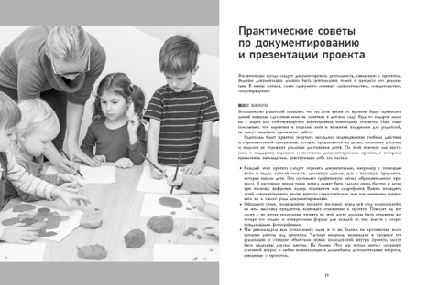
ОРГАНИЗАЦИЯ УВЛЕКАТЕЛЬНЫХ ПРОЕКТОВ В ДЕТСКОМ САДУ Пошаговое руководство
А. Бостельман, К. Энгельбрехт
Хорошие проекты не только вдохновляют детей мыслить творчески, но и стимулируют познавательную активность, учат анализировать, принимать решения, брать ответственность за себя и других и договариваться о правилах.
Авторы предлагают готовые к применению шаблоны и ценную информацию о том, как успешно планировать, разрабатывать и документировать образовательные проекты в младших группах детского сада.

Slide 9
ОРГАНИЗАЦИЯ УВЛЕКАТЕЛЬНЫХ ПРОЕКТОВ В ДЕТСКОМ САДУ Пошаговое руководство
А. Бостельман, К. Энгельбрехт
Хороший проект не появляется случайно.
Шесть причин эффективности проектной деятельности.
Как дети учатся в ходе проектной деятельности.
Что делать?
Перспективное планирование.
Четыре этапа проектной работы.
Практические советы по документированию и презентации проекта.
Постоянные улучшения, или как можно размышлять над результатами проекта?
Проектная книга.
Проекты — лучший способ жить, разделяя общие ценности! ПРИЛОЖЕНИЯ. Бланки для документирования проекта.

Slide 10

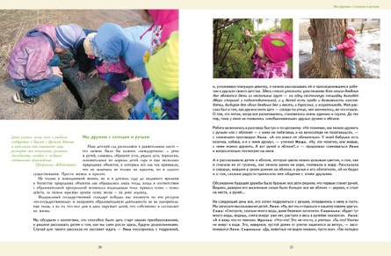
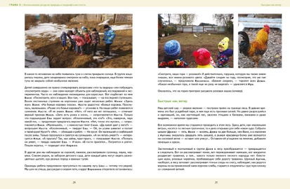
РЕСУРСЫ МЕСТНОГО СООБЩЕСТВА в образовательной деятельности детского сада
Л. В. Михайлова-Свирская
В книге приведены примеры образовательных ситуаций, расширяющих границы образовательного пространства в социально благоприятных, но всегда имеющих элементы неожиданности ситуациях. В ходе них дети получают возможность обсуждать, выбирать и принимать решения, чем они будут заняты в ближайшее время.
Notes:
Л. В. Михайлова-Свирская
РЕСУРСЫ МЕСТНОГО СООБЩЕСТВА В ОБРАЗОВАТЕЛЬНОЙ ДЕЯТЕЛЬНОСТИ ДЕТСКОГО САДА
Учебно-практическое пособие для педагогов дошкольного образования
ISBN 978-5-4454-1050-8
Даже лучшие образцы культуры семьи (народа, страны, мира) не могут быть просто «переложены» в голову и душу ребенка — ребенок осваивает, усваивает и принимает лишь то и тогда, что и когда оказалось сообразно ситуации его развития, что соответствует его интересам и потребностям, в чем он может проявить себя и увидеть других.
Выход «за пределы» своей группы детского сада позволяет детям удовлетворить природное любопытство: «А что там?», а также создает предпосылки для приобретения опыта межпоколенного взаимодействия, для узнавания и осмысления себя: «Здесь я могу увидеть…», «Тут меня ждут…» — и так далее.
В этой книге приведены примеры образовательных ситуаций, расширяющих границы образовательного пространства в социально благоприятных, но всегда имеющих элементы неожиданности ситуациях. В ходе них дети получают возможность обсуждать, выбирать и принимать решения, чем они будут заняты в ближайшее время.
Издание предназначено для руководителей дошкольных образовательных организаций, педагогов, родителей, а также для всех, кто заинтересован в успешном развитии ребенка.

Slide 11
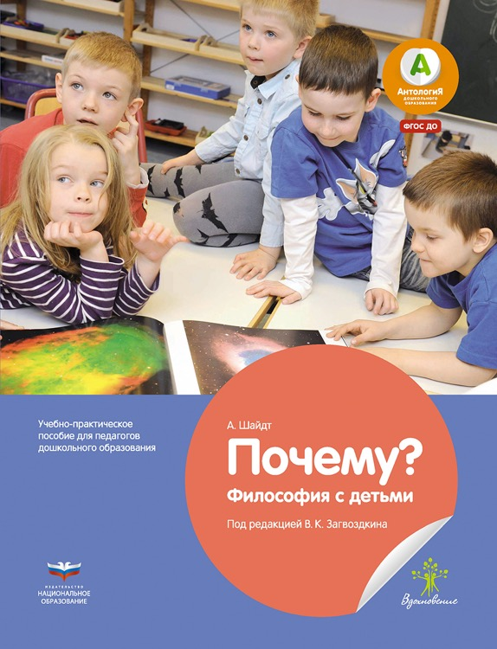
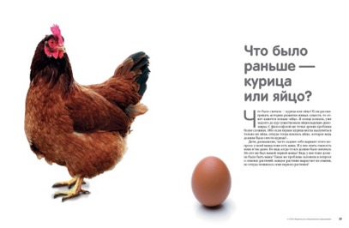
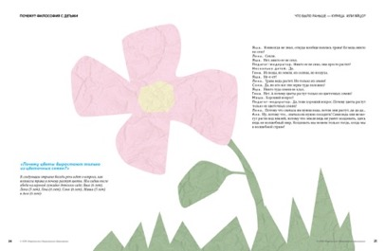
ПОЧЕМУ? Философия с детьми А. Шайдт
Общение с детьми и проведение с ними философских бесед требуют от взрослого внимания к детскому способу мыслить и чувствовать мир. Педагогу предоставляется уникальный шанс профессионального и личностного роста. Кажущиеся на первый взгляд наивными детские вопросы «почему?» помогают нам подвергнуть сомнению собственные устоявшиеся убеждения, ценности, выйти за рамки повседневности.
Notes:
Какого размера Вселенная? Что такое бесконечность? Почему взрослым можно то, чего нельзя детям? Любознательность ребенка не знает пределов.
Книга «Почему? Философия с детьми» способствует развитию не только детей, но и взрослых. Общение с детьми и проведение с ними философских бесед требуют от взрослого внимания и интереса к детскому способу мыслить и чувствовать мир, открывают перед нами совершенно особенные возможности учения и развития, а педагогу предоставляют уникальный шанс профессионального и личностного роста. Кажущиеся на первый взгляд наивными детские вопросы «почему?», детский взгляд на привычные, обыденные предметы помогают нам подвергнуть сомнению собственные устоявшиеся убеждения, ценности, выйти за рамки повседневности.
Книга написана простым и понятным языком, основана на материалах реальных диалогов с детьми и содержит подробные комментарии проводившего их специалиста в области философии.
Издание предназначено для руководителей дошкольных образовательных организаций, заведующих детскими садами, педагогов, родителей, а также для всех заинтересованных в развитии ребенка.
СОДЕРЖАНИЕ
Предисловие к русскому изданию 7
Можно ли обойтись без воображения? 9
Для чего эта книга 12
Как построена эта книга 15
Как возник человек? 17
«Что бы было, если бы вообще ничего больше не было?» 18
Размышления о том, что такое «ничто», и о происхождении мира 20
Когда разговоры с детьми являются беседами-размышлениями? 21
Что было раньше — курица или яйцо? 23
«Почему цветы вырастают только из цветочных семян?» 24
Размышления о возникших и созданных вещах 26
Как взрослые могут помочь детям размышлять? 27
Какого размера Вселенная и что находится за ней? 29
«Мне интересно: какого размера Вселенная?» 30
Размышления о знании и незнании 32
Философствовать — это только думать и разговаривать? 33
Есть ли Бог? 35
«Космонавты знают, какого размера мир, потому что они летают там наверху» 36
Размышления о существовании Бога 38
Следует ли педагогу высказывать собственное мнение в беседах-размышлениях с детьми? 39
Сколько звезд на небе? 41
«А вообще, почему есть Луна?» 42
Размышления о «почему?» и «для чего?» 44
Что делает беседы-размышления увлекательными? 45
Что такое бесконечность? 47
«А вот мне интересно, что такое бесконечность?» 48
Размышления о границах мира и границах мыслимого 50
Могут ли беседы-размышления представлять собой слишком большую нагрузку для детей? 51
Что такое сны? 53
«А мне однажды снился кошмар, который был на самом деле!» 54
Размышления о разнице между сном и реальностью 56
Как помогать развитию детской фантазии? 56
Что происходит, когда умирают? 59
«Дух выходит из земли и тянется в небо» 60
Размышления о теле и душе 62
Как реагировать на сложные детские вопросы? 63
Что можно и чего нельзя? 65
«Почему взрослым можно то, чего нельзя детям?» 66
Размышления о запретном и непривычном 68
Как связать беседы-размышления с реальностью в условиях детского сада? 69
Речевое и умственное развитие — в центре стоит диалог 70

Slide 12

33 БЛЕСТЯЩИЕ ИДЕИ ДЛЯ ДЕТСКОГО САДА Делаем игрушки своими руками
А. Бостельман, М. Финк
Пустые пластиковые бутылочки, картонные коробки из-под обуви, контейнеры из-под ягод и овощей — для большинства взрослых это не что иное, как мусор.
Для малышей все эти предметы — настоящее сокровище: они таят в себе множество тайн, которые хочется исследовать.
Благодаря творческому подходу педагогов к образовательному процессу, отслужившая свое упаковка превращается
в неспецифический развивающий материал.
Notes:
А. Бостельман, М. Финк
33 БЛЕСТЯЩИЕ ИДЕИ ДЛЯ ДЕТСКОГО САДА
Делаем игрушки своими руками
Учебно-практическое пособие для педагогов дошкольного образования
Под редакцией С. Н. Бондаревой
ISBN 978-5-4454-0632-7
Пустые пластиковые бутылочки и картонные коробки из-под обуви, банки из-под кофе, ненужные CD и контейнеры из-под ягод и овощей — для большинства взрослых это не что иное, как мусор. Но только не для детей раннего возраста! Для малышей все эти предметы — настоящее сокровище. Во-первых, потому что ими когда-то пользовались взрослые. А во-вторых, эти вещи таят в себе множество тайн, которые так хочется исследовать. Притяжение этого бросового материала настолько велико, что дети в первые три года жизни именно ему отдают предпочтение в своих играх, забывая о куклах, кубиках и машинках. И, благодаря творческому подходу педагогов к образовательному процессу в группе ДОО, отслужившая свое упаковка превращается в неспецифический развивающий материал: к примеру, пластиковая бутылочка может стать как погремушкой, так и подводной лодкой, что, безусловно, способствует всестороннему развитию детей.
Книга входит в методический комплект образовательной программы «Вдохновение» и полностью соответствует требованиям ФГОС ДО.
СОДЕРЖАНИЕ
Предисловие к русскому изданию 6
Игра с упаковкой! Разве это возможно?! 7
Блестящие бутылочки 14
Погружение в море звезд 17
Вальс больших пузырей 18
Создатель волшебной пены 19
Масло плавает сверху 20
Магия (не)видимых жемчужин 21
Погремушка из бутылки 24
Непрозрачные погремушки 27
Жемчужный дождик 28
Бусинки на нитке 29
Путепровод из двух бутылок 32
Эксперименты с цветной водой 35
Перемещение чечевицы с помощью чудесного шланга 38
В шланге с камешками слышен грохот! 41
Исследуем циркуляцию воды 42
Так тоже можно: шланг, пузатый от камешков 43
Лабиринт-восьмерка 44
Разноцветный круг с фасолью 45
Смотри, какая многофункциональная машина! 48
Волшебная коробка 54
Баночка для засовывания предметов 57
Полосатая коробочка 58
Без треска тоже получается 59
Где твоя гайка? — На подносе с болтами! 62
Путешествие шарика в башне из бутылок 65
Гоночный трек для шариков 66
Бутылка-карусель 67
Что грохочет в шарике? 70
Внутри нет ничего: воздушный кулек 73
Придумано и сделано 74
Материал для любителей мастерить игрушки из подручных средств 78
Вопросы безопасности 80

Slide 13

ВОДА И ВОЗДУХ Советы, игры и практические занятия для любопытных детей от 4 до 7 лет
А. Хюндлингс
Почему зеркало становится мокрым, когда я на него дышу? Почему шарик «кричит», если из него начать выпускать воздух? Могу ли я глотать, когда стою на голове? То, что взрослым кажется привычным
и обыденным, ново и незнакомо ребенку, заинтересовывает и удивляет его. Ответы на детские вопросы взрослые могут искать совместно с детьми путем увлекательных экспериментов, вместе добираясь до сути.
Книга представляет педагогам и родителям массу идей для экспериментов и 26 полностью разработанных экспериментальных занятий.
Notes:
А. Хюндлингс
ВОДА И ВОЗДУХ
Советы, игры и практические занятия для любопытных детей от 4 до 7 лет
Учебно-практическое пособие для педагогов дошкольного образования
Под редакцией А. Б. Казанцевой
ISBN 978-5-4454-0579-5
Ребенок — прирожденный исследователь, в избытке одаренный любознательностью. Ему свойственно быть любопытным и интересоваться всем, что происходит вокруг. Почему зеркало становится мокрым, когда я на него дышу? Почему шарик «кричит», если из него начать выпускать воздух? Могу ли я глотать, когда стою на голове?
То, что взрослым кажется привычным и обыденным, ново и незнакомо ребенку, заинтересовывает и удивляет его. Исследования являются естественной формой детского освоения мира и учения. Ответы на детские вопросы взрослые могут искать совместно с детьми путем увлекательных экспериментов, вместе добираясь до сути.
Эта книга представляет педагогам и родителям массу идей для экспериментов и 26 полностью разработанных экспериментальных занятий по теме «Вода и воздух», которые будут интересны и доступны детям 4–7 лет. Эти занятия разовьют познавательные способности детей, их интерес к естественно-научным опытам и открытиям.
Книга входит в методический комплект образовательной программы «Вдохновение» и полностью соответствует требованиям ФГОС ДО.
СОДЕРЖАНИЕ
Предисловие к русскому изданию 6
Советы по подготовке к проведению практических занятий 7
ВОЗДУХ 13
Кислород и углекислый газ 14
Занятие 1. Он невидим, но он существует 14
Занятие 2. Кислород 17
Занятие 3. Воздух в легких 20
Занятие 4. Есть и глотать 26
Занятие 5. Кислород скоро закончится? 31
Занятие 6. Вода с пузырьками 33
Занятие 7. Воздушное тесто 36
Давление воздуха и акустика 39
Занятие 1. Воздух толкает и давит 39
Занятие 2. Звуковые волны 42
Занятие 3. Барабанная перепонка 45
Занятие 4. Слух 47
Занятие 5. Музыка 49
Занятие 6. Джинн из бутылки 53
ВОДА 55
Агрегатные состояния вещества 56
Занятие 1. Облака и дождь 56
Занятие 2. Водяной пар 59
Занятие 3. Твердое — жидкое — газообразное 62
Плавание и погружение 65
Занятие 1. Лед плавает 65
Занятие 2. Какие предметы могут плавать? 68
Занятие 3. Давление воды 70
Занятие 4. Волшебная вода 73
Занятие 5. Соль в воде 77
Занятие 6. Какова плотность теплой воды? 80
Занятие 7. Воздух расширяется 82
Притягивание и отталкивание 84
Занятие 1. Кружочки жира на поверхности супа 84
Занятие 2. Вода поднимается 88
Занятие 3. Вода поднимается выше 91
ПРИЛОЖЕНИЯ 93

Slide 14

СВЕТ И СИЛА Практические занятия для любопытных детей от 4 до 7 лет
А. Хюндлингс
Почему раскачивается конь-качалка?
Какого цвета свет?
Почему я вижу себя в зеркале?
Ответы на детские вопросы взрослые могут искать совместно с детьми путем увлекательных экспериментов. В издании представлены разработки экспериментальных занятий, которые окажут педагогам и родителям неоценимую помощь.
Notes:
А. Хюндлингс
СВЕТ И СИЛА
Практические занятия для любопытных детей от 4 до 7 лет
Учебно-практическое пособие для педагогов дошкольного образования
Под редакцией А. Б. Казанцевой
ISBN 978-5-4454-0577-1
Ребенок — прирожденный исследователь, в избытке одаренный любознательностью. Ему свойственно быть любопытным и интересоваться всем, что происходит вокруг. Почему раскачивается конь-качалка? Какого цвета свет? Почему я вижу себя в зеркале?
То, что взрослым кажется привычным и обыденным, ново и незнакомо ребенку, заинтересовывает и удивляет его. Исследования являются естественной формой детского освоения мира и учения. Ответы на детские вопросы взрослые могут искать совместно с детьми путем увлекательных экспериментов, вместе добираясь до сути.
Эта книга представляет педагогам и родителям разработки экспериментальных занятий по теме «Свет и сила», которые будут интересны и доступны детям 4-7 лет. Эти занятия разовьют познавательные способности детей, их интерес к естественно-научным опытам и открытиям.
СОДЕРЖАНИЕ
Предисловие к русскому изданию 6
От автора 7
Советы по подготовке к экспериментам 8
СИЛЫ В РАВНОВЕСИИ
Силовые эксперименты для занятий на игровых площадках 9
Занятие 1. Центр тяжести 10
Занятие 2. Магия центра тяжести 12
Занятие 3. Просто потрясающе 14
Занятие 4. Тайна балансирования (удержания равновесия) 17
Занятие 5. Смещенный центр тяжести 20
Занятие 6. Глаза кукол 22
Занятие 7. Лошадки-качалки 25
Занятие 8. Скамейки-качели 27
Занятие 9. Рычаг 29
Занятие 10. Карусель 32
ВИДЕТЬ — КАК ЭТО ПРОИСХОДИТ?
Свет и оптика 37
Занятие 1. Светло и темно 38
Занятие 2. Радуга 43
Занятие 3. Цвета (краски) 46
Занятие 4. Свет хочет идти прямо 49
Занятие 5. Игры света и тени 52
Идея проекта-продолжения: театр теней 54
Занятие 6. Камера-обскура 58
Занятие 7. Телевизионные изображения 61
Занятие 8. Как изображения учатся двигаться 63
Занятие 9. Зеркальце, зеркальце на стене 65
Занятие 10. Почему отражает зеркало? 69
Занятие 11. Вода преломляет свет 71
Занятие 12. Мушки-дрозофилы под микроскопом 74
Занятие 13. «Рентген» 76
Занятие 14. Яйцо в уксусе 79
ПРИЛОЖЕНИЯ 81

Slide 15

МАГНЕТИЗМ И ЭЛЕКТРИЧЕСТВО Практические занятия для любопытных детей от 4 до 7 лет
А. Хюндлингс
Почему горит лампочка?
Почему скрепки прилипают друг к другу?
Почему волосы на голове встали дыбом?
Исследования являются естественной формой детского освоения мира и учения.
Ответы на детские вопросы взрослые могут искать совместно с детьми путем увлекательных экспериментов. Книга представляет педагогам и родителям разработки 17 экспериментальных занятий.
Notes:
А. Хюндлингс
МАГНЕТИЗМ И ЭЛЕКТРИЧЕСТВО
Практические занятия для любопытных детей от 4 до 7 лет
Учебно-практическое пособие для педагогов дошкольного образования
Под редакцией А. Б. Казанцевой
ISBN 978-5-4454-0578-8
Ребенок — прирожденный исследователь, в избытке одаренный любознательностью. Ему свойственно быть любопытным и интересоваться всем, что происходит вокруг. Почему горит лампочка? Почему скрепки прилипают друг к другу? Почему волосы на голове встали дыбом?
То, что взрослым кажется привычным и обыденным, ново и незнакомо ребенку, заинтересовывает и удивляет его. Исследования являются естественной формой детского освоения мира и учения. Ответы на детские вопросы взрослые могут искать совместно с детьми путем увлекательных экспериментов, вместе добираясь до сути.
Эта книга представляет педагогам и родителям разработки 17 экспериментальных занятий по теме «Магнетизм и электричество», которые будут интересны и доступны детям 4–7 лет. Эти занятия разовьют познавательные способности детей, их интерес к естественно-научным опытам и открытиям.
Книга входит в методический комплект образовательной программы «Вдохновение» и полностью соответствует требованиям ФГОС ДО.
СОДЕРЖАНИЕ
Предисловие к русскому изданию 6
Предисловие автора 7
Советы по подготовке к проведению экспериментов 8
МАГНЕТИЗМ 13
Занятие 1. Что могут магниты? 14
Занятие 2. Какой силой обладает магнит? 18
Занятие 3. Магниты рыбачат в воде 20
Занятие 4. Кусающие за по… люс 23
Занятие 5. Отталкивание 25
Занятие 6. Разбитый магнит 28
Занятие 7. Цепочки из канцелярских скрепок 31
Занятие 8. Железо намагничивается 33
Занятие 9. Магнитная Земля 35
Занятие 10. Компас и стороны света 39
ЭЛЕКТРИЧЕСТВО 43
Занятие 1. Электроны работают 44
Занятие 2. Движение электронов 47
Занятие 3. Проводник электрического тока 53
Занятие 4. Длинный, длинный ряд 56
Занятие 5. Электрический конструктор 59
Занятие 6. Электромагниты 62
Занятие 7. Создаем электрический ток сами 66
ПРИЛОЖЕНИЯ 71
Инструкция к игре «На цветочном лугу» 72
Листки исследователя 73
Шаблоны для сборки 79

Slide 16
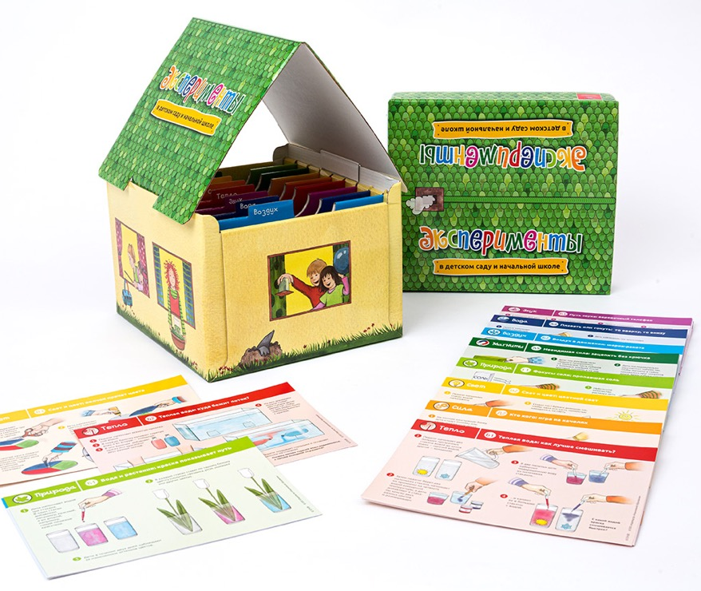

ЭКСПЕРИМЕНТЫ В ДЕТСКОМ САДУ
И НАЧАЛЬНОЙ ШКОЛЕ
Комплект карточек
Р. Мюллер
Материалы для проведения простых опытов помогают изучить явления окружающего мира, с которыми дети встречаются в повседневной жизни.
Преимущества комплекта:
не требуется специального оборудования и дорогих материалов;
функциональная система хранения,
грамотное методическое сопровождение: вопросы закрепляющие понимание опытов; указаны время проведения экспериментов, уровень их сложности и степень участия взрослого.
новинка
Notes:
Р. Мюллер
ЭКСПЕРИМЕНТЫ В ДЕТСКОМ САДУ И НАЧАЛЬНОЙ ШКОЛЕ
Комплект карточек
ISBN 978-5-4454-1378-3
Комплект «Эксперименты в детском саду и начальной школе» — материалы для проведения простых опытов, помогающих изучению явлений окружающего мира, с которыми дети встречаются в своей жизни.
Информация об экспериментах четко структурирована: описан состав материалов и оборудования, предлагаются вопросы, предваряющие проведение эксперимента и закрепляющие понимание его результатов, информация о степени участия взрослых (педагогов, родителей) и детей в проведении эксперимента. На иллюстрациях представлено пошаговое проведение опытов.
Комплект содержит:
• 82 экспериментальные карточки по 8 тематическим разделам: тепло, сила, свет, природа, магниты, воздух, вода, звук;
• 14 карточек со справочными материалами к каждому эксперименту;
• 6 вводных карточек с практическими и методическими рекомендациями.
Комплект «Эксперименты в детском саду и начальной школе» предназначен для детей с 5 лет (в малых группах — уже с 4 лет). Он будет хорошим помощником
в детском саду, подготовительных классах, группах продленного дня, начальной школе и дома.

Slide 17
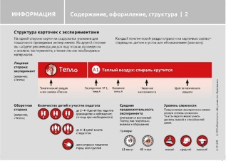
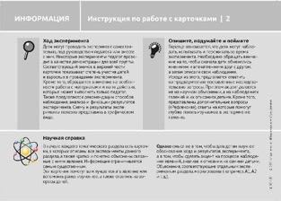
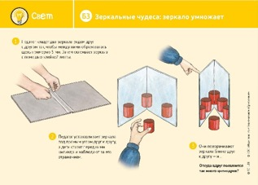
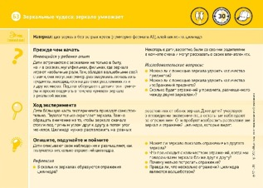
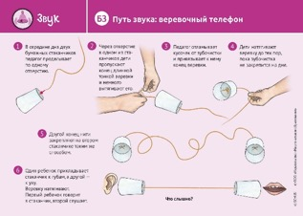
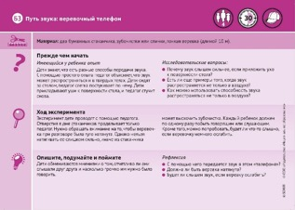
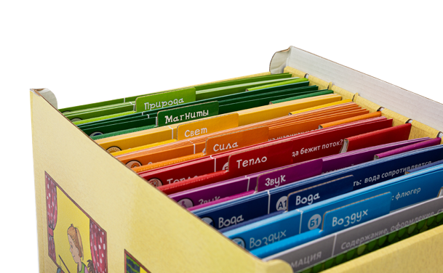
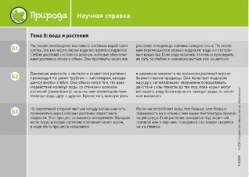
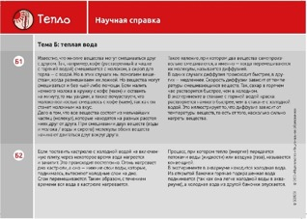
В комплект входят:
82 карточки с экспериментами по 8 темам:
6 вводных карточек с практическими
и методическими рекомендациями
Карточки содержат подробно
иллюстрированные инструкции
14 карточек со справочными материалами к каждому эксперименту

Slide 18
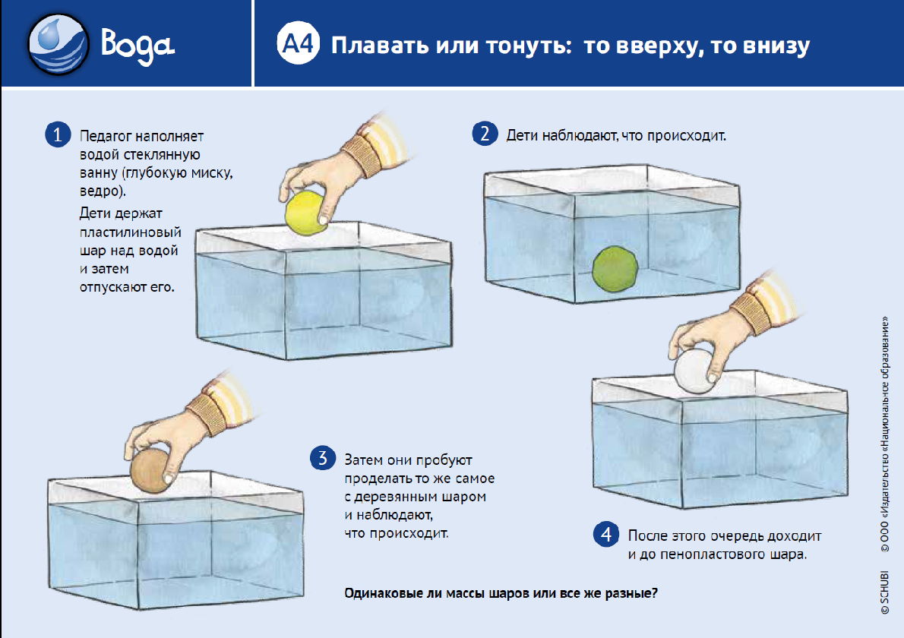
Пример проведения эксперимента

Slide 19

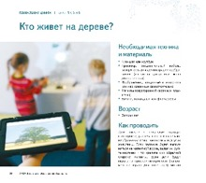
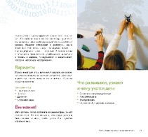
ГЕНИАЛЬНАЯ ЦИФРА Знакомство с новыми медиа в детском саду
А. Бостельман, М. Финк
• Какую технику подобрать для работы?
• Почему важно включать новые медиа в повседневную жизнь детей?
• Как организовать проекты с их использованием?
Цифровые технологии помогают творчески подойти к организации образовательного процесса и оживить традиционные детские развлечения. Играя, дети не только осваивают работу с разными устройствами, но и учатся отличать видимое от реального.
Notes:
А. Бостельман, М. Финк
ГЕНИАЛЬНАЯ ЦИФРА
Знакомство с новыми медиа в детском саду
Учебно-практическое пособие для педагогов дошкольного образования
Под редакцией Ж. Л. Новиковой
ISBN 978-5-4454-0790-4
Фанты и карта сокровищ в QR-кодах, джунгли из проектора, открытие невидимых глазу крошечных миров, фото с Пеппи Длинныйчулок или собственный фильм о лучших друзьях... Цифровые технологии помогают творчески подойти к организации образовательного процесса в детском саду и оживить традиционные детские развлечения. Играя, дети не только осваивают работу с разными устройствами, но и учатся отличать видимое от реального.
Из книги вы узнаете, какую технику подобрать для работы с дошкольниками, почему так важно включать новые медиа в повседневную жизнь детей, и найдете здесь подробные описания проектов с их использованием.
СОДЕРЖАНИЕ
Предисловие 4
Медиапедагогика в яслях и детском саду 6
Какие навыки вырабатывают у детей цифровые медиа 8
Цифровые технологии и радость игры 11
Создаем цифровую образовательную среду в детском саду 13
Фантазия 19
Я вижу что-то, чего не видишь ты 20
Где тайник? 22
Игра в папарацци 24
Добро пожаловать в джунгли! 26
Кто живет на дереве? 28
Ухвати форму! 30
Театр теней 32
Готовим пиццу 34
Реальность 37
Добавим красок 38
Это мой детский сад! 40
Друзья навек 42
Чего не бывает в лесу? 44
Выбери меня! 46
Творчество 49
Мегаполис из проектора 50
Изменяем фото... 52
Как создается фильм 54
Красные щеки и крылья ангела 56
Изобрази фигуру 58
Картинка в картинке… 60
Замок и рыцари 62
Общение 65
Видеоподсказки 66
Детский сад «Одуванчик» выходит на связь 68
Как сказать? 70
Большое кино маленьких режиссеров 72
Обучение в повседневной жизни 75
Почему тает снег? 76
Занимательные наблюдения 78
Сказка на стене 80
По следам QR-кода 82
Я собираю чемодан 84
Я покажу вам город 86
В кого превращается гусеница? 88
Как крошечный мир оказался огромным 90
Что это за растение? 92
Наблюдение и документирование с помощью планшета 94
Заключение 94
10 правил техники безопасности. 10 правил о защите данных 95

Slide 20

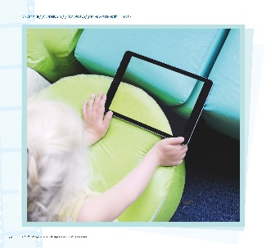
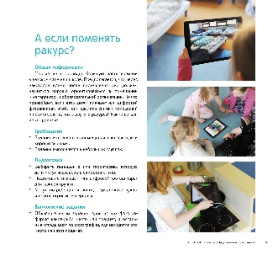
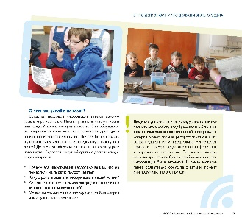
МЕДИАПЕДАГОГИКА В ДЕТСКОМ САДУ
И НАЧАЛЬНОЙ ШКОЛЕ 23 идеи для занятий с детьми от 4 до 8 лет
А. Бостельман
Как познакомить детей с понятием «информация», объяснить, каким образом она распространяется и какие имеет последствия?
Как научить детей не давать эмоциям влиять на принятие решений?
Как показать, что информация не всегда правдива?
Представленные в книге проекты помогут найти ответы на эти непростые вопросы вместе с детьми. Отрабатывая в игре мастерство съемки и работы с приложениями, дети научатся анализировать и критически оценивать информацию.
новинка
Notes:
А. Бостельман
МЕДИАПЕДАГОГИКА В ДЕТСКОМ САДУ И НАЧАЛЬНОЙ ШКОЛЕ
23 идеи для занятий с детьми от 4 до 8 лет
Учебно-практическое пособие для педагогов дошкольного и начального образования
Под редакцией Ж. Л. Новиковой
ISBN 978-5-4454-1384-4
Если сфотографировать предмет с непривычного ракурса — его сложнее узнать. Если изменить в приложении цвет яблока — он не изменится в действительности. Если снять видео с прищепками в виде рыб — прищепки останутся прищепками. Если посмотреть на одну и ту же иллюстрацию — каждый увидит на ней что-то свое, а удачный для кого-то снимок не всем покажется таким же удачным.
Как познакомить детей с понятием «информация»? Как объяснить, каким образом она распространяется и какие имеет последствия? Как научить детей не давать эмоциям влиять на принятие решений? Как показать, что не всегда то, о чем нам сообщают, оказывается правдой? Представленные в книге проекты помогут найти ответы на эти непростые вопросы вместе с детьми. Отрабатывая в игре мастерство съемки и работы с приложениями, дети научатся анализировать и критически оценивать информацию.
Издание предназначено для руководителей и педагогов организаций, реализующих образовательные программы дошкольного и начального общего образования, родителей, а также для всех, кто заинтересован в успешном развитии ребенка.
Книга входит в методический комплект образовательной программы «Вдохновение» и полностью соответствует ФГОС ДО ФГОС НОО.
СОДЕРЖАНИЕ
Предисловие 4
1. Вопросы, которые вдохновляют детей на действия 6
2. Почему способность к суждению и организованности важна для будущего 10
3. Что дети знают и что должны знать о медиа 14
4. Как эмоции связаны с медиа 24
5. Понимание, использование, создание и анализ медиа 28
6. Рекомендации по использованию медиа в педагогической деятельности 32
7. Фотопроекты 36
8. Кинопроекты 62
9. О чем рассказывают фотографии 80
10. Истории в фотографиях 102
11. Микромир 124
Приложение 138

Slide 21




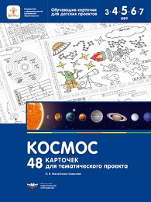


ОБУЧАЮЩИЕ КАРТОЧКИ ДЛЯ ДЕТСКИХ ПРОЕКТОВ
КОМПЛЕКТЫ КАРТОЧЕК ДЛЯ ДЕТЕЙ 3–4–5–6–7 ЛЕТ
содержат задания на развитие элементарных естественно-научных и математических представлений, формирование основ грамотности, развитие мелкой моторики и изобразительных навыков;
развивают целостное представление о предметах, явлениях, событиях и обеспечивают интеграцию образовательных областей;
предлагают обучение через типичные для дошкольников виды деятельности (рассматривание, рисование, игру) и более продвинутые, но характерные для многих дошкольников: копирование, чтение, решение простейших математических задач;
оставляют ребенку право выбора содержания, вида, последовательности, интенсивности, длительности и формы представления результата своей деятельности;
предоставляют ребенку возможность выполнить работу вместе со сверстниками и/или взрослыми и получить как персональный, так и общий результат;
обеспечивают организацию работы с детьми с ОВЗ с учетом особенностей их развития (например: преобладание наглядно-действенного мышления; необходимость организации обучения в уединенном месте, многократного повторения учебного материала на разном содержании).
https://www.youtube.com/watch?v=bjxGH4QeSAY
Notes:
Серия «ОБУЧАЮЩИЕ КАРТОЧКИ ДЛЯ ДЕТСКИХ ПРОЕКТОВ»
ПРОЕКТЫ В ДЕТСКОМ САДУ открывают детям возможность исследовать важные для них вопросы с разных сторон, совершая собственные открытия многообразия окружающего мира. Работая над проектами в сотрудничестве с другими детьми и взрослыми, дети развивают логическое и творческое мышление, речевые способности и социальные навыки.
Погружаясь в тему проекта и увлеченно изучая ее, дети с интересом работают с тематическими печатными материалами. Такие материалы предлагают тематические игры-задания с включенным в них образовательным содержанием различных областей: речевым, математическим, художественно-эстетическим.
ОБУЧАЮЩИЕ КАРТОЧКИ предназначены для самостоятельной и совместной работы детей в ходе реализации проектов соответствующей тематики. Задания на карточках иллюстрируют выбранную тему со всех сторон в изображениях, словах, символах и цифрах. На карточках каждый ребенок найдет себе задания по силам и интересам.
ОБУЧАЮЩИЕ КАРТОЧКИ ДЛЯ ДЕТСКИХ ПРОЕКТОВ
содержат задания на развитие элементарных естественно-научных и математических представлений, формирование основ грамотности, развитие мелкой моторики и изобразительных навыков;
развивают целостное представление о предметах, явлениях, событиях и обеспечивают интеграцию образовательных областей;
предлагают обучение через типичные для дошкольников виды деятельности (рассматривание, рисование, игру) и более продвинутые, но характерные для многих дошкольников: копирование, чтение, решение простейших математических задач;
оставляют ребенку право выбора содержания, вида, последовательности, интенсивности, длительности и формы представления результата своей деятельности;
предоставляют ребенку возможность выполнить работу вместе со сверстниками и/или взрослыми и получить как персональный, так и общий результат;
обеспечивают организацию работы с детьми с ОВЗ с учетом особенностей их развития (например: преобладание наглядно-действенного мышления; необходимость организации обучения в уединенном месте, многократного повторения учебного материала на разном содержании).
Карточки можно использовать в ходе реализации детских проектов, а также в другой групповой и индивидуальной образовательной деятельности в детском саду, развивающих центрах, начальных классах школы и в семейном образовании.

Slide 22

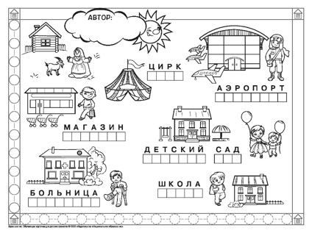
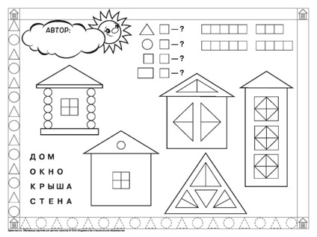
ДОМА. 48 КАРТОЧЕК ДЛЯ ТЕМАТИЧЕСКОГО ПРОЕКТА
Л.В.Михайлова-Свирская
Обучающие карточки по теме «ДОМА» предназначены для самостоятельной и совместной работы детей в ходе реализации проектов соответствующей тематики. Задания на карточках иллюстрируют выбранную тему со всех сторон в изображениях, словах, символах и цифрах. На карточках каждый ребенок найдет себе задания по силам и интересам. Здесь можно раскрасить домики и дорисовать крыши нужной формы, сосчитать окна и сравнить дома по высоте, провести героев к дому по лабиринту и подписать жилища разных народностей, сказочных героев, зверей и птиц. Получив карточки в свое свободное распоряжение, дети придумают еще множество других способов заполнить и украсить их.
https://www.youtube.com/watch?v=bjxGH4QeSAY
Notes:
Л. В. Михайлова-Свирская
ДОМА: 48 карточек для тематического проекта для детей 3–7 лет
ISBN 978-5-4454-1126-0
ПРОЕКТЫ В ДЕТСКОМ САДУ открывают детям возможность исследовать важные для них вопросы с разных сторон, совершая собственные открытия многообразия окружающего мира. Работая над проектами в сотрудничестве с другими детьми и взрослыми, дети развивают логическое и творческое мышление, речевые способности и социальные навыки.
Погружаясь в тему проекта и увлеченно изучая ее, дети с интересом работают с тематическими печатными материалами. Такие материалы предлагают тематические игры-задания с включенным в них образовательным содержанием различных областей: речевым, математическим, художественно-эстетическим.
ОБУЧАЮЩИЕ КАРТОЧКИ предназначены для самостоятельной и совместной работы детей в ходе реализации проектов соответствующей тематики. Задания на карточках иллюстрируют выбранную тему со всех сторон в изображениях, словах, символах и цифрах. На карточках каждый ребенок найдет себе задания по силам и интересам.
ОБУЧАЮЩИЕ КАРТОЧКИ ДЛЯ ДЕТСКИХ ПРОЕКТОВ
содержат задания на развитие элементарных естественно-научных и математических представлений, формирование основ грамотности, развитие мелкой моторики и изобразительных навыков;
развивают целостное представление о предметах, явлениях, событиях и обеспечивают интеграцию образовательных областей;
предлагают обучение через типичные для дошкольников виды деятельности (рассматривание, рисование, игру) и более продвинутые, но характерные для многих дошкольников: копирование, чтение, решение простейших математических задач;
оставляют ребенку право выбора содержания, вида, последовательности, интенсивности, длительности и формы представления результата своей деятельности;
предоставляют ребенку возможность выполнить работу вместе со сверстниками и/или взрослыми и получить как персональный, так и общий результат;
обеспечивают организацию работы с детьми с ОВЗ с учетом особенностей их развития (например: преобладание наглядно-действенного мышления; необходимость организации обучения в уединенном месте, многократного повторения учебного материала на разном содержании).
Карточки можно использовать в ходе реализации детских проектов, а также в другой групповой и индивидуальной образовательной деятельности в детском саду, развивающих центрах, начальных классах школы и в семейном образовании.

Slide 23
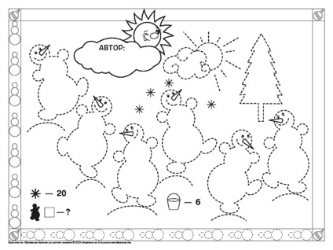
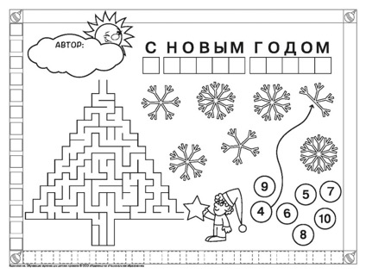

НОВЫЙ ГОД. 48 КАРТОЧЕК ДЛЯ ТЕМАТИЧЕСКОГО ПРОЕКТА
Л.В.Михайлова-Свирская, Л.Н.Макеева
Обучающие карточки по теме «НОВЫЙ ГОД» предназначены для самостоятельной и совместной работы детей в ходе реализации проектов соответствующей тематики. Задания на карточках иллюстрируют выбранную тему со всех сторон в изображениях, словах, символах и цифрах. На карточках каждый ребенок найдет себе задания по силам и интересам. Здесь можно симметрично раскрасить варежки, обвести снеговиков и украсить елку, сосчитать еловые игрушки и сравнить их, найти зверей и птиц по следам на снегу, разгадать шифровку и написать письму Деду Морозу. Получив карточки в свое свободное распоряжение, дети придумают еще множество других способов заполнить и украсить их.
https://www.youtube.com/watch?v=bjxGH4QeSAY
Notes:
Л. В. Михайлова-Свирская, Л. Н. Макеева
НОВЫЙ ГОД: 48 карточек для тематического проекта для детей 3–7 лет
ISBN 978-5-4454-1129-1
ПРОЕКТЫ В ДЕТСКОМ САДУ открывают детям возможность исследовать важные для них вопросы с разных сторон, совершая собственные открытия многообразия окружающего мира. Работая над проектами в сотрудничестве с другими детьми и взрослыми, дети развивают логическое и творческое мышление, речевые способности и социальные навыки.
Погружаясь в тему проекта и увлеченно изучая ее, дети с интересом работают с тематическими печатными материалами. Такие материалы предлагают тематические игры-задания с включенным в них образовательным содержанием различных областей: речевым, математическим, художественно-эстетическим.
ОБУЧАЮЩИЕ КАРТОЧКИ предназначены для самостоятельной и совместной работы детей в ходе реализации проектов соответствующей тематики. Задания на карточках иллюстрируют выбранную тему со всех сторон в изображениях, словах, символах и цифрах. На карточках каждый ребенок найдет себе задания по силам и интересам.
ОБУЧАЮЩИЕ КАРТОЧКИ ДЛЯ ДЕТСКИХ ПРОЕКТОВ
содержат задания на развитие элементарных естественно-научных и математических представлений, формирование основ грамотности, развитие мелкой моторики и изобразительных навыков;
развивают целостное представление о предметах, явлениях, событиях и обеспечивают интеграцию образовательных областей;
предлагают обучение через типичные для дошкольников виды деятельности (рассматривание, рисование, игру) и более продвинутые, но характерные для многих дошкольников: копирование, чтение, решение простейших математических задач;
оставляют ребенку право выбора содержания, вида, последовательности, интенсивности, длительности и формы представления результата своей деятельности;
предоставляют ребенку возможность выполнить работу вместе со сверстниками и/или взрослыми и получить как персональный, так и общий результат;
обеспечивают организацию работы с детьми с ОВЗ с учетом особенностей их развития (например: преобладание наглядно-действенного мышления; необходимость организации обучения в уединенном месте, многократного повторения учебного материала на разном содержании).
Карточки можно использовать в ходе реализации детских проектов, а также в другой групповой и индивидуальной образовательной деятельности в детском саду, развивающих центрах, начальных классах школы и в семейном образовании.

Slide 24

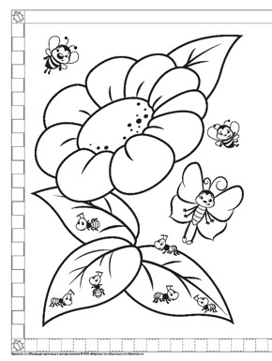
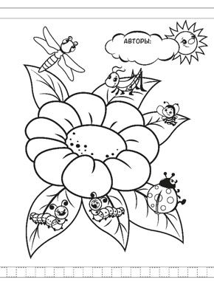
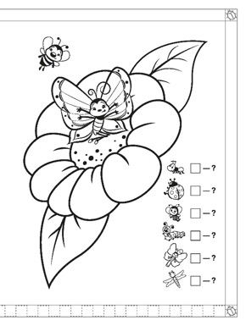
НАСЕКОМЫЕ. 48 КАРТОЧЕК ДЛЯ ТЕМАТИЧЕСКОГО ПРОЕКТА
Л.В.Михайлова-Свирская
Обучающие карточки по теме «НАСЕКОМЫЕ» предназначены для самостоятельной и совместной работы детей в ходе реализации проектов соответствующей тематики. Задания на карточках иллюстрируют выбранную тему со всех сторон в изображениях, словах, символах и цифрах. На карточках каждый ребенок найдет себе задания по силам и интересам. Здесь можно симметрично раскрасить крылья бабочек и дорисовать нужное количество точек на спинке жука, сосчитать водомерок в пруду и сравнить гусениц по длине, провести муравья по лабиринту-муравейнику и подписать всех насекомых на лугу. Получив карточки в свое свободное распоряжение, дети придумают еще множество других способов заполнить и украсить их.
https://www.youtube.com/watch?v=bjxGH4QeSAY
Notes:
Л. В. Михайлова-Свирская
НАСЕКОМЫЕ: 48 карточек для тематического проекта для детей 3–7 лет
ISBN 978-5-4454-1128-4
ПРОЕКТЫ В ДЕТСКОМ САДУ открывают детям возможность исследовать важные для них вопросы с разных сторон, совершая собственные открытия многообразия окружающего мира. Работая над проектами в сотрудничестве с другими детьми и взрослыми, дети развивают логическое и творческое мышление, речевые способности и социальные навыки.
Погружаясь в тему проекта и увлеченно изучая ее, дети с интересом работают с тематическими печатными материалами. Такие материалы предлагают тематические игры-задания с включенным в них образовательным содержанием различных областей: речевым, математическим, художественно-эстетическим.
ОБУЧАЮЩИЕ КАРТОЧКИ предназначены для самостоятельной и совместной работы детей в ходе реализации проектов соответствующей тематики. Задания на карточках иллюстрируют выбранную тему со всех сторон в изображениях, словах, символах и цифрах. На карточках каждый ребенок найдет себе задания по силам и интересам.
ОБУЧАЮЩИЕ КАРТОЧКИ ДЛЯ ДЕТСКИХ ПРОЕКТОВ
содержат задания на развитие элементарных естественно-научных и математических представлений, формирование основ грамотности, развитие мелкой моторики и изобразительных навыков;
развивают целостное представление о предметах, явлениях, событиях и обеспечивают интеграцию образовательных областей;
предлагают обучение через типичные для дошкольников виды деятельности (рассматривание, рисование, игру) и более продвинутые, но характерные для многих дошкольников: копирование, чтение, решение простейших математических задач;
оставляют ребенку право выбора содержания, вида, последовательности, интенсивности, длительности и формы представления результата своей деятельности;
предоставляют ребенку возможность выполнить работу вместе со сверстниками и/или взрослыми и получить как персональный, так и общий результат;
обеспечивают организацию работы с детьми с ОВЗ с учетом особенностей их развития (например: преобладание наглядно-действенного мышления; необходимость организации обучения в уединенном месте, многократного повторения учебного материала на разном содержании).
Карточки можно использовать в ходе реализации детских проектов, а также в другой групповой и индивидуальной образовательной деятельности в детском саду, развивающих центрах, начальных классах школы и в семейном образовании.

Slide 25

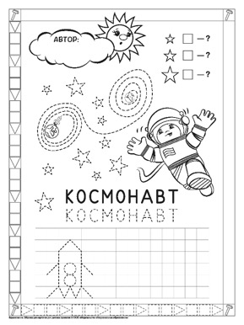
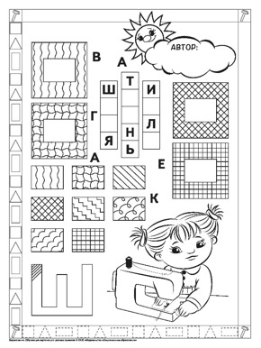
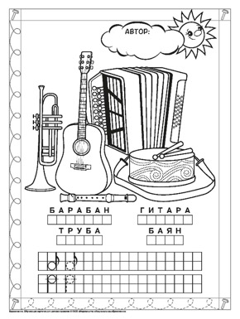
ПРОФЕССИИ. 48 КАРТОЧЕК ДЛЯ ТЕМАТИЧЕСКОГО ПРОЕКТА
Л.В.Михайлова-Свирская
Обучающие карточки по теме «ПРОФЕССИИ» предназначены для самостоятельной и совместной работы детей в ходе реализации проектов соответствующей тематики. Задания на карточках иллюстрируют выбранную тему со всех сторон в изображениях, словах, символах и цифрах. На карточках каждый ребенок найдет себе задания по силам и интересам. Здесь можно раскрасить фрукты и овощи в магазине, распределить рабочие инструменты, дорисовать выкройку платья по клеткам и подобрать заплатку на ткань, сосчитать ложки и вилки, собрать робота по образцу и написать названия разных профессий. Получив карточки в свое свободное распоряжение, дети придумают еще множество других способов заполнить и украсить их.
https://www.youtube.com/watch?v=bjxGH4QeSAY
Notes:
Л. В. Михайлова-Свирская
ПРОФЕССИИ: 48 карточек для тематического проекта для детей 3–7 лет
ISBN 978-5-4454-1130-7
ПРОЕКТЫ В ДЕТСКОМ САДУ открывают детям возможность исследовать важные для них вопросы с разных сторон, совершая собственные открытия многообразия окружающего мира. Работая над проектами в сотрудничестве с другими детьми и взрослыми, дети развивают логическое и творческое мышление, речевые способности и социальные навыки.
Погружаясь в тему проекта и увлеченно изучая ее, дети с интересом работают с тематическими печатными материалами. Такие материалы предлагают тематические игры-задания с включенным в них образовательным содержанием различных областей: речевым, математическим, художественно-эстетическим.
ОБУЧАЮЩИЕ КАРТОЧКИ предназначены для самостоятельной и совместной работы детей в ходе реализации проектов соответствующей тематики. Задания на карточках иллюстрируют выбранную тему со всех сторон в изображениях, словах, символах и цифрах. На карточках каждый ребенок найдет себе задания по силам и интересам.
ОБУЧАЮЩИЕ КАРТОЧКИ ДЛЯ ДЕТСКИХ ПРОЕКТОВ
содержат задания на развитие элементарных естественно-научных и математических представлений, формирование основ грамотности, развитие мелкой моторики и изобразительных навыков;
развивают целостное представление о предметах, явлениях, событиях и обеспечивают интеграцию образовательных областей;
предлагают обучение через типичные для дошкольников виды деятельности (рассматривание, рисование, игру) и более продвинутые, но характерные для многих дошкольников: копирование, чтение, решение простейших математических задач;
оставляют ребенку право выбора содержания, вида, последовательности, интенсивности, длительности и формы представления результата своей деятельности;
предоставляют ребенку возможность выполнить работу вместе со сверстниками и/или взрослыми и получить как персональный, так и общий результат;
обеспечивают организацию работы с детьми с ОВЗ с учетом особенностей их развития (например: преобладание наглядно-действенного мышления; необходимость организации обучения в уединенном месте, многократного повторения учебного материала на разном содержании).
Карточки можно использовать в ходе реализации детских проектов, а также в другой групповой и индивидуальной образовательной деятельности в детском саду, развивающих центрах, начальных классах школы и в семейном образовании.

Slide 26

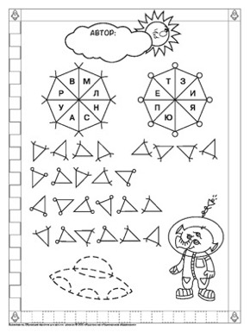
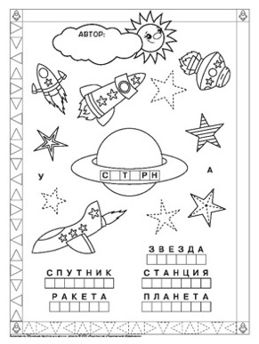
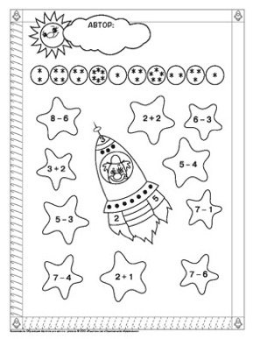
КОСМОС. 48 КАРТОЧЕК ДЛЯ ТЕМАТИЧЕСКОГО ПРОЕКТА
Л.В.Михайлова-Свирская
Обучающие карточки по теме «КОСМОС» предназначены для самостоятельной и совместной работы детей в ходе реализации проектов соответствующей тематики. Задания на карточках иллюстрируют выбранную тему со всех сторон в изображениях, словах, символах и цифрах. На карточках каждый ребенок найдет себе задания по силам и интересам. Здесь можно нарисовать ракету по клеткам и дорисовать инопланетян, найти все геометрические фигуры и разгадать шифровку, сосчитать ракеты, летящие влево, вправо, вверх и вниз, и подписать названия планет. Получив карточки в свое свободное распоряжение, дети придумают еще множество других способов заполнить и украсить их.
https://www.youtube.com/watch?v=bjxGH4QeSAY
Notes:
Л. В. Михайлова-Свирская
КОСМОС: 48 карточек для тематического проекта для детей 3–7 лет
ISBN 978-5-4454-1127-7
ПРОЕКТЫ В ДЕТСКОМ САДУ открывают детям возможность исследовать важные для них вопросы с разных сторон, совершая собственные открытия многообразия окружающего мира. Работая над проектами в сотрудничестве с другими детьми и взрослыми, дети развивают логическое и творческое мышление, речевые способности и социальные навыки.
Погружаясь в тему проекта и увлеченно изучая ее, дети с интересом работают с тематическими печатными материалами. Такие материалы предлагают тематические игры-задания с включенным в них образовательным содержанием различных областей: речевым, математическим, художественно-эстетическим.
ОБУЧАЮЩИЕ КАРТОЧКИ предназначены для самостоятельной и совместной работы детей в ходе реализации проектов соответствующей тематики. Задания на карточках иллюстрируют выбранную тему со всех сторон в изображениях, словах, символах и цифрах. На карточках каждый ребенок найдет себе задания по силам и интересам.
ОБУЧАЮЩИЕ КАРТОЧКИ ДЛЯ ДЕТСКИХ ПРОЕКТОВ
содержат задания на развитие элементарных естественно-научных и математических представлений, формирование основ грамотности, развитие мелкой моторики и изобразительных навыков;
развивают целостное представление о предметах, явлениях, событиях и обеспечивают интеграцию образовательных областей;
предлагают обучение через типичные для дошкольников виды деятельности (рассматривание, рисование, игру) и более продвинутые, но характерные для многих дошкольников: копирование, чтение, решение простейших математических задач;
оставляют ребенку право выбора содержания, вида, последовательности, интенсивности, длительности и формы представления результата своей деятельности;
предоставляют ребенку возможность выполнить работу вместе со сверстниками и/или взрослыми и получить как персональный, так и общий результат;
обеспечивают организацию работы с детьми с ОВЗ с учетом особенностей их развития (например: преобладание наглядно-действенного мышления; необходимость организации обучения в уединенном месте, многократного повторения учебного материала на разном содержании).
Карточки можно использовать в ходе реализации детских проектов, а также в другой групповой и индивидуальной образовательной деятельности в детском саду, развивающих центрах, начальных классах школы и в семейном образовании.

Slide 27

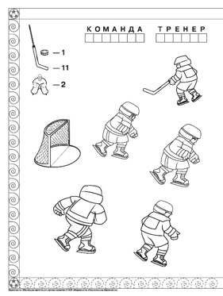
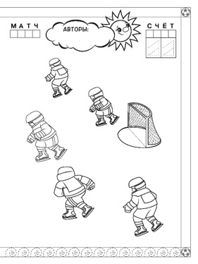
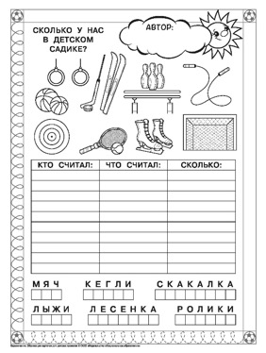
СПОРТ. 48 КАРТОЧЕК ДЛЯ ТЕМАТИЧЕСКОГО ПРОЕКТА
Л.В.Михайлова-Свирская
Обучающие карточки по теме «СПОРТ» предназначены для самостоятельной и совместной работы детей в ходе реализации проектов соответствующей тематики. Задания на карточках иллюстрируют выбранную тему со всех сторон в изображениях, словах, символах и цифрах. На карточках каждый ребенок найдет себе задания по силам и интересам. Здесь можно раскрасить олимпийские кольца и флаги стран — участниц Олимпиады, дорисовать клюшки хоккеистам, сосчитать спортинвентарь в группе и занести результаты в таблицу, нарисовать путь бегуна к финишу и написать названия разных видов спорта. Получив карточки в свое свободное распоряжение, дети придумают еще множество других способов заполнить и украсить их.
https://www.youtube.com/watch?v=bjxGH4QeSAY
Notes:
Л. В. Михайлова-Свирская
СПОРТ: 48 карточек для тематического проекта для детей 3–7 лет
ISBN 978-5-4454-1132-1
ПРОЕКТЫ В ДЕТСКОМ САДУ открывают детям возможность исследовать важные для них вопросы с разных сторон, совершая собственные открытия многообразия окружающего мира. Работая над проектами в сотрудничестве с другими детьми и взрослыми, дети развивают логическое и творческое мышление, речевые способности и социальные навыки.
Погружаясь в тему проекта и увлеченно изучая ее, дети с интересом работают с тематическими печатными материалами. Такие материалы предлагают тематические игры-задания с включенным в них образовательным содержанием различных областей: речевым, математическим, художественно-эстетическим.
ОБУЧАЮЩИЕ КАРТОЧКИ предназначены для самостоятельной и совместной работы детей в ходе реализации проектов соответствующей тематики. Задания на карточках иллюстрируют выбранную тему со всех сторон в изображениях, словах, символах и цифрах. На карточках каждый ребенок найдет себе задания по силам и интересам.
ОБУЧАЮЩИЕ КАРТОЧКИ ДЛЯ ДЕТСКИХ ПРОЕКТОВ
содержат задания на развитие элементарных естественно-научных и математических представлений, формирование основ грамотности, развитие мелкой моторики и изобразительных навыков;
развивают целостное представление о предметах, явлениях, событиях и обеспечивают интеграцию образовательных областей;
предлагают обучение через типичные для дошкольников виды деятельности (рассматривание, рисование, игру) и более продвинутые, но характерные для многих дошкольников: копирование, чтение, решение простейших математических задач;
оставляют ребенку право выбора содержания, вида, последовательности, интенсивности, длительности и формы представления результата своей деятельности;
предоставляют ребенку возможность выполнить работу вместе со сверстниками и/или взрослыми и получить как персональный, так и общий результат;
обеспечивают организацию работы с детьми с ОВЗ с учетом особенностей их развития (например: преобладание наглядно-действенного мышления; необходимость организации обучения в уединенном месте, многократного повторения учебного материала на разном содержании).
Карточки можно использовать в ходе реализации детских проектов, а также в другой групповой и индивидуальной образовательной деятельности в детском саду, развивающих центрах, начальных классах школы и в семейном образовании.

Slide 28

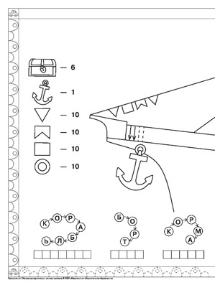
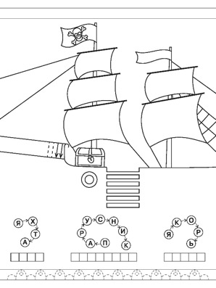
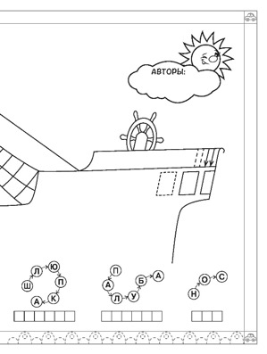
ТРАНСПОРТ. 48 КАРТОЧЕК ДЛЯ ТЕМАТИЧЕСКОГО ПРОЕКТА
Л.В.Михайлова-Свирская
Обучающие карточки по теме «ТРАНСПОРТ» предназначены для самостоятельной и совместной работы детей в ходе реализации проектов соответствующей тематики. Задания на карточках иллюстрируют выбранную тему со всех сторон в изображениях, словах, символах и цифрах. На карточках каждый ребенок найдет себе задания по силам и интересам. Здесь можно раскрасить картину по цифрам и заштриховать вагоны поезда, измерить длину транспорта и привести машину в гараж по дорожке-лабиринту, сосчитать пассажиров в автобусе и подписать названия видов транспорта. Получив карточки в свое свободное распоряжение, дети придумают еще множество других способов заполнить и украсить их.
https://www.youtube.com/watch?v=bjxGH4QeSAY
Notes:
Л. В. Михайлова-Свирская
ТРАНСПОРТ: 48 карточек для тематического проекта для детей 3–7 лет
ISBN 978-5-4454-1133-8
ПРОЕКТЫ В ДЕТСКОМ САДУ открывают детям возможность исследовать важные для них вопросы с разных сторон, совершая собственные открытия многообразия окружающего мира. Работая над проектами в сотрудничестве с другими детьми и взрослыми, дети развивают логическое и творческое мышление, речевые способности и социальные навыки.
Погружаясь в тему проекта и увлеченно изучая ее, дети с интересом работают с тематическими печатными материалами. Такие материалы предлагают тематические игры-задания с включенным в них образовательным содержанием различных областей: речевым, математическим, художественно-эстетическим.
ОБУЧАЮЩИЕ КАРТОЧКИ предназначены для самостоятельной и совместной работы детей в ходе реализации проектов соответствующей тематики. Задания на карточках иллюстрируют выбранную тему со всех сторон в изображениях, словах, символах и цифрах. На карточках каждый ребенок найдет себе задания по силам и интересам.
ОБУЧАЮЩИЕ КАРТОЧКИ ДЛЯ ДЕТСКИХ ПРОЕКТОВ
содержат задания на развитие элементарных естественно-научных и математических представлений, формирование основ грамотности, развитие мелкой моторики и изобразительных навыков;
развивают целостное представление о предметах, явлениях, событиях и обеспечивают интеграцию образовательных областей;
предлагают обучение через типичные для дошкольников виды деятельности (рассматривание, рисование, игру) и более продвинутые, но характерные для многих дошкольников: копирование, чтение, решение простейших математических задач;
оставляют ребенку право выбора содержания, вида, последовательности, интенсивности, длительности и формы представления результата своей деятельности;
предоставляют ребенку возможность выполнить работу вместе со сверстниками и/или взрослыми и получить как персональный, так и общий результат;
обеспечивают организацию работы с детьми с ОВЗ с учетом особенностей их развития (например: преобладание наглядно-действенного мышления; необходимость организации обучения в уединенном месте, многократного повторения учебного материала на разном содержании).
Карточки можно использовать в ходе реализации детских проектов, а также в другой групповой и индивидуальной образовательной деятельности в детском саду, развивающих центрах, начальных классах школы и в семейном образовании.

Slide 29

Проекты в области естественных наук, математики и техники для дошкольников.
под ред. проф. В. Э. Фтенакиса
Серия практических пособий познакомит читателей с опытом работы детских садов в области раннего математического и естественно-научного образования и послужит источником идей, которые помогут педагогам повысить качество дошкольного образования и сделать повседневную жизнь детского сада ярче и занимательнее.
Notes:
Проекты в области естественных наук, математики и техники для дошкольников. Учебно-практическое пособие
Под редакцией профессора В. Э. Фтенакиса
ISBN 978-5-4454-0783-6
192 стр.
Как побудить детей уже в раннем возрасте осваивать естественно-научное, математическое и техническое содержание образования и поддержать возникший
интерес к этим направлениям? Как сделать познавательное развитие непременной составной частью деятельности дошкольной организации? В настоящем издании
педагоги детских садов найдут рекомендации по укреплению у своих воспитанников начальных знаний и умений в данных областях знания.
Представленные проекты проверены педагогической практикой. Все они основаны на современных научных данных, которыми располагает психология развития,
и направлены на то, чтобы дети активно знакомились с явлениями и объектами окружающего мира, учась при этом взаимодействовать друг с другом и со взрослыми.
Задача педагогов — не дать угаснуть естественной любознательности детей и их исследовательскому задору. Эта книга послужит источником идей, которые помогут не
только повысить качество дошкольного образования, но и сделать повседневную жизнь детского сада ярче и занимательнее.
Предлагаемое практическое пособие является первым в серии книг «Вдохновение. Создавать естество знания», знакомящей читателей с опытом работы зарубежных детских садов в области раннего естественно-научного образования.
Издание предназначено для педагогов и методистов дошкольного образования, сотрудников детских центров, родителей, заинтересованных в разностороннем развитии
своих детей.
СОДЕРЖАНИЕ
Предисловие к русскому изданию 4
1. Теоретические основы
Естественные науки, математика и техника 8
Дети и педагоги совместно строят знания и картину мира 13
Планирование и проведение проектов 17
Выбор и проведение экспериментов 23
2. Проекты
Вода — элемент природы 28
Гусеницы — бабочки — насекомые:
наблюдение за природой и эксперименты 36
Чудесный мир воды 42
«Включить воду»: уголок для экспериментов с водой 51
Исследования и эксперименты для дошкольников 60
Мастерская знаний 74
Раз, два, три, четыре, пять, всё мы можем сосчитать! Путешествие в страну чисел и множеств 82
Цвета, формы и числа: игрушечный магазин 92
Математическая мастерская 98
Детская конференция 107
Дети создают образовательную среду 113
«Детский город» и «Пашкина пекарня» 121
Концепция пространства: оборудование лаборатории 127
Юные метеорологи 137
От демонстрации опыта к самостоятельному экспериментированию: детская лаборатория 144
Делаем сами: игровой домик с электричеством и водосточной трубой 158
Дети знают больше! 166
Силы действуют везде: раннее образование в области физики и техники 179

Slide 30

Техническое образование в дошкольном возрасте
под ред. проф. В. Э. Фтенакиса
Дети — прирожденные исследователи и изобретатели.
Задача технического образования в дошкольном возрасте — поддержать и развить творческое мышление детей, научить их претворять в жизнь свои невероятные идеи. В книге дано не только изложение общих принципов дошкольного образования и современных взглядов на развитие ребенка, но и примеры проектов, реализованных на практике.
Notes:
Техническое образование в дошкольном возрасте. Учебно-практическое пособие
Под редакцией профессора В. Э. Фтенакиса
ISBN 978-5-4454-0786-7
160 стр.
Как сложить крышу для домика, построенного из кубиков, чтобы она не упала?
Как сделать самые лучшие качели? Как смастерить паровозик, который может плавать?
Находя ответы на подобные вопросы, дети решают технические проблемы.
Специалисты в области педагогики считают, что дети — это прирожденные исследователи и изобретатели.
Задача технического образования в дошкольном возрасте — поддержать и развить творческое мышление детей,
научить их претворять в жизнь свои, казалось бы, невероятные идеи. В этой книге читатель найдет не только изложение общих принципов дошкольного
образования и современных взглядов на развитие ребенка, но и примеры проектов, реализованных на практике.
Предлагаемое учебно-практическое пособие входит в серию книг «Вдохновение. Естество знания», знакомящую читателей с опытом работы зарубежных детских
садов в области раннего естественно-научного и технического образования.
Издание предназначено для педагогов и методистов дошкольного образования, сотрудников детских центров, родителей, заинтересованных в разностороннем
развитии своих детей.
СОДЕРЖАНИЕ
1. Техническое образование с самого рождения 5
1.1. Почему в дошкольном возрасте необходимо техническое образование 6
1.1.1. Программы технического образования для дошкольников 7
1.1.2. Обзор целей и подходов технического образования в дошкольном возрасте 9
1.2. Общие принципы дошкольного образования 13
1.2.1. Понимание развития 14
1.2.2. Понимание образования 15
1.2.3. Образ ребенка 24
1.2.4. Принципы планирования и осуществления образовательного процесса 26
2. Основные положения технического образования в дошкольном возрасте 35
2.1. Технические объекты как предмет коммуникации 36
2.2. Комфортная образовательная среда 38
2.3. Положительное отношение к содержанию образования и самоэффективность 39
2.4. Знакомство с социальными и культурными аспектами техники 40
2.5. Проявление творческих способностей и способности к решению проблем 40
2.6. Развитие моторных навыков и навыков ручного труда 42
2.7. Подход к изучению тем, связанных с техникой 42
2.8. Обеспечение безопасности 44
3. Что знают, умеют и чему учатся дети: основы психологии развития 45
3.1. Восприятие, исследование и развитие моторики 46
3.1.1. Визуальное восприятие 47
3.1.2. Слух 47
3.1.3. Развитие моторики: зрительно-двигательная координация 48
3.1.4. Развитие способности пользоваться инструментами 49
3.2. Развитие способностей к решению проблем и к умозаключению 51
3.2.1. Решение проблем 51
3.2.2. Способность к умозаключению 52
3.3. Развитие технических знаний 53
3.3.1. Развитие причинного мышления 54
3.3.2. Развитие понятийного знания 55
3.3.3. Область физических знаний 57
3.4. Обзор основ психологии развития 60
4. Цели технического образования в дошкольном возрасте 61
4.1. Опыт пользования техникой и базовые технические знания 62
4.1.1. Приобретение опыта пользования техникой в повседневной жизни 62
4.1.2. Опыт использования материалов 88
4.1.3. Опыт использования инструментов 90
4.1.4. Проектирование, строительство и конструирование 92
4.2. Влияние и последствия использования технических устройств 93
5. Организация образовательного процесса в духе совместного конструирования: проектный метод и метакогнитивные беседы 95
5.1. Преимущества проектного метода 98
5.2. Выбор темы проекта 99
5.3. Планирование и подготовка проекта 101
5.4. Проведение проекта 103
5.5. Завершение проекта 106
6. Проекты в области техники: примеры из практики 109
6.1. Проект «От машинки для чистки яблок к велосипеду: механизмы с зубчатой передачей» 114
6.2. Проект «Как устроен компьютер» 122
6.3. Проект «Телефоны» 129
6.4. Проект «Техника на игровой площадке» 135
6.5. Проект «Паровозик» 139
6.6. Проект «Упражнения, игры и эксперименты на наклонной плоскости» 144
Вместо заключения: актуальные аспекты дошкольного образования 152

Slide 31

Математическое образование в дошкольном возрасте
под ред. проф. В. Э. Фтенакиса
Весь мир — это живое доказательство математических теорем и закономерностей. Взрослые просто должны помочь детям перевести этот опыт на язык цифр, чисел, форм, измерений.
Задача математического образования в дошкольном возрасте — поддержать и развить творческое мышление детей, научить их претворять в жизнь свои, казалось бы, невероятные идеи.
Notes:
Математическое образование в дошкольном возрасте. Учебно-практическое пособие
Под редакцией профессора В. Э. Фтенакиса
ISBN 978-5-4454-0784-3
224 стр.
Математика окружает нас повсюду: повторяющийся орнамент на фасаде зданий, смена дня и ночи, ежегодное празднование дня рождения и Нового года. Весь
мир — это живое доказательство математических теорем и закономерностей.
Специалисты в области педагогики считают, что дети — прирожденные математики, получающие первичный математический опыт сразу после рождения.
Взрослые просто должны помочь им перевести этот опыт на язык цифр, чисел, форм, измерений. Задача математического образования в дошкольном возрасте —
поддержать и развить творческое мышление детей, научить их претворять в жизнь свои, казалось бы, невероятные идеи. В этой книге читатель найдет не только
изложение общих принципов дошкольного образования и современных взглядов на развитие ребенка, но и примеры проектов, реализованных на практике.
Издание предназначено для педагогов и методистов дошкольного образования, сотрудников детских центров, родителей, заинтересованных в разностороннем
развитии своих детей.
СОДЕРЖАНИЕ
Предисловие к русскому изданию 8
Глава 1. Обучение математике с самых первых шагов 11
1.1. Цели математического образования 13
1.2. Общие принципы дошкольного образования 16
1.2.1. Теории развития 17
1.2.2. Понимание образования 18
Процессы учения и развития с конструктивистской точки зрения 19
Процессы учения и развития с социально-конструктивистской точки зрения 19
Со-конструктивный подход 20
Идеалы, компетенции, области образования 23
1.2.3. Образ ребенка 27
1.2.4. Принципы планирования и реализации образовательных процессов 30
Отношения между педагогом и ребенком 30
Принятие ребенка таким, какой он есть (в его «здесь-бытии») 31
Учение с использованием всех органов чувств, эмоций и интеллектуальных способностей 31
Создание связи между разными областями образования 31
Индивидуальный подход к организации процесса образования 32
Ценность и использование индивидуальных различий и социокультурного многообразия 34
Базовый демократический принцип взаимодействия с детьми 36
Опора на сильные стороны детей 36
Адекватность уровню развития 36
Интеграция образовательных сред 37
Дети учатся, играя 38
Обучение в повседневном опыте и на его основе 39
Конструктивное отношение к ошибкам 39
Глава 2. Основные принципы математического образования 41
2.1. Открывать математику вместе с детьми в их собственном мире 43
2.2. Заниматься математикой активно, творчески и в сотрудничестве 45
2.3. Укреплять позитивное отношение к математике и веру в себя 47
2.4. Развивать умение учиться и решать проблемы 49
2.5. Заниматься математикой, используя междисциплинарный подход 50
Связь математики с другими областями образования 50
Социально-коммуникативное и речевое развитие 51
Естественные науки и техника 51
Эстетика, искусство и культура 52
Движение и танец 52
Здоровье и питание 53
2.6. Организовывать увлекательную учебную среду 54
Социальная среда 54
Физическая среда 54
Математические игры, упражнения и дидактические материалы 55
Глава 3. Психология развития как основа дошкольного математического образования.
Что с ранних лет знают умеют и могут освоить дети. 57
3.1. Базовые подходы к описанию и объяснению развития, специфичные для отдельных областей знания и общие для всех 58
3.1.1. Подходы к описанию и объяснению познавательного развития, единые для всех областей знания 58
3.1.2. Подходы, выделяющие специфику отдельных областей знания 61
Развитие познания в области математического образования 62
3.2. Классификация 63
Формирование классов и включение в классы 63
3.3. Образование последовательностей. Ряды 66
3.4. Время 67
Переживание времени и ориентация во времени 68
Понимание физического времени 70
3.5. Пространство 72
Ранний опыт детей и способности пространственного восприятия и пространственной ориентации 72
Дальнейшее развитие пространственной ориентации и пространственных представлений в дошкольном возрасте 76
3.6. Числа, счет и первые арифметические действия 77
Дети с самого раннего возраста умеют считать 78
Дальнейшее развитие понятия числа, счета и простых арифметических
действий 80
Глава 4. Развитие математических способностей и умений:
цели образования в области математики 85
Первичный математический опыт: исходная точка математического образования 86
Речевое развитие: обмен математическим опытом, идеями и их описание 87
Углубление математического понимания: символизация, абстрагирование и анализ 88
4.1. Сортировка и классификация 89
4.1.1. Первичный математический опыт 92
Сортировка и классификация предметов 92
4.1.2. Речевое развитие 93
Классификация на основе языковых понятий 93
4.1.3. Углубление понимания темы 94
Анализ и классификация 94
Установление связей между надклассом и подклассом 95
4.2. Закономерности и структуры 96
4.2.1. Первичный математический опыт 99
4.2.2. Речевое развитие 100
4.2.3. Углубление понимания темы 101
4.3. Время 103
4.3.1. Первичный математический опыт 105
Отрезки времени, временная последовательность и ритмы 105
4.3.2. Речевое развитие 107
Понимание и применение основных временных данных 107
4.3.3. Углубление понимания темы 108
Способы наглядного представления хода времени 109
Знакомство с измерением времени и его анализ 110
Описание ритмов времени 110
4.4. Пространство и формы 112
4.4.1. Первичный математический опыт 115
Осмысление положения собственного тела и других объектов в пространстве 115
Определение расстояний 116
Обнаружение, создание и узнавание форм 116
4.4.2. Речевое развитие 117
Описание позиций, направлений и пути 117
Описание форм и их особенностей 118
4.4.3. Углубление понимания темы 118
Представление пространственных данных с разных ракурсов 118
Составление, использование и разбор планов местности и строительных планов 120
Знакомство с измерением пространственных данных и их анализ 121
4.5. Множества, числа и цифры 123
4.5.1. Первичный математический опыт 125
Обращение с множествами 125
Обнаружение цифр и чисел в окружающей среде 126
4.5.2. Речевое развитие 126
Описание и сравнение величин множеств на разговорном языке 126
Расшифровка и применение цифр 127
4.5.3. Углубление понимания темы 127
Пересчет и движение в ряду числительных 127
Знакомство с принципом простых арифметических действий 129
Умение читать и отображать большие количества в простых диаграммах 130
Глава 5. Взаимодействие в образовательном процессе. Метод проектов и рефлексивные диалоги 131
5.1. Характеристики проектного метода 134
5.2. Выбор темы проекта 136
5.3. Планирование и подготовка проекта 137
5.4. Реализация проекта 140
5.4.1. Первый этап 140
5.4.2. Дальнейший ход работы над проектом: сбор и обработка информации (главный этап) 140
5.4.3. Этапы рефлексии 141
5.4.3. Завершение проекта 143
Глава 6. Проекты в области образования «Математика»: примеры из практики 145
Задачи и описания проектов 146
Со-конструктивный принцип 146
Структура описания проектов 148
Цели образования в области математики 149
6.1. Пример первый. Детская выставка-ярмарка Cultunaria fit 151
6.1.1. Выбор темы проекта 151
6.1.2. План и подготовка проекта 151
6.1.3. Осуществление проекта 153
Основной этап проекта 153
Булочная и кафе «Солнце» 153
Магазин музыкальных инструментов «Звонок» 157
«Куриные художества» 158
Другие предприятия: «Фитнес-центр ”Спортивные дети“» и «Театр» 159
Документальное сопровождение проекта и рефлексия 160
Завершение проекта 160
6.1.4. Интеграция областей образования 161
6.2. Пример второй. Проект «Часы и время» 162
6.2.1. Выбор темы проекта 162
6.2.2. Планирование и подготовка проекта 163
6.2.3. Осуществление проекта 164
Основной этап проекта 164
Вступление: что и как можно измерить? 164
Часы дома и в нашем окружении 167
Что такое время? 167
Знакомимся с принципами работы разных часов 169
Документальное сопровождение проекта и рефлексия 170
Завершение проекта 171
6.2.4. Интеграция областей образования 171
6.3. Пример третий. Планирование, измерение, обустройство — по-новому
оформляем помещение для группы 172
6.3.1. Выбор темы проекта 172
6.3.2. Планирование и подготовка проекта 172
6.3.3. Реализация проекта 174
Основные этапы проекта 174
Планирование нового обустройства детского сада 176
Закупка 178
Сборка мебели 179
Документальное сопровождение проекта и рефлексия 180
Завершение проекта 181
6.3.4. Интеграция областей образования 182
6.4. Пример четвертый. Архитек-Туры для детей 183
6.4.1. Выбор темы проекта 183
6.4.2. Планирование и подготовка проекта 183
6.4.3. Осуществление проекта 186
Основные этапы проекта 186
Первый Архитек-Тур: здание Ведомства по делам детей и молодежи 186
План туров 187
Второй Архитек-Тур: спа-центр 188
Третий Архитек-Тур: банк 189
Другие проектные мероприятия в детском саду 190
Документальное сопровождение проекта и рефлексия 190
Завершение проекта 192
6.4.4. Интеграция областей образования 192
6.5. Пример пятый. Мы растем 193
6.5.1. Выбор темы проекта 193
6.5.2. Планирование и подготовка проекта 193
6.5.3. Реализация проекта 195
Основной этап проекта 195
«Какой у меня рост?» 195
«Кто самый высокий в группе?» 195
«Каким я был при рождении и какой я сейчас?» 196
Вес тела 197
Дальнейшие мероприятия проекта 199
Документальное сопровождение проекта и рефлексия 200
Завершение проекта 201
6.5.4. Интеграция областей образования 201
6.6. Пример шестой. Как зуб мамонта попал в Северное море? 202
6.6.1. Выбор темы проекта 202
6.6.2. Планирование и подготовка проекта 203
6.6.3. Осуществление проекта 204
Основной этап проекта 204
Знакомство с экспонатами ледникового периода, измерение их
и взвешивание 204
Лед в ледниковый период 206
Люди и животные в ледниковом периоде 206
Ландшафт ледникового периода 206
Ледниковый период: задолго до нашей эры 206
Как зуб мамонта попал в Северное море? 208
Камни из ледникового периода 208
Другая проектная деятельность 208
Документальное сопровождение проекта и рефлексия 208
Завершение проекта 209
6.6.4. Интеграция областей образования и проектная деятельность 210
Глава 7. Общие рекомендации по взаимодействию
С дошкольниками в процессе обучения 211
7.1. Предложения по интеграции образовательных сред 212
7.1.1. Сотрудничество с родителями 212
7.1.2. Ориентация на общественную жизнь 213
7.1.3. Сотрудничество с начальной школой 213
7.2. Рекомендации по учету индивидуальных различий и социокультурного
многообразия в процессе обучения 215
7.2.1. Дети с разным темпом обучения 216
7.2.2. Дети с особыми потребностями 216
7.2.3. Многообразие культур 217
7.2.4. Влияние на обучение стереотипов, связанных с гендерными ролями 218

Slide 32


Естественно-научное образование в дошкольном возрасте
под ред. проф. В. Э. Фтенакиса
Когда камень — это камень? Сколько нужно воздушных шариков, чтобы поднять в воздух солнечные очки? Что отличает насекомых от других животных? Находя ответы на подобные вопросы, дети развивают естественно-научные представления.
Задача естественно-научного образования в дошкольном возрасте —развить интерес к живой и неживой природе во время наблюдений, проведения опытов, экскурсий, а также сформировать естественно-научное мышление на основе системных представлений о природе и взаимосвязях, существующих в ней.
В этой книге читатель найдет не только изложение общих принципов дошкольного образования в области естественных наук, но и примеры проектов, реализованных на практике.
Notes:
Математическое образование в дошкольном возрасте. Учебно-практическое пособие
Под редакцией профессора В. Э. Фтенакиса
ISBN 978-5-4454-0784-3
224 стр.
Математика окружает нас повсюду: повторяющийся орнамент на фасаде зданий, смена дня и ночи, ежегодное празднование дня рождения и Нового года. Весь
мир — это живое доказательство математических теорем и закономерностей.
Специалисты в области педагогики считают, что дети — прирожденные математики, получающие первичный математический опыт сразу после рождения.
Взрослые просто должны помочь им перевести этот опыт на язык цифр, чисел, форм, измерений. Задача математического образования в дошкольном возрасте —
поддержать и развить творческое мышление детей, научить их претворять в жизнь свои, казалось бы, невероятные идеи. В этой книге читатель найдет не только
изложение общих принципов дошкольного образования и современных взглядов на развитие ребенка, но и примеры проектов, реализованных на практике.
Издание предназначено для педагогов и методистов дошкольного образования, сотрудников детских центров, родителей, заинтересованных в разностороннем
развитии своих детей.
СОДЕРЖАНИЕ
Предисловие к русскому изданию 8
Глава 1. Обучение математике с самых первых шагов 11
1.1. Цели математического образования 13
1.2. Общие принципы дошкольного образования 16
1.2.1. Теории развития 17
1.2.2. Понимание образования 18
Процессы учения и развития с конструктивистской точки зрения 19
Процессы учения и развития с социально-конструктивистской точки зрения 19
Со-конструктивный подход 20
Идеалы, компетенции, области образования 23
1.2.3. Образ ребенка 27
1.2.4. Принципы планирования и реализации образовательных процессов 30
Отношения между педагогом и ребенком 30
Принятие ребенка таким, какой он есть (в его «здесь-бытии») 31
Учение с использованием всех органов чувств, эмоций и интеллектуальных способностей 31
Создание связи между разными областями образования 31
Индивидуальный подход к организации процесса образования 32
Ценность и использование индивидуальных различий и социокультурного многообразия 34
Базовый демократический принцип взаимодействия с детьми 36
Опора на сильные стороны детей 36
Адекватность уровню развития 36
Интеграция образовательных сред 37
Дети учатся, играя 38
Обучение в повседневном опыте и на его основе 39
Конструктивное отношение к ошибкам 39
Глава 2. Основные принципы математического образования 41
2.1. Открывать математику вместе с детьми в их собственном мире 43
2.2. Заниматься математикой активно, творчески и в сотрудничестве 45
2.3. Укреплять позитивное отношение к математике и веру в себя 47
2.4. Развивать умение учиться и решать проблемы 49
2.5. Заниматься математикой, используя междисциплинарный подход 50
Связь математики с другими областями образования 50
Социально-коммуникативное и речевое развитие 51
Естественные науки и техника 51
Эстетика, искусство и культура 52
Движение и танец 52
Здоровье и питание 53
2.6. Организовывать увлекательную учебную среду 54
Социальная среда 54
Физическая среда 54
Математические игры, упражнения и дидактические материалы 55
Глава 3. Психология развития как основа дошкольного математического образования.
Что с ранних лет знают умеют и могут освоить дети. 57
3.1. Базовые подходы к описанию и объяснению развития, специфичные для отдельных областей знания и общие для всех 58
3.1.1. Подходы к описанию и объяснению познавательного развития, единые для всех областей знания 58
3.1.2. Подходы, выделяющие специфику отдельных областей знания 61
Развитие познания в области математического образования 62
3.2. Классификация 63
Формирование классов и включение в классы 63
3.3. Образование последовательностей. Ряды 66
3.4. Время 67
Переживание времени и ориентация во времени 68
Понимание физического времени 70
3.5. Пространство 72
Ранний опыт детей и способности пространственного восприятия и пространственной ориентации 72
Дальнейшее развитие пространственной ориентации и пространственных представлений в дошкольном возрасте 76
3.6. Числа, счет и первые арифметические действия 77
Дети с самого раннего возраста умеют считать 78
Дальнейшее развитие понятия числа, счета и простых арифметических
действий 80
Глава 4. Развитие математических способностей и умений:
цели образования в области математики 85
Первичный математический опыт: исходная точка математического образования 86
Речевое развитие: обмен математическим опытом, идеями и их описание 87
Углубление математического понимания: символизация, абстрагирование и анализ 88
4.1. Сортировка и классификация 89
4.1.1. Первичный математический опыт 92
Сортировка и классификация предметов 92
4.1.2. Речевое развитие 93
Классификация на основе языковых понятий 93
4.1.3. Углубление понимания темы 94
Анализ и классификация 94
Установление связей между надклассом и подклассом 95
4.2. Закономерности и структуры 96
4.2.1. Первичный математический опыт 99
4.2.2. Речевое развитие 100
4.2.3. Углубление понимания темы 101
4.3. Время 103
4.3.1. Первичный математический опыт 105
Отрезки времени, временная последовательность и ритмы 105
4.3.2. Речевое развитие 107
Понимание и применение основных временных данных 107
4.3.3. Углубление понимания темы 108
Способы наглядного представления хода времени 109
Знакомство с измерением времени и его анализ 110
Описание ритмов времени 110
4.4. Пространство и формы 112
4.4.1. Первичный математический опыт 115
Осмысление положения собственного тела и других объектов в пространстве 115
Определение расстояний 116
Обнаружение, создание и узнавание форм 116
4.4.2. Речевое развитие 117
Описание позиций, направлений и пути 117
Описание форм и их особенностей 118
4.4.3. Углубление понимания темы 118
Представление пространственных данных с разных ракурсов 118
Составление, использование и разбор планов местности и строительных планов 120
Знакомство с измерением пространственных данных и их анализ 121
4.5. Множества, числа и цифры 123
4.5.1. Первичный математический опыт 125
Обращение с множествами 125
Обнаружение цифр и чисел в окружающей среде 126
4.5.2. Речевое развитие 126
Описание и сравнение величин множеств на разговорном языке 126
Расшифровка и применение цифр 127
4.5.3. Углубление понимания темы 127
Пересчет и движение в ряду числительных 127
Знакомство с принципом простых арифметических действий 129
Умение читать и отображать большие количества в простых диаграммах 130
Глава 5. Взаимодействие в образовательном процессе. Метод проектов и рефлексивные диалоги 131
5.1. Характеристики проектного метода 134
5.2. Выбор темы проекта 136
5.3. Планирование и подготовка проекта 137
5.4. Реализация проекта 140
5.4.1. Первый этап 140
5.4.2. Дальнейший ход работы над проектом: сбор и обработка информации (главный этап) 140
5.4.3. Этапы рефлексии 141
5.4.3. Завершение проекта 143
Глава 6. Проекты в области образования «Математика»: примеры из практики 145
Задачи и описания проектов 146
Со-конструктивный принцип 146
Структура описания проектов 148
Цели образования в области математики 149
6.1. Пример первый. Детская выставка-ярмарка Cultunaria fit 151
6.1.1. Выбор темы проекта 151
6.1.2. План и подготовка проекта 151
6.1.3. Осуществление проекта 153
Основной этап проекта 153
Булочная и кафе «Солнце» 153
Магазин музыкальных инструментов «Звонок» 157
«Куриные художества» 158
Другие предприятия: «Фитнес-центр ”Спортивные дети“» и «Театр» 159
Документальное сопровождение проекта и рефлексия 160
Завершение проекта 160
6.1.4. Интеграция областей образования 161
6.2. Пример второй. Проект «Часы и время» 162
6.2.1. Выбор темы проекта 162
6.2.2. Планирование и подготовка проекта 163
6.2.3. Осуществление проекта 164
Основной этап проекта 164
Вступление: что и как можно измерить? 164
Часы дома и в нашем окружении 167
Что такое время? 167
Знакомимся с принципами работы разных часов 169
Документальное сопровождение проекта и рефлексия 170
Завершение проекта 171
6.2.4. Интеграция областей образования 171
6.3. Пример третий. Планирование, измерение, обустройство — по-новому
оформляем помещение для группы 172
6.3.1. Выбор темы проекта 172
6.3.2. Планирование и подготовка проекта 172
6.3.3. Реализация проекта 174
Основные этапы проекта 174
Планирование нового обустройства детского сада 176
Закупка 178
Сборка мебели 179
Документальное сопровождение проекта и рефлексия 180
Завершение проекта 181
6.3.4. Интеграция областей образования 182
6.4. Пример четвертый. Архитек-Туры для детей 183
6.4.1. Выбор темы проекта 183
6.4.2. Планирование и подготовка проекта 183
6.4.3. Осуществление проекта 186
Основные этапы проекта 186
Первый Архитек-Тур: здание Ведомства по делам детей и молодежи 186
План туров 187
Второй Архитек-Тур: спа-центр 188
Третий Архитек-Тур: банк 189
Другие проектные мероприятия в детском саду 190
Документальное сопровождение проекта и рефлексия 190
Завершение проекта 192
6.4.4. Интеграция областей образования 192
6.5. Пример пятый. Мы растем 193
6.5.1. Выбор темы проекта 193
6.5.2. Планирование и подготовка проекта 193
6.5.3. Реализация проекта 195
Основной этап проекта 195
«Какой у меня рост?» 195
«Кто самый высокий в группе?» 195
«Каким я был при рождении и какой я сейчас?» 196
Вес тела 197
Дальнейшие мероприятия проекта 199
Документальное сопровождение проекта и рефлексия 200
Завершение проекта 201
6.5.4. Интеграция областей образования 201
6.6. Пример шестой. Как зуб мамонта попал в Северное море? 202
6.6.1. Выбор темы проекта 202
6.6.2. Планирование и подготовка проекта 203
6.6.3. Осуществление проекта 204
Основной этап проекта 204
Знакомство с экспонатами ледникового периода, измерение их
и взвешивание 204
Лед в ледниковый период 206
Люди и животные в ледниковом периоде 206
Ландшафт ледникового периода 206
Ледниковый период: задолго до нашей эры 206
Как зуб мамонта попал в Северное море? 208
Камни из ледникового периода 208
Другая проектная деятельность 208
Документальное сопровождение проекта и рефлексия 208
Завершение проекта 209
6.6.4. Интеграция областей образования и проектная деятельность 210
Глава 7. Общие рекомендации по взаимодействию
С дошкольниками в процессе обучения 211
7.1. Предложения по интеграции образовательных сред 212
7.1.1. Сотрудничество с родителями 212
7.1.2. Ориентация на общественную жизнь 213
7.1.3. Сотрудничество с начальной школой 213
7.2. Рекомендации по учету индивидуальных различий и социокультурного
многообразия в процессе обучения 215
7.2.1. Дети с разным темпом обучения 216
7.2.2. Дети с особыми потребностями 216
7.2.3. Многообразие культур 217
7.2.4. Влияние на обучение стереотипов, связанных с гендерными ролями 218

Slide 33


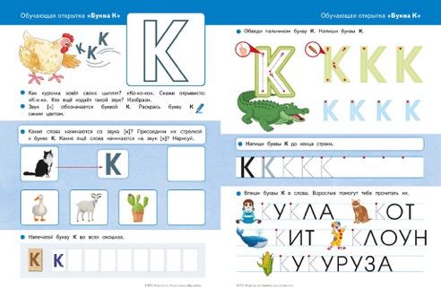

БУКВЫ. Обучающие открытки | 33 БУКВЫ-ОТКРЫТКИ ДЛЯ ДЕТЕЙ 5–7 ЛЕТ
Каждая открытка посвящена одной букве русского алфавита. Внутри открытки — задания для знакомства ребенка с буквой:
соотнесение звука и буквы (установление звуко-буквенного соответствия);
подбор слов, начинающихся на заданный звук;
анализ графического образа буквы, написание буквы по направляющим линиям;
вписывание буквы в слова (место буквы/звука в слове);
игра на визуальное восприятие буквы;
поиск буквы в тематической подборке слов (место буквы/звука в слове);
оформление большой буквы на лицевой стороне открытки.
https://www.youtube.com/watch?v=rITppTSwIpg&t=49s
Notes:
РЕЧЬ:ПЛЮС®. Буквы: обучающие открытки: 33 буквы-открытки для детей 5–7 лет
Е. А. Вершинина; под редакцией Т. И. Гризик
ISBN 978-5-4454-1079-9
В НАБОРЕ:
33 открытки, каждая из которых посвящена одной букве русского алфавита.
Знакомство с каждой буквой можно превратить в маленький праздник. Например, сегодня будет День буквы А.
Дети могут пригласить ее и позвать букву по имени: «Какой звук обозначает буква? Скажите громко! Кто ещё издает такой звук?» А какие слова начинаются на этот звук? Подсказки дети найдут на картинках внутри открытки.
Чем дети могут порадовать гостью? Можно много раз красиво написать ее — и одну, и в словах — рядом с другими буквами. Можно поискать слова, в которых она живет.
А еще буквы любят играть! Вы когда-нибудь играли в догонялки или в прятки с буквами? Присоединяйтесь! Попробуйте найти все спрятавшиеся буквы.
В конце праздника можно украсить букву самыми красивыми узорами или аппликацией.
Отличная получилась открытка для буквы!

Slide 34





ПИШИ И СТИРАЙ
ТЕТРАДИ ДЛЯ ПИСЬМА МАРКЕРОМ ДЛЯ ДЕТЕЙ 3–8 ЛЕТ
новинка
Нарисовать ровный круг или волнистую линию, правильно написать букву или цифру — сколько нужно тренироваться, чтобы все получилось красиво?
Благодаря тетрадям серии «Пиши и стирай» тренировки превратятся в увлекательное занятие, когда ребенок
будет готов бесконечно рисовать и стирать линии, буквы и цифры, оттачивая свое мастерство. Картинки, стрелки и прочие подсказки позволят ему справиться с этой задачей самостоятельно.
На ламинированных страницах этих тетрадей можно писать маркерами и фломастерами.
Они чисто стираются ватным диском или влажной салфеткой. Поэтому писать и стирать можно столько, сколько захочется!
Notes:
Серия «ПИШИ И СТИРАЙ»
ЗАДАЧА ПОСОБИЙ СЕРИИ «ПИШИ И СТИРАЙ» — помочь детям в игровой форме освоить навыки и развить способности, необходимые для успешного обучения в школе.
Преимущество тетрадей серии — возможность многократно писать и стирать написанное — позволяет ребёнку вновь и вновь возвращаться к заданиям и незаметно для себя совершенствовать свои навыки. Задания построены по принципу «от простого к сложному» и интуитивно понятны, поэтому в большинстве случаев ребёнок может работать самостоятельно.
ПОСОБИЯ СЕРИИ «ПИШИ И СТИРАЙ» ПОМОГУТ РАЗВИТЬ У РЕБЁНКА:
• умение писать буквы и цифры, а также читать и считать;
• мелкую моторику и зрительно-моторную координацию;
• визуальное внимание;
• пространственное мышление;
• логическое мышление и речь.

Slide 35

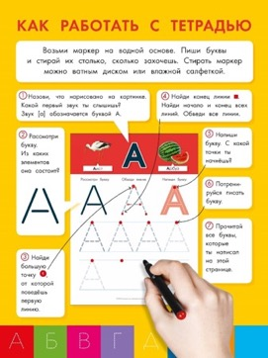
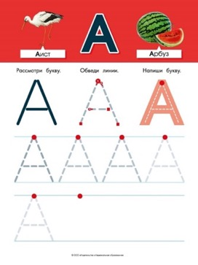
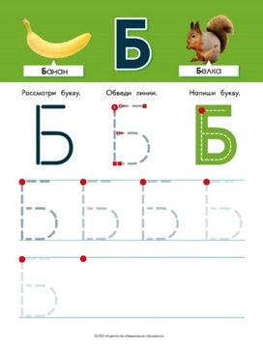
БУКВЫ: пиши и стирай | ТЕТРАДЬ ДЛЯ ПИСЬМА МАРКЕРОМ ДЛЯ ДЕТЕЙ 4–7 ЛЕТ
На ламинированных страницах этой тетради можно писать маркерами и фломастерами. Они чисто стираются ватным диском или влажной салфеткой. Поэтому писать и стирать в тетради можно столько, сколько захочется!
Незаметно для себя ребенок напишет каждую букву много раз и доведет ее почти до совершенства. Картинки, пунктирные буквы и прочие подсказки позволят ему справиться с этой задачей самостоятельно.
Notes:
РЕЧЬ:ПЛЮС®. БУКВЫ. Пиши и стирай: тетрадь для письма маркером для детей 4–7 лет
Е. А. Вершинина
ISBN 978-5-4454-1078-2
Учиться писать буквы — очень увлекательное занятие. Попробуйте сами: напишите маркером букву в этой тетради, сначала по стрелочкам, затем самостоятельно. Хорошо получилось? Все красивые буквы оставляйте, а остальные просто стирайте. Благодаря картинкам, пунктирным буквам и прочим подсказкам ваш ребенок прекрасно справится с этой задачей. Незаметно для себя он напишет каждую букву много раз и доведет ее почти до совершенства. На ламинированных страницах этой тетради можно писать маркерами и фломастерами. Они чисто стираются ватным диском или влажной салфеткой. Поэтому писать и стирать в тетради можно столько, сколько захочется!

Slide 36

ЧИСЛА: пиши и стирай | ТЕТРАДЬ ДЛЯ ПИСЬМА МАРКЕРОМ ДЛЯ ДЕТЕЙ 4–5–6 ЛЕТ
В тетради представлена система заданий, которая поможет ребёнку: – освоить счет в пределах 10;
– познакомиться с цифрами и научиться их писать; – научиться определять количество предметов (в том числе с одного взгляда, то есть не пересчитывая их по одному) и сопоставлять его с соответствующей цифрой;
– получить первые представления о составе чисел в пределах 10.
На ламинированных страницах этой тетради можно писать маркерами и фломастерами. Они чисто стираются ватным диском или влажной салфеткой. Поэтому писать и стирать в тетради можно столько, сколько захочется!
новинка
Notes:
МАТЕ:ПЛЮС®. ЧИСЛА. Пиши и стирай: тетрадь для письма маркером для детей 4–5–6 лет
Е. А. Вершинина, И. Е. Федосова
ISBN 978-5-4454-1092-8
В тетради представлена система заданий, которая поможет ребёнку: – освоить счет в пределах 10;
– познакомиться с цифрами и научиться их писать; – научиться определять количество предметов (в том числе с одного взгляда, то есть не пересчитывая их по одному) и сопоставлять его с соответствующей цифрой;
– получить первые представления о составе чисел в пределах 10.
Красочные персонажи и сюжеты, требующие активного участия ребенка, а также возможность стирать написанное, пробуя разные способы решения задач, незаметно превратят знакомство с цифрами и числами в радостное занятие. И тогда ребенок будет готов бесконечно экспериментировать с множествами, все глубже осваивая базовые математические понятия и закономерности.

Slide 37
ЛАБИРИНТЫ: пиши и стирай | ТЕТРАДЬ ДЛЯ ПИСЬМА МАРКЕРОМ ДЛЯ ДЕТЕЙ 4–5–6 ЛЕТ
В тетради представлена система заданий, построенных по принципу «от простого к сложному». Возможность стирать линии и рисовать их заново, а также красочные персонажи и сюжеты, требующие деятельного участия ребенка, превратят тренировки в увлекательное занятие, когда он будет готов рисовать бесконечно, оттачивая свое мастерство.
На ламинированных страницах этой тетради можно рисовать маркерами и фломастерами. Они чисто стираются ватным диском или влажной салфеткой. Поэтому рисовать и стирать в тетради можно столько, сколько захочется! Картинки, стрелки и прочие подсказки позволят ему справиться с этой задачей самостоятельно.
Notes:
РЕЧЬ:ПЛЮС®. ЛАБИРИНТЫ. Пиши и стирай: тетрадь для письма маркером для детей 4–5–6 лет
Е. А. Вершинина, И. Е. Федосова
ISBN 978-5-4454-1390-5
Чем лабиринты полезны для детей? Рисование линий в первую очередь развивает мелкую моторику. Но это далеко не всё. Чтобы выбрать верный путь, ребенку, прежде чем нарисовать линию, приходится прослеживать дорожку взглядом на несколько «шагов» вперед. Так развивается визуальное внимание. Затем, стараясь нарисовать аккуратную линию в дорожке, он должен точно соотносить движение руки и глаз. Так развивается зрительно-моторная координация. Это важнейшие навыки, которые ему в скором времени потребуются для успешного освоения чтения и письма. Кроме того, разгадывание лабиринтов тренирует мышление и такое полезное качество, как настойчивость в достижении цели. В тетради представлена система заданий, построенных по принципу «от простого к сложному». Возможность стирать линии и рисовать их заново, а также красочные персонажи и сюжеты, требующие деятельного участия ребенка, превратят тренировки в увлекательное занятие, когда он будет готов рисовать бесконечно, оттачивая свое мастерство.

Slide 38

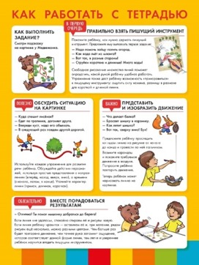
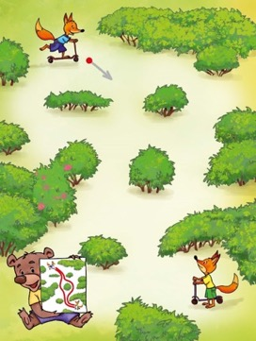
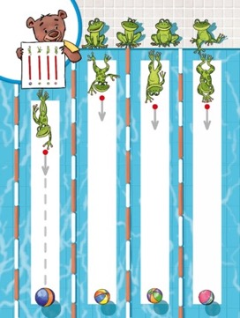
ЛИНИИ: пиши и стирай | ТЕТРАДЬ ДЛЯ ПИСЬМА МАРКЕРОМ ДЛЯ ДЕТЕЙ 3–5 ЛЕТ
В тетради представлена система графических заданий, которые построены по принципу «от простого к сложному» и направлены на приобретение и закрепление навыка рисования разных линий, а также на развитие:
– визуального внимания и зрительно-моторной координации;
– мелкой моторики руки и качества графических навыков — плавности движений, их уверенности и точности;
– умения ориентироваться на листе бумаги и использовать простые пространственные понятия в речи.
На ламинированных страницах этой тетради можно рисовать маркерами и фломастерами. Они чисто стираются ватным диском или влажной салфеткой.
https://www.youtube.com/watch?v=RcfDmU-CBZM&list=PL6e2WIb0WdM5m72Dg2VFxeuP8HdQxeVbR&index=3
Notes:
РЕЧЬ:ПЛЮС®. ЛИНИИ. Пиши и стирай: тетрадь для письма маркером для детей 3–5 лет
Е. А. Вершинина, И. Е. Федосова
ISBN 978-5-4454-1379-0
Провести прямую линию или добраться до цели, аккуратно обойдя все препятствия, — сколько нужно тренироваться, чтобы всё получилось красиво? Возможность стирать линии и рисовать их заново, а также красочные персонажи, с которыми можно вместе «бросать шишки» или «ездить по треку на гоночной машине», незаметно превратят тренировки в радостное занятие. И тогда ребенок будет готов рисовать бесконечно, оттачивая свое мастерство. Сюжетные картинки, стрелки и прочие подсказки позволят ему справиться с любой задачей в этой тетради самостоятельно.
В тетради представлена система графических заданий, которые построены по принципу «от простого к сложному» и направлены на приобретение и закрепление навыка рисования разных линий, а также на развитие:
– визуального внимания и зрительно-моторной координации;
– мелкой моторики руки и качества графических навыков — плавности движений, их уверенности и точности;
– умения ориентироваться на листе бумаги и использовать простые пространственные понятия в речи.

Slide 39
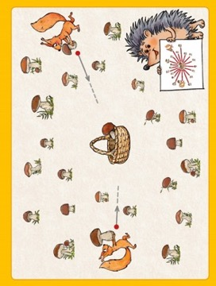



ЛИНИИ: пиши и стирай | ТЕТРАДЬ ДЛЯ ПИСЬМА МАРКЕРОМ ДЛЯ ДЕТЕЙ 4–7 ЛЕТ
В тетради представлена система графических заданий, которые построены по принципу «от простого к сложному» и направлены на приобретение и закрепление навыка рисования разных линий, в том числе элементов письма, а также на развитие:
– визуального внимания и зрительно-моторной координации;
– мелкой моторики руки и качества графических навыков — плавности движений, их уверенности и точности;
– чувства ритма;
– умения ориентироваться на листе бумаги и использовать пространственные понятия в речи.
На ламинированных страницах этой тетради можно рисовать маркерами и фломастерами. Они чисто стираются ватным диском или влажной салфеткой.
https://www.youtube.com/watch?v=JOFOz_3WHEA&list=PL6e2WIb0WdM4QaKro3el-4sqR1iBJoRLb&index=7&t=25
Notes:
РЕЧЬ:ПЛЮС®. ЛИНИИ. Пиши и стирай: тетрадь для письма маркером для детей 4–7 лет
Е. А. Вершинина, И. Е. Федосова
ISBN 978-5-4454-1274-8
Нарисовать ровный круг или волнистую линию — сколько нужно тренироваться, чтобы всё получилось красиво? Возможность стирать линии и рисовать их заново, а также красочные персонажи, побуждающие к действию, превратят тренировки в увлекательное занятие, когда ребенок будет готов рисовать бесконечно, оттачивая свое мастерство. Картинки, стрелки и прочие подсказки позволят ему справиться с этой задачей самостоятельно. В тетради представлена система графических заданий, которые построены по принципу «от простого к сложному» и направлены на приобретение и закрепление навыка рисования разных линий, в том числе элементов письма, а также на развитие: • визуального внимания и зрительно-моторной координации; • мелкой моторики руки и качества графических навыков — плавности движений, их уверенности и точности; • чувства ритма; • умения ориентироваться на листе бумаги и использовать пространственные понятия в речи.

Slide 40

РЕЧЕВОЕ РАЗВИТИЕ В ДЕТСКОМ САДУ ПРОГРАММНО-ДИДАКТИЧЕСКИЙ КОМПЛЕКТ

Slide 41


ПАРЦИАЛЬНЫЕ ОБРАЗОВАТЕЛЬНЫЕ ПРОГРАММЫ
«МАТЕ:ПЛЮС®. МАТЕМАТИКА В ДЕТСКОМ САДУ» —
математический комплекс нового поколения для развития математического мышления детей от 3 до 7 лет
https://www.youtube.com/watch?v=pGreitkC3SA&list=PL6e2WIb0WdM7MOgQ46rmWb_Ig30c8l1uf&index=3&t=18s

Slide 42










ПАРЦИАЛЬНЫЕ ОБРАЗОВАТЕЛЬНЫЕ ПРОГРАММЫ
ТЕРРИТОРИЯ ДВИЖЕНИЯ И ТВОРЧЕСТВА. Идеи для занятий по физкультуре в детском саду
Notes:
Юст Р., Мюллер М.
ТЕРРИТОРИЯ ДВИЖЕНИЯ И ТВОРЧЕСТВА. 32 идеи для занятий по физкультуре в детском саду: для детей от 3 до 6 лет
ISBN 978-5-4454-1376-9
В КОМПЛЕКТЕ:
32 карточки
брошюра (32 с.)
СПИСОК ИГР
1. Развлечения
• Автогонки
• Ферма
• Аквапарк
• Природа
• Игровая площадка
• Отпуск
• Цирк
• Зоопарк
2. Путешествие вокруг света
• Африка
• Египет
• Австралия
• Россия
• Джунгли
• Франция
• Карибы
• Океан
3. Сказки и истории
• Феи и домовые
• Госпожа Метелица
• Призраки и привидения
• Гензель и Гретель
• Ведьмы и волшебники
• Пеппи Длинныйчулок
• Красная Шапочка
• Белоснежка
4. Машина времени
• Динозавры
• Ледниковый период
• Индейцы
• Олимпийские игры
• Пираты
• Рыцари
• Поиски сокровищ
• Будущее

Slide 43





Контакты:
Федотова Ирина Ивановна
Региональный директор
fedotova@nobr.ru
8 (981) 705-66-25
https://nobr.online/

Slide 44



Мышление и речь: психологические исследования
Л. С. Выготский
Notes:
Л. С. Выготский
МЫШЛЕНИЕ И РЕЧЬ: психологические исследования
ISBN 978-5-4454-0723-2
Книга «Мышление и речь», написанная в начале XX века, считается одной из основополагающих
работ в области современной психологической науки, ориентиром для любого думающего читателя.
Исследуя причины кризиса в психологии, возникшие в начале прошлого века, Л. С. Выготский обнаружил
во всех современных ему концепциях развития психики ошибочный, по его мнению, подход, который он назвал
«натуралистическим», пытающимся «выстроить в один ряд психологическое развитие животного и развитие
ребенка». Этому подходу Выготский противопоставил свою культурно-историческую концепцию развития
психики. Основные положения этой теории нашли отражение в книге «Мышление и речь» и сохранили
свое значение для многих поколений ученых — как зарубежных, так и отечественных.
Данная публикация воспроизводит первое издание книги «Мышление и речь» Л. С. Выготского, вышедшее
в 1934 году, с учетом правил современной орфографии и пунктуации, и сопровождается предисловием
Л. Ф. Обуховой, профессора, доктора психологических наук, заведующей кафедрой возрастной психологии
факультета психологии образования МГППУ, одного из ведущих исследователей научного наследия Л. С. Выготского.
СОДЕРЖАНИЕ
Л. Ф. Обухова. Л. С. Выготский под знаком времени 6
Предисловие автора 20
ГЛАВА ПЕРВАЯ
Проблема и метод исследования 24
ГЛАВА ВТОРАЯ
Проблема речи и мышления ребенка в учении Ж. Пиаже 37
ГЛАВА ТРЕТЬЯ
Проблема развития речи в учении В. Штерна 90
ГЛАВА ЧЕТВЕРТАЯ
Генетические корни мышления и речи 99
ГЛАВА ПЯТАЯ
Экспериментальное исследование развития понятий 126
ГЛАВА ШЕСТАЯ
Исследование развития научных понятий в детском возрасте 188
ГЛАВА СЕДЬМАЯ
Мысль и слово 290
Литература 352
Основные научные работы Л. С. Выготского 353
Комментарии 357

Slide 45



СЕРИЯ | АНТОЛОГИЯ ОБРАЗОВАНИЯ
Как крошечный младенец превращается в сложную, многогранную личность?
Как полученный в раннем детстве опыт влияет на профессиональную успешность человека?
Что определяет общие для всех особенности развития, а что делает нас уникальными в отношении физических, психических и поведенческих черт?
Notes:
Л. Е. Берк
РАЗВИТИЕ РЕБЕНКА
ISBN 978-5-4454-1266-3
> Как крошечный младенец превращается в сложную, многогранную личность?
> Чем отличается восприятие мира ребенком и взрослым?
> Как полученный в раннем детстве опыт влияет на профессиональную успешность человека?
> Что определяет общие для всех особенности развития, а что делает нас уникальными в отношении физических, психических и поведенческих черт?
> Почему одни люди во взрослом возрасте сохраняют сформировавшиеся в детстве реакции на внешний мир, а другие существенно меняют модель поведения?
> Как культурные изменения в обществе — массовая занятость матерей, наличие дошкольных образовательных организаций и новые технологии — влияют на детей?
На все эти и многие другие вопросы отвечает увлекательная и динамичная наука о развитии ребенка, в которой постоянно происходят новые открытия. Полученные знания имеют важное практическое значение и позволяют обществу улучшить жизнь подрастающего поколения. Так, педагоги должны быть осведомлены о том, чему и как учить своих воспитанников разного возраста, педиатрам требуется информация о физическом развитии маленьких пациентов, психологи используют сведения о личности ребенка, чтобы скорректировать детские поведенческие проблемы. А родителей всегда интересуют опыт и практики воспитания, способствующие благополучию детей.
Предлагаемое учебное пособие написано Лорой Берк — заслуженным профессором психологии, более 30 лет преподающей науку о развитии ребенка в ряде университетов. Автору в полной мере удалось воплотить свой замысел — создать книгу, которая заставит читателей думать, будет отличаться глубиной и широтой охвата рассматриваемых проблем, наглядно проиллюстрирует сложности развития ребенка и свяжет теорию c повседневной жизнью.

Slide 46



СЕРИЯ | АНТОЛОГИЯ ОБРАЗОВАНИЯ
Как помочь ребенку, испытывающему проблемы в обучении и поведении?
Почему движение имеет столь важное значение в развитии ребенка?
Как музыка влияет на развитие мозга детей?
Какова роль сбалансированного питания в жизни ребенка?
Notes:
С. Г. Блайт
ХОРОШО СБАЛАНСИРОВАННЫЙ РЕБЕНОК: движение и раннее развитие
ISBN 978-5-4454-1387-5
Как помочь ребенку, испытывающему проблемы в обучении и поведении?
Почему движение имеет столь важное значение в развитии ребенка?
Как музыка влияет на развитие мозга детей?
Какова роль сбалансированного питания в жизни ребенка?
Ответы на эти и другие вопросы, волнующие сегодня и родителей, и педагогов, вы найдете в этом издании.
В книге, блестяще написанной профессионалом, с научной точки зрения анализируется смысл древней мудрости «В здоровом теле — здоровый дух» и объясняется, почему двигательная активность в первые годы жизни ребенка необходима для развития чувства равновесия, формирования речи, способности к обучению, познавательной активности и эмоциональных реакций.
Издание содержит комплекс упражнений для детей 3–6 лет, выполнение которых вместе с персонажами сказки доставит удовольствие и детям, и взрослым.
Для педагогов, родителей, а также для всех, кто заинтересован в успешном развитии ребенка.
ОГЛАВЛЕНИЕ
Предисловие к русскому изданию 12
Предисловие к английскому изданию 12
Выражение благодарности 12
Введение 16
ГЛАВА 1. Происхождение 18
Почему движение так важно для ребенка? 18
Значение двигательной активности на раннем этапе обучения 19
ГЛАВА 2. Равновесие 22
Равновесие — первое чувство 23
Как появились чувство равновесия и слух 24
Развитие чувства равновесия 26
Обретение равновесия через движение — важнейшая тренировка 26
Пространственная ориентировка 27
Чувство равновесия и обучение 28
Как происходит тренировка вестибулярного аппарата 28
Глава 3. Мозг и тело — развитие сознания 31
Моторное развитие 33
Рефлексы: основные этапы развития 33
Роль рефлексов на ранних этапах развития ребенка 35
Глава 4. От беспомощности до скоординированных движений 37
Рефлекс Моро 37
Лабиринтный тонический рефлекс (ЛТР) 40
Асимметричный шейный тонический рефлекс (АШТР) 45
Симметричный шейный тонический рефлекс (СШТР) 48
Поисковый и сосательный рефлексы 53
Хватательные рефлексы: ладонный и подошвенный 56
Рефлекс Бабинского 60
Спинальный рефлекс Галанта 61
Глава 5. Музыка языка 65
Глава 6. Музыка и мозг 72
Преимущества пения 74
Звук и голос 76
Музыка и мозг 77
Другие функции музыки 79
Музыка и математика 80
Активность, внимание и способность к творчеству 80
ГЛАВА 7. От многих умов 83
Как различные стадии развития мозга влияют на процесс обучения 85
Развитие, готовность к обучению и игра 90
ГЛАВА 8. Питание, рост и работа мозга 94
Хорошие и плохие жиры 96
Цинк 98
Магний 101
Кальций 102
Марганец 104
Социальная среда и модели питания 105
Биологические факторы 106
ГЛАВА 9. Как помочь ребенку в развитии 110
Место для игр 112
Городская утопия 113
Исследование с участием школьников 115
ГЛАВА 10. Учимся у древних: обучение через движение 132
Восточное образование 132
Греческое образование 134
Римские традиции 136
Идеалы рыцарства 137
В современных детских садах 138
ГЛАВА 11. Первая игровая площадка 143
Важность движения 143
Равновесие 144
Осязание 154
Звук 158
Рекомендуемый комплекс упражнений для детей в возрасте от трех с половиной до шести лет «Утро на берегу пруда» 162
Список литературы

Slide 47


СЕРИЯ | АНТОЛОГИЯ ОБРАЗОВАНИЯ
В книге, блестяще написанной профессионалом, вы найдете информацию на темы, волнующие современных родителей, в том числе:
о новейших исследованиях по подготовке к зачатию, о развитии в младенческом и раннем возрасте;
о кризисе в проживании детства, вызванном изменениями в современном обществе;
о важности первых лет жизни в развитии ребенка и во всей его дальнейшей жизни;
о том, каким образом родители могут обеспечить лучший «старт» в жизни своему ребенку;
о значении материнства.
новинка
Notes:
С. Г. Блайт
РАСТИМ СЧАСТЛИВЫХ И ЗДОРОВЫХ ДЕТЕЙ
Осознанное материнство
ISBN 978-5-4454-1420-9
Насколько реально сделать свое родительство максимально счастливым, спокойным? Какой опыт предыдущих поколений остается позитивным и актуальным?
Какие процессы современного общества вторгаются в естественный процесс человеческого развития и каким образом?
Как связано счастье и здоровье мамы и малыша?
В чем заключается невосполнимая роль отца в жизни ребенка?
«Растим счастливых и здоровых детей: осознанное материнство» - издание, в котором детально и объемно описываются множество аспектов, связанных с рождением и воспитанием детей. Его уникальность состоит в том, что все перечисленные выше вопросы рассмотрены автором с точки зрения современных достижений в области нейрофизиологии развития. В книге кропотливо разбираются и описываются многочисленные причинно-следственные связи успешных и неуспешных последствий разного рода действий в процессах подготовки к зачатию, во время протекания беременности, родов, первых лет жизни ребенка.
Для людей, готовящихся стать родителями, педагогов, а также для всех, кто заинтересован в успешном развитии ребенка.
Оглавление
Глава 1. Зачатие и общество. Демографическая политика
Глава 2. Значение раннего развития
Глава 3. Факторы, связанные с рождением
Глава 4. Первые годы жизни : факторы риска
Глава 5. Грудное вскармливание
Глава 6. Инстинкт движения
Глава 7. Речь, как инстинкт
Глава 8. Первый год жизни : нейробиологические основы регуляции эмоций
Глава 9. Факторы, на которые могут повлиять родители
Глава 10. От младенчества до юности : роль родителей

Slide 48



ПЕДАГОГИЧЕСКИЕ НАБЛЮДЕНИЯ В ДЕТСКОМ САДУ Л. В. Михайлова-Свирская
КОМПЛЕКТ ДЛЯ ОЦЕНКИ КАЧЕСТВА ДОШКОЛЬНОГО ОБРАЗОВАНИЯ
Наблюдение — один из самых полезных инструментов педагога, закрепленный в требованиях ФГОС ДО. В книге вы найдете разработанные на базе наблюдений примеры реальных программ по работе с самыми разными категориями детей. Автор показывает кратчайший и профессиональный путь к пониманию каждого ребенка в группе и выстраиванию адекватного педагогического процесса.
Notes:
Л. В. Михайлова-Свирская
ПЕДАГОГИЧЕСКИЕ НАБЛЮДЕНИЯ В ДЕТСКОМ САДУ
Учебно-практическое пособие для педагогов дошкольного образования
ISBN 978-5-4454-0765-2
Наблюдение — один из самых полезных инструментов педагога, закрепленный в требованиях ФГОС ДО. При этом простое, казалось бы, действие на практике большинство педагогов приводит в замешательство. Как выкроить время на ведение наблюдений и их запись? Как определить цели наблюдения? Что конкретно и где фиксировать? Как интерпретировать записи и в чем их польза?
Опыт многих российских детских садов подтверждает: наблюдение, когда оно ведется грамотно, позволяет педагогу сберечь свое время и при этом максимально «экологично» поддержать ребенка в его развитии. Достаточно лишь попробовать следовать простым и полезным правилам ведения наблюдений. Обоснованные выводы позволят увереннее строить педагогический процесс, а также взаимодействие с родителями. В книге вы найдете разработанные на базе наблюдений примеры реальных программ по работе с самыми разными детьми, среди которых ребенок с особенностями психического развития, ребенок с ДЦП, дети из семьи мигрантов и дети с устойчивыми интересами. Щадя время и силы педагога, автор показывает кратчайший и профессиональный путь к пониманию каждого ребенка в группе и выстраиванию адекватного педагогического процесса.
Настроив по-новому фокус своего внимания, вы с удовольствием обнаружите, что оказались на совершенно другом профессиональном уровне. Ваши дети умны, любознательны, свободолюбивы и самостоятельны. А вы можете реально помочь им взрастить в них все самое лучшее.
Книга входит в методический комплект образовательной программы «Вдохновение» и полностью соответствует требованиям ФГОС ДО.
СОДЕРЖАНИЕ
От автора 5
Введение 6
Глава 1. Окна возможностей 9
Теория первая — «О нейронах, ожидающих опыта» 11
Теория вторая — «Используй или потеряй» 12
Теория третья — «О зеркальных нейронах» 14
Влияние стрессов на развитие коры головного мозга и жизненно важных функций 15
В качестве резюме 15
Глава 2. Для чего необходимо наблюдать за детьми и как вести наблюдения 17
Для чего педагоги ведут наблюдения за деятельностью детей? 19
Техника ведения наблюдений за деятельностью детей 38
Кто и когда ведет наблюдения 38
На чем целесообразнее всего делать записи 42
Направленность наблюдений 43
Чему стоит отдать предпочтение: спонтанным или целенаправленным наблюдениям? 45
Требования, предъявляемые к записям наблюдений 48
Записи наблюдений как информационный ресурс 49
Информация в дополнение к наблюдениям 52
Глава 3. От наблюдений к действиям 53
Примеры разработки микропрограмм психолого-педагогической поддержки развития детей 55
Микропрограмма психолого-педагогической поддержки развития для ребенка с устойчивыми интересами 55
Микропрограмма психолого-педагогической поддержки развития для ребенка с синдромом Дауна 59
Микропрограмма психолого-педагогической поддержки развития для ребенка с ДЦП 62
Микропрограмма психолого-педагогической поддержки развития для ребенка из семьи мигрантов 64
Микропрограмма психолого-педагогической поддержки развития для ребенка с особенностями психического развития 66
Микропрограмма психолого-педагогической поддержки для развития детей, проявляющих способности 69
Формы для разработки индивидуальных программ поддержки типично развивающихся детей 77
В качестве резюме 82
Глава 4. Портфолио. И не только 83
Правило 1. Портфолио ведется для каждого ребенка 85
Правило 2. Главная тема документации — достижения ребенка, признаки, по которым можно судить о его развитии 86
Правило 3. Документы портфолио собираются всеми участниками образовательной деятельности 89
Правило 4. Задача портфолио — демонстрация прогресса и достижений 90
Структура портфолио 90
Глава 5. Учимся наблюдать 95
Введение к циклу семинаров 96
Примерная программа семинаров 98
В качестве резюме 108
Глава 6. Наши дети 109
Малыши 111
О себе и своих достижениях 114
Об опасностях и безопасности 116
Приложение 120
Варианты решений к заданию 1 семинара № 7 120

Slide 49



ПРИМЕНЕНИЕ ПОРТФОЛИО В ДОШКОЛЬНЫХ ОРГАНИЗАЦИЯХ: 3–6 лет А. Бостельман, М. Финк
КОМПЛЕКТ ДЛЯ ОЦЕНКИ КАЧЕСТВА ДОШКОЛЬНОГО ОБРАЗОВАНИЯ
В этом руководстве педагог найдет базовую информацию о том, как правильно документировать этапы развития ребенка, специально разработанные материалы для быстрого копирования в портфолио, а также идеи по оформлению и наполнению портфолио, заполненные примеры страниц из оригинальных портфолио, полезные советы и отзывы коллег. А многочисленные цветные фотографии из жизни дошкольников покажут, что работать с портфолио реально и увлекательно!
Notes:
А. Бостельман, М. Финк
ПРИМЕНЕНИЕ ПОРТФОЛИО В ДОШКОЛЬНЫХ ОРГАНИЗАЦИЯХ: 3–6 ЛЕТ
Учебно-практическое пособие для педагогов дошкольного образования
Под редакцией Л. В. Свирской
ISBN 978-5-4454-0618-1
Портфолио – один из лучших педагогических инструментов, который позволяет всесторонне задокументировать достижения ребенка, отразить динамику и вектор его развития.
Собранные и красиво оформленные детские портфолио не только станут важным элементом профессиональных педагогических наблюдений, но и позволят привлечь внимание родителей к совместной работе, подарят детям возможность многое узнать о себе, например: «Это я уже умею», «Кого я люблю», «Что я думаю о детском саде».
Планомерная работа по наполнению портфолио, грамотная интерпретация материалов и активное использование его в педагогическом процессе позволят решить многие задачи, поставленные Федеральным государственным образовательным стандартом дошкольного образования, в частности:
• реализовать индивидуальный подход к работе с ребенком; планировать работу, учитывая его способности и потребности (индивидуальную траекторию развития);
• организовать сотрудничество с родителями и их психолого-педагогическую поддержку, опираясь на объективные данные;
• обеспечить преемственность между ступенями образования.
В этом руководстве педагог найдет базовую информацию о том, как правильно документировать этапы развития ребенка, специально разработанные материалы для быстрого копирования в портфолио, а также идеи по оформлению и наполнению портфолио, заполненные примеры страниц из оригинальных портфолио, полезные советы и отзывы коллег. А многочисленные цветные фотографии из жизни дошкольников 3–6 лет покажут, что работать с портфолио реально и увлекательно!
Книга входит в методический комплект образовательной программы «Вдохновение» и полностью соответствует требованиям ФГОС ДО.
СОДЕРЖАНИЕ
1. РАЗВИВАЕМ СКЛОННОСТЬ К САМОАНАЛИЗУ, ГОРДИМСЯ ДОСТИЖЕНИЯМИ, ЧУВСТВУЕМ УВЕРЕННОСТЬ В СЕБЕ: ПРИМЕНЕНИЕ ПОРТФОЛИО ИЗМЕНЯЕТ ПРОЦЕСС ОБУЧЕНИЯ
Факторы, тормозящие процесс обучения и ему способствующие 8
Чемоданчик писем / папка с рисунками / коллекция документов, фиксирующих развитие: что же такое портфолио? 9
Работа с портфолио и целевое обучение 10
Теоретический обзор: понятие устойчивого образования и ключевых компетенций 12
2. ШЕСТЬ ЭТАПОВ ОБРАЗОВАТЕЛЬНОГО ПРОЦЕССА: ЦИКЛ КАЧЕСТВА И ЦЕЛЕВОЕ ОБУЧЕНИЕ
Целевое обучение 16
Важные этапы планирования при целевом обучении 20
3. СТАВИМ ЧЕТКИЕ ЦЕЛИ: РАБОТА ПО УТВЕРЖДЕНИЮ УЧЕБНОГО ПЛАНА И ФОРМУЛИРОВАНИЮ ЦЕЛЕЙ
Планирование, ориентированное на достижение конкретных целей (целевое планирование) 22
Обзор целевых компетенций: три шага на пути к учебному плану 23
Утверждение учебного плана 25
«Я могу…»: как формулировать цели в детской аудитории 28
Как мы покоряли новые горизонты: первое утверждение учебного плана 28
«Я могу уладить спор!»: постановка целей совместно с дошкольниками 32
Небольшое резюме 35
4. НАМЕЧАЕМ ПУТЬ К ДОСТИЖЕНИЮ ЦЕЛИ: ПЛАН НА МЕСЯЦ, ЛОТОС-ПЛАН И РАСПИСАНИЕ НА НЕДЕЛЮ
Утверждение плана на месяц 38
До того как приступить к работе: обсуждение плана 40
Одного взгляда достаточно, чтобы быть в курсе всех дел: расписание на неделю 40
Сквозь облака: тема проекта для детей от 2 до 6 лет 40
5. ФИКСИРУЕМ ДОСТИЖЕНИЯ РЕБЕНКА: ПОРТФОЛИО В ДЕТСКОМ САДУ
Систематичность, ответственность, четкая организация: основы работы над портфолио 46
Чтобы ребенку все было понятно: какой должна быть папка для портфолио 47
Узнать, какой ты как ученик: страницы «Обо мне» 48
Как в портфолио фиксируется достижение целей: перечень целевых компетенций 49
Чтобы процесс обучения был наглядным: страницы, фиксирующие учебный процесс 52
Что мы будем делать дальше? Две страницы для планов на будущее 54
Отзывы о владельце портфолио: «Страница для тебя» 55
6. ВРЕМЯ ДЛЯ ПОРТФОЛИО: ЧАС ПОРТФОЛИО, НЕДЕЛЯ ПОРТФОЛИО И БЕСЕДА ПО ПОРТФОЛИО, ПРОВЕДЕННАЯ САМИМ РЕБЕНКОМ
Выбрать, подписать, обсудить: еженедельный час портфолио 58
Что мы будем делать дальше? Час портфолио в дошкольной группе 59
«Михаил уже может!…» Работа над портфолио с детьми до 3 лет 60
Пиявки и инфузории туфельки 63
Демонстрируем и оцениваем результаты своей работы: неделя портфолио 66
«Все, что я уже знаю и умею!»: беседа по портфолио, которую проводит сам ребенок 67
Особое событие: Юлия в первый раз проводит беседу по портфолио 68
7. ПРИМЕНЕНИЕ ПОРТФОЛИО МЕНЯЕТ ТРАДИЦИОННУЮ ПЕДАГОГИКУ: ДОПОЛНИТЕЛЬНЫЕ ИНСТРУМЕНТЫ ПРИ РАБОТЕ НАД ПОРТФОЛИО
Наши ценности 74
Как ценности становятся социальными целями 75
«Важен каждый»: как в коллективе появляются общие ценности 76
Информационные постеры 81
Мы способны на многое: фото с изображением успешных работ мотивируют 82
Посещения родителей 83
Нужна ли кому-то из детей особенная поддержка? Педагогический совет 84
Недооцененный/переоцененный/неусидчивый: что будем делать с Максимом? 85
Применение портфолио в разных возрастных группах: не слишком ли рано начинать работать над портфолио? 88
8. ПОРТФОЛИО В ДЕТСКОМ САДУ: РУКОВОДСТВО ПО ПРИМЕНЕНИЮ
Основные вопросы при работе с портфолио 92
Опыт применения портфолио в детском саду: что изменилось. Интервью с педагогом, работающим с портфолио 93
ПРИЛОЖЕНИЯ
Образцы страниц портфолио 100

Slide 50



ДЕТСКИЙ СОВЕТ Методические рекомендации
Л. В. Михайлова-Свирская
Детский совет — принятая в мировой практике форма работы, позволяющая достигнуть баланса инициатив взрослых и детей, развить у детей способность управлять своей свободой и выбирать содержание своего обучения. Выбрав лучшее из накопленного опыта, автор Л. В. Михайлова-Свирская представляет отечественную программу, разработанную и апробированную в российских детских садах.
Notes:
Л. В. Михайлова-Свирская
ДЕТСКИЙ СОВЕТ
Методические рекомендации
Учебно-практическое пособие для педагогов дошкольного образования
ISBN 978-5-4454-1101-7
На детском совете, удобно расположившись, малыши вместе с педагогом обсуждают новости и решают, каким интересным делом займутся сегодня. Каждый услышан, каждая идея принимается всерьез и чаще всего реализуется.
Чувствуя уважение к своим интересам, участвуя в принятии решений, малыши овладевают такими способностями, как самостоятельность и ответственность. И учатся общаться:
• выражать, обосновывать и отстаивать свою точку зрения;
• с уважением воспринимать точки зрения других;
• находить компромисс и разрешать конфликты.
Перейдя от слов к выбранному занятию, ребенок по собственной инициативе экспериментирует, самозабвенно творит, открыто выражает свою индивидуальность. Обучение становится естественным и эффективным. Вечером на итоговом собрании он с гордостью предъявит результат, его труд завершится чувством глубокого удовлетворения — он важен и всеми отмечен.
Детский совет — принятая в мировой практике форма работы, позволяющая достигнуть баланса инициатив взрослых и детей, развить у детей способность управлять своей свободой и выбирать содержание своего обучения. Выбрав лучшее из зарубежного опыта, автор представляет коллегам отечественную программу, разработанную и апробированную в российских детских садах.
Книга входит в методический комплект образовательной программы «Вдохновение» и полностью соответствует требованиям ФГОС ДО.
СОДЕРЖАНИЕ
ВВЕДЕНИЕ 5
Глава 1. НАЧАЛО ПУТИ, или Почти лирический экскурс в историю вопроса 6
Глава 2. УЧАСТИЕ 11
Нормативно-правовые основы для развития культуры участия (соучастия) 15
Развитие культуры участия (соучастия) в дошкольных организациях 17
Участие как обучение. Обучение как диалог 18
Модерация детского разговора 19
Вопросы для самоанализа 20
Формы практикования детей в участии (соучастии) 20
Повседневные разговоры 20
Опрос детей 21
Волшебный сундучок 21
Детский совет 21
Ежедневное подведение итогов дня или результатов конкретных действий 22
Принятие детьми ответственности за себя и других 22
Возможности формирования ответственности за себя и других 22
Иррадиирующее обучение 23
Шефство над новыми детьми 23
Выполнение ответственных заданий вне помещения своей группы 24
Выполнение заданий в группе 24
Контроль за соблюдением правил в центрах активности 25
Глава 3. ВЫБОР 26
Связь между успехами детей в учении и возможностями самостоятельного выбора 26
Способы поддержки детей при осуществлении самостоятельного выбора 29
Этап выбора одного задания из многих похожих 29
Этап выбора разных заданий из одной темы 30
Этап выбора разных заданий из разных тем 31
Деятельность по выбору и обязательные занятия со взрослым 31
Достоинства организации образовательной деятельности на основе выбора 31
Что в итоге? 32
Глава 4. ДЕТСКИЙ СОВЕТ 33
Начинаем! Создание условий 33
Если вам нужно упорядочить рассаживание детей 34
Что делать, если ребенок все время льнет к вам 34
Что делать, если дети балуются 35
Время детского совета в структуре дня 36
Цели и задачи детского совета 37
Роли взрослых и детей во время организации и проведения детского совета 38
Структура детского совета 39
Общее время детского совета 39
Приветствия (комплименты) 40
Календари и информационные листки 41
Вопросы, которые могут быть заданы в начале детского совета 43
Игра (тренинг, пение, слушание) 43
Обмен новостями или Философствование с детьми 44
Вопросы и вопросительность 48
Планирование образовательной деятельности, основанное на участии 49
Как помочь детям планировать свою деятельность? 56
Возможность выбора 57
Как предотвратить возникновение проблем? 58
Глава 5. ИТОГОВЫЙ СБОР 59
Подведение итогов, или Что у нас получилось 59
Глава 6. КЛЮЧЕВЫЕ КОМПЕТЕНТНОСТИ 61
Детский совет — время и место формирования и проявления ключевых компетентностей 61
Глава 7. ПРЕДВИДЯ ПРОБЛЕМЫ 66
Как справиться с проблемами, если они все же возникли 66
Если дети отвлекаются или болтают друг с другом 66
Если детям трудно сидеть спокойно 67
Как обеспечить порядок, не говоря детям «нет» 67
Как научить детей сотрудничеству 68
Как жить по правилам 68
Если ребенок выбирает все время один и тот же центр 68
Если ребенок ничего не выбирает 69
Если дети переходят из центра в центр, едва начав работать 69
Как подготовить родителей к работе с детьми 69
Что делать, чтобы общение родителей с детьми приносило взаимное удовольствие 70
Как и за что хвалить ребенка 70
Глава 8. РЕФЛЕКСИЯ ПРОИСХОДЯЩЕГО 71
Глава 9. ПОДГОТОВКА ВЗРОСЛЫХ 75
Культура участия (соучастия) как непрерывный процесс развития педагогического коллектива и дошкольной организации в целом 75
Подготовка взрослых к организации работы с детьми на основе участия (соучастия) и свободного выбора 75
ЗАКЛЮЧЕНИЕ 76

Slide 51



ВОСПИТАНИЕ ЗВУКОМ Музыкальные занятия от 3 до 9 лет Т. А. Рокитянская
Уникальность полюбившейся многим педагогам программы в ее простоте и главном принципе: ребенок — главный.
Дети сами придумывают, сами поют и танцуют, дирижируют, играют на инструментах и постепенно учатся качеству исполнения.
Notes:
Т. А. Рокитянская
ВОСПИТАНИЕ ЗВУКОМ
Музыкальные занятия от 3 до 9 лет
Учебно-практическое пособие для педагогов дошкольного образования
ISBN 978-5-4454-0570-2
Музыкальные занятия — прекрасный способ воспитать гармонично развитого ребенка. Музыкальность — это не только хороший слух, умение петь и играть на инструментах. Если развивать ее естественно и непринужденно, ориентируясь в первую очередь на потребности и возможности ребенка, то в самый неожиданный момент он может вас удивить:
• владением речью и ее интонационными возможностями;
• грациозностью и выразительностью движения, чувством ритма;
• тонкостью эмоциональных реакций, умением концентрироваться и расслабляться.
Уникальность программы «Каждый ребенок — музыкант!», уже полюбившейся многим педагогам, в ее простоте и главном принципе: «ребенок — главный». Здесь дети сами придумывают, сами поют и танцуют, смеются, дирижируют, играют на инструментах и постепенно учатся качеству исполнения. Занятия музыкой, пением, танцами, театром развивают у детей коммуникабельность, создают душевное равновесие, развивают эмоционально и физически. Пособие уже много лет пользуется неизменной популярностью среди педагогов. Автор щедро делится с коллегами богатым музыкальным материалом и своим прекрасным опытом, вдохновляя на новые творческие и педагогические удачи.
Книга входит в методический комплект образовательной программы «Вдохновение» и полностью соответствует требованиям ФГОС ДО.
СОДЕРЖАНИЕ
ПРЕДИСЛОВИЕ 5
ВВЕДЕНИЕ 7
Раздел 1. РЕЧЕВЫЕ ИГРЫ 11
Игры с буквами и звуками 13
Игры с именами 14
Игры со скороговорками 18
Раздел 2. УПРАЖНЕНИЯ НА ДВИЖЕНИЕ 25
Освоение пространства 27
Копирование 31
Театрализованное движение 36
Раздел 3. РИТМИЧЕСКИЕ ИГРЫ 43
Колыбельные песни 47
Игровые хороводные песни 51
Инструменты для работы с ритмом 64
Круговые ритмические игры 65
Упражнения на освоение ритмического языка 68
Раздел 4. КАЛЕНДАРНЫЕ ПЕСНИ 71
Посевные песни 73
Жнивные и покосные песни 82
Песни о животных 88
Праздник урожая 93
Зимние игры 99
Рождественские песни, колядки 104
Масленица 108
Закликание весны. Призывы птиц 112
Раздел 5. ОБРАЗНО-ДВИГАТЕЛЬНАЯ МУЗЫКАЛЬНАЯ ГРАМОТА 119
Осмысление 121
Методы 122
Выводы 130
Раздел 6. УПРАЖНЕНИЯ С ФЛЕЙТОЙ 131
I этап. Полусерьезные занятия 134
Истории и сказки о флейте 134
Предварительная пальчиковая игра 136
Основная игра: уточка с утятами 136
Дыхательные упражнения 138
Звукоизвлечение 139
Птичьи переклички 141
II этап. Серьезные занятия 143
Приобретение технических навыков 143
Подбор знакомых песен 145
Рекомендации 147
III этап. Свободная импровизация 147
Пастушья флейта 148
IV этап. Дальнейшие шаги 150
Более сложные развивающие игры 150
Оркестр 154
Раздел 7. ОЗВУЧИВАНИЕ СКАЗОК 159
Зачем и как это делать? 161
С чего начать? 162
И все-таки — театр! 167
Приложение 1. Сценарий урока 168
Приложение 2. Таблица аппликатур для блокфлейты 170
Алфавитный указатель музыкальных примеров 171
Список использованной и рекомендуемой литературы 173

Slide 52



ТЕАТРАЛИЗОВАННЫЕ ИГРЫ С ДЕТЬМИ ОТ 2 ЛЕТ
Возможно ли на таком раннем этапе психологического развития знакомство малышей с искусством театра и целесообразно ли оно в педагогическом отношении?
Книга предлагает ответы на вопросы о целях, стратегиях, темах и содержании игр, намечая новые пути как в воспитании и развитии детей раннего возраста, так и в театральной педагогике дошкольного образования; описывает опыт работы театральных студий для малышей. Ярко и эмоционально написанные эссе предлагают практические рекомендации для занятий.
Notes:
ТЕАТРАЛИЗОВАННЫЕ ИГРЫ С ДЕТЬМИ ОТ 2 ЛЕТ
Учебно-практическое пособие для педагогов дошкольного образования
Под редакцией Т. А. Рокитянской, Е. В. Бояковой
ISBN 978-5-4454-0576-4
Театрализованные игры с детьми от 2 лет — что это такое? Возможно ли на таком раннем этапе психологического развития знакомство малышей с искусством театра и целесообразно ли оно в педагогическом отношении? Книга предлагает конкретные ответы на вопросы о целях, стратегиях, темах и содержании игр, намечая новые пути как в воспитании и развитии детей раннего возраста, так и в театральной педагогике дошкольного образования.
В книге дается определение понятия театрализованных игр, научное обоснование возможности их использования в занятиях с детьми от 2 лет и перспектив развития этого направления в дошкольной педагогике; описывается опыт работы театральных студий для малышей. Ярко и эмоционально написанные эссе вдохновляют преподавателей и предлагают практические рекомендации для занятий. В разделах «Организация пространства и времени», «Темы, материалы и объекты», «Музыка, звук и шорох», «Театр как совместное переживание» и «Театр как воспитательный процесс» обсуждаются важные проблемы, возникшие в процессе проведения театрализованных игр с детьми от 2 лет.
В издании наглядно представлены 123 игры, созданные авторами и опробованные на практике в дошкольных образовательных организациях.
Книга входит в методический комплект образовательной программы «Вдохновение» и полностью соответствует требованиям ФГОС ДО.
СОДЕРЖАНИЕ
ПРЕДИСЛОВИЕ К РУССКОМУ ИЗДАНИЮ 6
1. Театрализованные игры с детьми от 2 лет в системе дошкольного образования
1.1. Что такое театр? Четыре основных принципа 10
1.2. Театр с двухлетними? Обоснование возможности использования театрализованных игр с детьми от 2 лет 14
1.3. Театр с детьми от 2 лет. Перспективы развития 23
2. Обмен опытом
2.1. Организация пространства и времени 30
2.2. Темы, материалы и объекты 35
2.3. Музыка, звук и шорох 41
2.4. Театр как совместное переживание 47
2.5. Театр как педагогический процесс 54
3. Сценарии игр
3.1. Игры, направленные на развитие умений и поощрение инициативы 62
Начальные и завершающие ритуалы 62
Голос и речь 63
Тело, жесты и движение 67
Музыка, звук и ритм 73
Сцена и выступление 74
3.2. Игры разного тематического содержания 77
Еда, питье, сон 77
Обоняние, слух, зрение, осязание 78
Полет и падение 80
Путешествия и приключения 81
Времена года 84
Природные стихии и агрегатные состояния вещества 87
Звери и монстры 90
Мячи 91
Кухонная утварь 93

Slide 53

ТЕАТР В ЧЕМОДАНЧИКЕ Творческая деятельность и речевое развитие в детском саду А. Бостельман, М. Финк
Как по волшебству, повседневные истории, сказки, песни превращаются в сюжеты пьес с помощью магического чемоданчика, колдовского мешочка историй или забавных пальчиковых кукол.
Собранные в книге идеи помогут самостоятельно изготовить необходимый театральный реквизит, подскажут, как правильно укрепить декорации на крышке снятого с антресолей чемодана или превратить старый аквариум и картонную коробку в сцену, на которой разворачиваются захватывающие приключения. Придуманные сценарии и разыгранные представления как нельзя лучше способствуют развитию речи у детей дошкольного возраста.
Notes:
А. Бостельман, М. Финк
ТЕАТР В ЧЕМОДАНЧИКЕ
Творческая деятельность и речевое развитие в детском саду
Учебно-практическое пособие для педагогов дошкольного образования
Под редакцией М. И. Кузнецовой
ISBN 978-5-4454-0963-2
Как по волшебству, повседневные истории, сказки, песни превращаются в сюжеты пьес с помощью магического чемоданчика, колдовского мешочка историй или забавных пальчиковых кукол.
Множество идей, собранных в этой книге, помогут вам научиться самостоятельно изготавливать необходимый театральный реквизит, подскажут, как правильно укрепить декорации на крышке найденного в чулане или снятого с антресолей чемодана, а также превратить старый аквариум и картонную коробку в сцену, на которой разворачиваются захватывающие приключения.
Придуманные сценарии и разыгранные представления с персонажами из поролона и войлока как нельзя лучше будут способствовать развитию речи у детей дошкольного возраста.
Книга входит в методический комплект образовательной программы «Вдохновение» и полностью соответствует ФГОС ДО.
СОДЕРЖАНИЕ
От авторов 4
Речевое развитие детей в процессе творческой деятельности 5
Воплощение рассказов в зрительных образах 7
1. Мешочек историй 12
Дружная семейка 16
Переправа животных через озеро 18
Медвежонок ложится спать 20
2. Театр в чемоданчике 22
«Четыре времени года» 26
Стихотворение о божьей коровке 28
Что ест зайчик 30
Цирк приехал в город 32
3. Театр теней 34
Подводные приключения 38
Три поросенка 42
Звери на стене 44
Сказочный мир теней 46
4. Театр под водой 48
День рождения черепахи 52
Маленький краб ищет дом 54
В главной роли — цвет 56
5. Театр в коробке 58
Спящая красавица 62
Волшебный конь 66
В ванной комнате 68
6. Театр пальчиковых кукол 70
Творческая фантазия 74
Пять птичек 76
Малыш на дерево залез 78
Соревнования лягушек 80
Основы содействия речевому развитию детей в дошкольной образовательной организации 82

Slide 54


ВОЛШЕБНЫЕ МЕШОЧКИ ИСТОРИЙ Инсценировки для детей раннего возраста С. Эстрайхер, С. Швинд, И. Трауб
Мешочки историй помогают в форме коротких театральных инсценировок познакомить детей с реалиями повседневной жизни.
Издание представляет собой сборник сценариев с приложенными текстами и реквизитом, чтобы каждый педагог мог рассказать любую историю без подготовки.
Notes:
С. Эстрайхер, С. Швинд, И. Трауб
ВОЛШЕБНЫЕ МЕШОЧКИ ИСТОРИЙ
Инсценировки для детей раннего возраста
Учебно-практическое пособие для педагогов дошкольного образования
ISBN 978-5-4454-1334-9
Мешочки историй помогают в форме коротких театральных инсценировок познакомить детей с реалиями повседневной жизни. Привычная обстановка, в которой дети следят за развитием событий, дает им чувство эмоциональной безопасности, и они с легкостью подражают педагогу. У детей расширяется словарный запас, они знакомятся с числами и цветами, развивают память, вырабатывают нормы социального поведения.
Издание представляет собой сборник сценариев с приложенными текстами и реквизитом, чтобы каждый педагог мог рассказать любую историю без подготовки.
Книга входит в методический комплект образовательной программы «Вдохновение» и полностью соответствует ФГОС ДО.
СОДЕРЖАНИЕ
Введение 4
Что потребуется для инсценировки? 4
Как инсценировать историю? 4
Где хранить мешочки? 6
Чему учатся дети? 7
Весенние истории 10
Превращение гусеницы 12
Тишка ищет косточку 14
Кошка и мышка 16
У медвежонка день рождения 18
Пасхальное яичко 20
Медвежонок наводит порядок 22
Летние истории 24
У мамы день рождения 26
Пикник 28
В зоопарке 30
Миша и разные виды транспорта 32
Сокровища пиратов 34
Пастушок и овечки 36
Осенние истории 38
Что собирала сова в лесу? 40
Мышка ищет друга 42
Метеодомик 44
Вороненок ест фрукты 46
История о больших и маленьких животных 48
Маленький ежик 50
Зимние истории 52
Катание на санках 54
Медвежонок одевается 56
Тайна Деда Мороза 58
У Евы тихий час 60
Кукольный театр 62
Пять пингвинят 64
Приложение. Инструкция по изготовлению мешочка 66

Slide 55



РАЗВИТИЕ ГРАФОМОТОРИКИ И РЕЧИ В ДЕТСКОМ САДУ Истории в стихах для занятий рисованием С. Эстрайхер, Ш. Френцель
Рассказывать стихи и одновременно изображать на бумаге их содержание — хороший способ развития речи и подготовки к письму. В книге собраны 24 стихотворения: каждой строфе соответствует этап создания рисунка, так — шаг за шагом — на листе появляется красочная картинка. Для отработки свободного движения руки изображения состоят из определенных линий и форм. А простые советы помогут избежать трудностей при формировании графомоторных навыков.
новинка
Notes:
С. Эстрайхер, Ш. Френцель
РАЗВИТИЕ ГРАФОМОТОРИКИ И РЕЧИ В ДЕТСКОМ САДУ
Истории в стихах для занятий рисованием
Учебно-практическое пособие для педагогов дошкольного образования
Под редакцией М. Г. Дрезниной
ISBN 978-5-4454-1525-1
Рассказывать стихи и одновременно изображать на бумаге их содержание — хороший способ развития речи и подготовки к письму. В книге собраны 24 стихотворения: каждой строфе соответствует этап создания рисунка, так — шаг за шагом — на листе появляется красочная картинка.
Веселые стихи приносят детям радость от занятий. Совсем скоро они выучат тексты наизусть и будут рисовать без помощи взрослых, отрабатывая при этом правильную постановку руки и произношение звуков, развивая чувство рифмы и понимание речи. Для отработки свободного движения руки изображения состоят из определенных линий и форм. А простые советы помогут избежать трудностей при формировании графомоторных навыков и ошибок, которые могут привести к нарушениям в развитии и, соответственно, к снижению успехов в учебе.
Издание предназначено для руководителей дошкольных образовательных организаций, детских развивающих центров, педагогов, родителей, а также для всех, кто заинтересован в успешном развитии детей.
Книга входит в методический комплект образовательной программы «Вдохновение» и полностью соответствует ФГОС ДО.
СОДЕРЖАНИЕ
Как появилась идея книги? 4
Какой материал нам необходим? 5
Как рисовать с детьми младше трех лет? 6
Как рисовать с детьми старше трех лет? 8
Чему учатся дети, рисуя с опорой на истории в стихах 10
ВЕСНА 12
Зайчик 12
Пасхальное яйцо 14
Петушок 16
Цыпленок 18
Гнездо 20
Улитка 22
ЛЕТО 24
Божья коровка 24
Радуга 26
Цветок 28
Мяч 30
Мороженое в рожке 32
Ступня 34
ОСЕНЬ 36
Яблоня 36
Яблоко 38
Ежик 40
Кошка 42
Поросенок 44
Воздушный змей 46
ЗИМА 48
Овечка 48
Дед Мороз 50
Новогодний венок 52
Елочный шар 54
Снеговик 56
Клоун 58

Slide 56



АТЕЛЬЕ В ЯСЛЯХ Рисуем, размазываем и мастерим с детьми до 3 лет А. Бостельман, М. Финк
Как правильно организовать ателье, подробно рассказывается в этом пособии, в нем размещены рецепты красок и практические советы по подготовке инструментов для рисования и других творческих занятий.
Notes:
А. Бостельман, М. Финк
АТЕЛЬЕ В ЯСЛЯХ
Рисуем, размазываем и мастерим с детьми до 3 лет
Учебно-практическое пособие для педагогов дошкольного образования
Под редакцией С. Н. Бондаревой
ISBN 978-5-4454-0574-0
Почему малыши льют столько краски на бумагу и на пол? Зачем постоянно пачкают стены и двери, разрисовывают обои? Извели столько бумаги, а на выходе — ни одного рисунка, чтобы можно было показать родителям! Всякий раз хочется сказать им: «Все, хватит!»
Не торопитесь! Дети раннего возраста любят возиться с красками, кисточками и водой, глиняной массой, но при этом, утверждают педагоги, у них нет цели нарисовать картину или вылепить скульптуру. Пачкая, разрисовывая и размазывая, дети обучаются, испытывают каждый предмет, который попадает им в руки, пытаясь выяснить, как и для чего его можно использовать. Это обучение через игру и мышление через действие захватывает всего ребенка. Именно поэтому так важно создать в яслях для детей место, в котором у них будет эта возможность обляпать краской все вокруг (от листа бумаги до собственного живота), взять в руки разные предметы, лизнуть их, разобрать и собрать.
Как правильно организовать такое ателье для маленьких творцов и экспериментаторов, подробно рассказывается в этом пособии. Также в нем размещены рецепты красок и практические советы, как подготовить различные инструменты для рисования и других творческих занятий — словом, превратить пространство ателье в развивающую образовательную среду.
Книга входит в методический комплект образовательной программы «Вдохновение» и полностью соответствует требованиям ФГОС ДО.
СОДЕРЖАНИЕ
Предисловие к русскому изданию . . . . . . . . . . . . . . . . . . . . . . . . . . 6
От ощущения до узнавания: детское ателье как место для маленьких исследователей. . . . . 7
Что они приносят с собой: о потребности открывать мир и изменять его . . . . . . . . . . . . 11
Элементарные эксперименты и ателье . . . . . . . . . . . . . . . . . . . . . . . . . . . . . 12
Первая форма самовыражения наряду со словом: оставить свой след . . . . . . . . . . . . . . . . . . . . 20
Фазы развития при рисовании красками и карандашами . . . . . . . . . . 21
Оформление ателье . . . . . . . . . . . . . . . . . . . . . . . . . . . . . . . . 23
Групповое помещение: нет места для размазывания?! . . . . . . . . . . . . . . . . . 24
Принципы устройства ателье . . . . . . . . . . . . . . . . . . . . . . . . . . . . . . . . . . . . . 25
Занятия . . . . . . . . . . . . . . . . . . . . . . . . . . . . . . . . . . . . . . . . . . . . . 30
Консистенция против яркости: что привлекает детей в краске? . . . . . . . . . . . . 31
Вначале была земля: от удовольствия размазывать — к рисованию. . . . . . . . 34
Подходит, чтобы лечь в нее: краска в ванне . . . . . . . . . . . . . . . . . . . . . . . . . . . . . . 38
Все течет: рисование водой и краской . . . . . . . . . . . . . . . . . . . . . . . . . . . . . . . . . . . . . . . 41
Шатается, цветное, но невкусное: рисование краской для пудинга . . . . . . . . . . . .. 44
Ура, синий снег: машина для рисования цветным песком . . . . . . . . . . . . . . . . . . . . . 47
Идет цветной дождь: качели из ведра с краской . . . . . . . . . . . . . . . . . . . . . . . . . . . . . 50
Волшебная рисовальная машина из картонной коробки . . . . . . . . . . . . . . . . . . . . . 54
Разноцветные облака: рисование пенной краской . . . . . . . . . . . . . . . . . . . . . . . . .. 56
Рисование на мольберте . . . . . . . . . . . . . . . . . . . . . . . . . . . . . . . . . . . . . . . . . 58
Брать ложкой, намазывать, расчесывать, царапать: инструменты для рисования . . . 61
Удовольствие от езды по мокрому следу: катушки и валики . . . . . . . . . . . . . . . . . . . .. . . 64
Место для танцев фей . . . . . . . . . . . . . . . . . . . . . . . . . . . . . . . . . . . . . . . . . . . . 67
Искусство разрывания на мелкие кусочки . . . . . . . . . . . . . . . . . . . . . . . . 69
Гладкая, впитывающая, наклонная: рисование на различной основе . . . .. 71
Зеленой, красной, белой — и все время по кругу . . . . . . . . . . . . . . . . . . 73
Из одного получается много: волшебные оттиски . . . . . . . . . . . . . . . . . 75
Графика, отпечатанная огурцом . . . . . . . . . . . . . . . . . . . . . . . . . . . . . . . . . . 78
Создать понятный мир: глина, картон и некий предмет . . . . . . . . . . . . 81
Картонный уголок, куда можно что-то спрятать . . . . . . . . . . . . . . . . . . . . 82
Пилить — это счастье: первые мастерские . . . . . . . . . . . . . . . . . . . . . . . . 84
Первая встреча с глиной . . . . . . . . . . . . . . . . . . . . . . . . . . . . . . . . . . . . . . . . . 87
Мир из глины: игровой ландшафт . . . . . . . . . . . . . . . . . . . . . . . . . . . . . . . . 90
Принцип тематического набора для занятий . . . . . . . . . . . . . . . . . . . . . . 92
Особый мир ощущений в коробке . . . . . . . . . . . . . . . . . . . . . . . . . . . . . . . . 94
Научить детей рисовать: сначала продемонстрировать, потом сделать вместе с ними и побудить сделать самим . . . . 96
Документировать . . . . . . . . . . . . . . . . . . . . . . . . . . . . . . . . . 100
Что им нужно — и что не нужно: хорошие условия для маленьких художников . . . . . . . . 104
Это просто невозможно: что нужно оставить . . . . . . . . . . . . . . . . . . . . . 109
Как работа в ателье изменила тебя? Три вопроса воспитательнице . . . . . . . . . . . . 114

Slide 57


ТВОРЧЕСКАЯ МАСТЕРСКАЯ В ДЕТСКОМ САДУ Рисуем, лепим, конструируем М. Финк, А. Бостельман
Рисование, лепка, конструирование — важнейшая часть дошкольного образования. Каждый рисунок, каждая вылепленная фигурка отражают результаты познания ребенком окружающего мира. В книге собраны идеи проектов в области художественно-эстетического развития, которые можно без особого труда реализовать в детском саду, освоив при этом доступные детям основные художественные техники.
Notes:
М. Финк, А. Бостельман
ТВОРЧЕСКАЯ МАСТЕРСКАЯ В ДЕТСКОМ САДУ
Рисуем, лепим, конструируем
Учебно-практическое пособие для педагогов дошкольного образования
Под редакцией И. А. Лыковой
ISBN 978-5-4454-0703-4
Слова «образование» и «образ» созвучны. Рисование, лепка, конструирование — важнейшая часть дошкольного образования. Когда дети работают в творческой мастерской детского сада, результатами этой деятельности становятся красочные картины и поделки самых необычных форм. При этом малыши получают разнообразный опыт общения с материалами и постигают сам процесс творчества. Каждый рисунок, каждая вылепленная фигурка отражают результаты познания ребенком окружающего мира.
В книге собраны идеи проектов в области художественно-эстетического развития, которые можно без особого труда реализовать в детском саду, освоив при этом доступные детям основные художественные техники.
Книга входит в методический комплект образовательной программы «Вдохновение», полностью соответствует требованиям ФГОС ДО и может быть использована в целях художественно-эстетического развития детей.
СОДЕРЖАНИЕ
Предисловие к русскому изданию . . . . . . . . . . . . . . . . . . . . . . . . 4
От авторов. . . . . . . . . . . . . . . . . . . . . . . . . . . . . . . . . . . . . . . . . . . . . . . . 6
Первый вопрос: об искусстве ли идет речь? . . . . . . . . . . . . . . . 7
Мастерская — синоним креативности? Уточнение понятия . . . . . . . . . . . . . . . . . . . . . . . . . . . . . . . . . . . . . . . 9
Мастерская — место развития детского творчества. Мастерская может быть многофункциональным пространством. . 13
Творческий подход к организации пространства для творчества. Семь правил обустройства творческих мастерских и уголков для рисования. . 17
Вдохновлять, помогать, восхищаться: роль воспитателя в мастерской . . . . . . . . . . . . . . . . . . . . . . . . . . 25
Рисуем картины . . . . . . . . . . . . . . . . . . . . . . . . . . . . . . . . . . . . . . . . . 31
Мир облаков 33
Все сожжено 35
Портрет мамы с длинными волосами 37
Лошадь под дождем 39
Мой город 41
Страшилище 43
Пчела ищет мед 45
Путешествие в мир фантазий 47
Семья мамонтов 49
Девочка 51
Я и мой автомобиль 53
Следы от автомобиля 55
Иссиня-черные колдуньи пером для туши 57
Кошка-привидение 59
Мероприятия в мастерской . . . . . . . . . . . . . . . . . . . . . . .. 61
Игра со светом и тенью при помощи проектора 62
Коллаж размером с шеренгу детей 64
Машина для рисования с персональным управлением 66
«Мы с Эмилем Нольде рисуем так!» 68
Каждый цветок не похож на другие 70
Художественная переработка, или Картина из очень пестрых пятен 72
Потерянная и вновь найденная радуга 74
Облако на нитке 76
Крокодил и компания: животные из глины 78
Вода, вперед в глиняный таз! 80
Скопировано: мир вокруг нашего детского сада 82
Картонная фигурная мишень и робот из бытовых отходов 84
Создатели книг 86
Воздушные комнаты из ниток 88
Работа с деревом — повод для гордости 90
Мозаика из сплошных тайников 92
Презентация детских творческих работ. . . . . . . . . . . . . . . . . . 94
Выставка детского творчества. . . . . . . . . . . . . . . . . . . . . . . . . . . 97

Slide 58


ИГРЫ С ГЛИНОЙ Творческие занятия с детьми от 3 до 7 лет А. М. Лельчук
Как работать с материалом, лепить жизнь
и сказку, вести за собой детей и их родителей — вы найдете в книге все секреты мастера.
Notes:
А. М. Лельчук
ИГРЫ С ГЛИНОЙ
Творческие занятия с детьми от 3 до 7 лет
Учебно-практическое пособие для педагогов дошкольного образования
ISBN 978-5-4454-0571-9
Глина — удивительный материал. Созданная природой, она обладает естественной силой и дает юному творцу полную свободу для самовыражения. Но потенциал ее гораздо глубже.
Вот маленький исследователь взял тяжелый кусок глины, мнет его, отрывает кусочки поменьше, примазывает их обратно. Это еще не искусство.
Но каждый педагог подтвердит — именно здесь развивается крупная и мелкая моторика, ребенок осваивает возможности собственного тела, законы физического мира. Работа с глиной закладывает фундаментальные основы для развития ребенка практически во всех направлениях:
• творческое воображение и способности — как способ самовыражения и созидания;
• общение и эмоции — основа основ развития в дошкольном возрасте;
• дисциплина и свобода — предпосылки саморегуляции;
• мелкая моторика — необходимое условие для развития интеллекта.
Как работать с материалом, лепить жизнь и сказку, вести за собой детей и их родителей — вы найдете в книге все секреты мастера. Благодаря его сказочно простым инструкциям и многочисленным фотографиям, каждый взрослый сможет стать Волшебником для близких ему детей.
Книга входит в методический комплект образовательной программы «Вдохновение» и полностью соответствует требованиям ФГОС ДО.
СОДЕРЖАНИЕ
ПРЕДИСЛОВИЕ 5
ОБРАЩЕНИЕ К ЧИТАТЕЛЮ 7
БЛАГОДАРНОСТИ 8
ГЛИНА С ХАРАКТЕРОМ 9
Детство консервативно 9
Педагогика — это искусство, а не наука 10
Связь времен 11
Общение с детьми с помощью творчества 11
Бывают ли игры «необучающими»? 13
Роль взрослых 14
Взрослый следует за ребенком 14
Ребенок следует за взрослым 15
Участие родителей 16
Обращение к родителям 16
Заданная тема или свобода самовыражения? 17
Учить ли конкретным приемам лепки? 17
Зона ближайшего развития 17
Хвалить или не хвалить? 18
Разговоры 19
Поведение детей 20
Если ребенок не хочет лепить 20
Если не хочет ничего делать сам 20
Агрессия уходит в глину 21
Индивидуальный и групповой подход 22
Мелкая моторика, развитие интеллекта и потерянное детство 23
Что лепить? 24
Нематериальные результаты 24
Фантазия 25
И все-таки — что же лепить? 25
Материал 26
Глина, краски, палки 26
Форма, присущая материалу 26
«На прием» и «на передачу» 27
Пластилин 28
Перспективы 28
Лепка и скульптура 28
Игра, фантазия, красота 29
МЫ ЛЕПИМ НЕ ВЕЩИ, А МИРЫ 30
Как лепить 30
Из целого куска или из отдельных частей 31
Ведение занятия 32
3–4 года: дети играют, взрослые учатся лепить и играть 32
5–7 лет: пережить, осмыслить, воплотить 33
Активный или пассивный ведущий 33
Общая схема развития сюжета 34
Темы занятий 35
Игра в сказку 35
Сказочные сюжеты 36
Игра в реальную ситуацию 39
Реалистичные сюжеты 40
Предметные поделки 45
ЗАНЯТИЯ С ДОШКОЛЬНИКАМИ 47
Записки о занятиях в студии раннего развития в Детско-юношеском центре «Норд-Вест» 47
Что наша жизнь? Игра! 47
Эх, дороги! 47
Абстрактная и предметная живопись 48
Задания для родителей 48
Необыкновенный человек 48
Вазочка для мамы 49
Черепаха под капельницей 50
Что можно, а что нельзя 50
Убей монстра 51
Сколько можно лепить 51
Аладдин и сорок индейцев 52
Пока растут идеи… 52
Пространство игры 53
Глина учит 53
Что дальше? 53
Записки о занятиях с дошкольниками в мастерской школы «Путь зерна» 54
Миры 54
Колобок и печка 55
Огниво и игрушки 56
Острова и страны 57
Сказка и действительность 57
Клоун Аномашейпс и блины необъятной ширины 58
Глиняный дождь 58
Железная дорога 59
Башня и пещеры 60
Быстро или медленно 60
ТЕХНИКА ЛЕПКИ ДЛЯ РОДИТЕЛЕЙ И ВОСПИТАТЕЛЕЙ 62
Что нужно для занятий 62
Выбор глины 62
Хранение глины 63
Если глина подсохла 63
Инструменты 64
Пошаговые инструкции 65
Избушка 65
Дедка, бабка, внучка, Жучка 67
Колобок 70
Дерево 72
Дом 74
Крепость 76
Посуда 78
Кувшин 80
ЗАНЯТИЯ СО ШКОЛЬНИКАМИ 82
Младшие школьники. 7–10 лет 83
Подростки. 11–14 лет 85

Slide 59

ПЛАСТИЛИНОЛЕПИЕ Занятия с пластилином для детей дошкольного возраста
Б. Кьюксарт
Детские психологи и педагоги единодушны во мнении: лепка — кладезь возможностей для развития вашего ребенка. Это занятие поможет развить мелкую моторику и интеллект, творческие способности и воображение, терпение и усидчивость.
В игровой форме уроки пластилинолепия откроют ребенку мир флоры и фауны, научат творить, дружить и общаться.
Notes:
Б. Кьюксарт
ПЛАСТИЛИНОЛЕПИЕ
Занятия с пластилином для детей дошкольного возраста
Учебно-практическое пособие для педагогов дошкольного образования
ISBN 978-5-4454-0471-2
Детские психологи и педагоги единодушны во мнении: лепка из пластилина – кладезь возможностей для развития вашего ребенка.
Проверенное веками занятие в сочетании с уникальными свойствами современного пластилина поможет развить:
• мелкую моторику и интеллект,
• творческие способности и воображение,
• терпение и усидчивость.
В любимой всеми игровой форме уроки пластилинолепия откроют ребенку мир флоры и фауны, научат творить, дружить и общаться. Жирафы, дельфины, стрекозы и кузнечики, сделанные руками вашего ребенка, станут героями вашей «большой пластилиновой игры». Они будут дружить между собой, строить дома, путешествовать, ссориться и обязательно мириться.
Книга входит в методический комплект образовательной программы «Вдохновение» и полностью соответствует требованиям ФГОС ДО.
СОДЕРЖАНИЕ
Материалы 6
Основные приемы 8
Пластилиновая деревня 15
Пластилиновый сад 47
Пластилиновый зоопарк 79
Пластилиновое море 111

Slide 60
33 БЛЕСТЯЩИЕ ИДЕИ ДЛЯ ДЕТСКОГО САДА Делаем игрушки своими руками
А. Бостельман, М. Финк
Пустые пластиковые бутылочки, картонные коробки из-под обуви, контейнеры из-под ягод и овощей — для большинства взрослых это не что иное, как мусор.
Для малышей все эти предметы — настоящее сокровище: они таят в себе множество тайн, которые хочется исследовать.
Благодаря творческому подходу педагогов к образовательному процессу, отслужившая свое упаковка превращается
в неспецифический развивающий материал.
Notes:
А. Бостельман, М. Финк
33 БЛЕСТЯЩИЕ ИДЕИ ДЛЯ ДЕТСКОГО САДА
Делаем игрушки своими руками
Учебно-практическое пособие для педагогов дошкольного образования
Под редакцией С. Н. Бондаревой
ISBN 978-5-4454-0632-7
Пустые пластиковые бутылочки и картонные коробки из-под обуви, банки из-под кофе, ненужные CD и контейнеры из-под ягод и овощей — для большинства взрослых это не что иное, как мусор. Но только не для детей раннего возраста! Для малышей все эти предметы — настоящее сокровище. Во-первых, потому что ими когда-то пользовались взрослые. А во-вторых, эти вещи таят в себе множество тайн, которые так хочется исследовать. Притяжение этого бросового материала настолько велико, что дети в первые три года жизни именно ему отдают предпочтение в своих играх, забывая о куклах, кубиках и машинках. И, благодаря творческому подходу педагогов к образовательному процессу в группе ДОО, отслужившая свое упаковка превращается в неспецифический развивающий материал: к примеру, пластиковая бутылочка может стать как погремушкой, так и подводной лодкой, что, безусловно, способствует всестороннему развитию детей.
Книга входит в методический комплект образовательной программы «Вдохновение» и полностью соответствует требованиям ФГОС ДО.
СОДЕРЖАНИЕ
Предисловие к русскому изданию 6
Игра с упаковкой! Разве это возможно?! 7
Блестящие бутылочки 14
Погружение в море звезд 17
Вальс больших пузырей 18
Создатель волшебной пены 19
Масло плавает сверху 20
Магия (не)видимых жемчужин 21
Погремушка из бутылки 24
Непрозрачные погремушки 27
Жемчужный дождик 28
Бусинки на нитке 29
Путепровод из двух бутылок 32
Эксперименты с цветной водой 35
Перемещение чечевицы с помощью чудесного шланга 38
В шланге с камешками слышен грохот! 41
Исследуем циркуляцию воды 42
Так тоже можно: шланг, пузатый от камешков 43
Лабиринт-восьмерка 44
Разноцветный круг с фасолью 45
Смотри, какая многофункциональная машина! 48
Волшебная коробка 54
Баночка для засовывания предметов 57
Полосатая коробочка 58
Без треска тоже получается 59
Где твоя гайка? — На подносе с болтами! 62
Путешествие шарика в башне из бутылок 65
Гоночный трек для шариков 66
Бутылка-карусель 67
Что грохочет в шарике? 70
Внутри нет ничего: воздушный кулек 73
Придумано и сделано 74
Материал для любителей мастерить игрушки из подручных средств 78
Вопросы безопасности 80

Slide 61


ПОСМОТРИТЕ, ЧТО Я УМЕЮ! Эвристическое обучение детей раннего возраста
А. Бостельман, М. Финк
Пособие представляет перечень игровых ситуаций и элементарных экспериментов, описывает необходимый набор материалов и условий по организации развивающей образовательной среды.
Notes:
А. Бостельман, М. Финк
ПОСМОТРИТЕ, ЧТО Я УМЕЮ!
Эвристическое обучение детей раннего возраста
Учебно-практическое пособие для педагогов дошкольного образования
Под редакцией С. Н. Бондаревой
ISBN 978-5-4454-0572-6
Пульт от телевизора, венчик для взбивания, связка ключей, туалетный ершик и молоток – все эти вещи обладают для детей раннего и дошкольного возраста большой притягательной силой. Эти вещи из взрослого мира интересуют их больше, чем любые игрушки. И неспроста, потому что эти предметы полны секретов, которые дети хотят разгадать. Сталкиваясь с вещами из повседневной жизни, подражая в обращении с ними взрослым, дети открывают для себя важные законы мироустройства, обретают полезные знания и навыки. Кроме того, многолетние наблюдения показывают, что дети, которым разрешают лазать самостоятельно по саду, рыться в шкафах, пробовать на вкус ложки, чувствуют себя более счастливыми и более уверенными в своих силах, чем их сверстники, чьи действия ограничены строгими рамками детского манежа и разнообразными запретами.
Именно поэтому так важно в яслях и детских садах в работе с детьми придерживаться принципа эвристического развивающего метода обучения. Данное пособие представляет перечень игровых ситуаций и элементарных экспериментов, а также описывает необходимый набор материалов и условий по организации развивающей образовательной среды.
Издание предназначено для руководителей дошкольных образовательных организаций, педагогов, родителей, а также для всех, кто заинтересован в успешном развитии ребенка.
Книга входит в методический комплект образовательной программы «Вдохновение» и полностью соответствует требованиям ФГОС ДО.
СОДЕРЖАНИЕ
Цветик-семицветик в руках взрослых 7
Кто играет, тот учится 8
Самая лучшая игрушка — время для совместных игр 10
Развитие детской игры в первые три года жизни ребенка 13
Функциональная игра. Все начинается с понимания 14
Символическая игра. Делать так, как будто бы... 15
Ролевая игра. Я тоже хочу быть ребенком 16
Когда встречаются вещь и значение, происходит обучение 18
Путешествие в новый мир 20
Лучшие игрушки для ребенка раннего возраста — вещи из повседневного обихода 22
Самостоятельные действия делают детей умными 26
Схемы игр ребенка раннего возраста. В чем смысл действий малыша? 28
Прятки. Исследуем исчезновение вещей и людей 30
Поверхность. Исследуем внешние свойства вещей 32
Сила тяжести. Исследуем падение 33
Звуки. Исследуем звуки, издаваемые вещами 34
Транспортировка. Перемещаем вещи отсюда туда 35
Складывание. Собираем из отдельных предметов единое целое 36
Соединение. Из нескольких вещей делаем одну 37
Разъединение. Разбираем прочно соединенные вещи 38
Систематизирование. Объединяем похожие предметы друг с другом 39
Изменение ракурса. Новый взгляд на знакомые предметы 40
Достижение вершины. Хотим еще выше! 41
Отгораживание. Пространство или домик для себя 42
Круг. Исследуем круги и круговороты 43
Открытия каждый день. Подражаем взрослым 44
Исследуем мир взрослых. Наводим порядок в дамской сумке 46
Настоящая работа Подражаем деятельности взрослых 48
Работаем и играем в саду. Копаем, рыхлим, поливаем, шлепаем по воде 50
Ухаживаем за животными. Чистая постелька для Мопсика 52
Самостоятельно одеваемся. Каждый надетый носок — это триумф! 54
Накрываем стол для друзей. Каждой тарелке — по вилке 58
Исследуем еду. Активная трапеза с элементами экспериментирования 60
Уборка. Раз, два, три — и все чисто! 62
Мастерская. Завинчиваем, бьем молотком, чиним 66
Предметы обихода. Исследуем мир вещей 70
Корзинка сокровищ. Весь мир — в одной корзинке 72
Ванна с чечевицей. «Купаемся», играем, исследуем 76
Опыты на подносе. Встретились два предмета... 78
Ящик действий. Опыты на очень большом подносе 82
Волшебные бутылки. Исследуем воду без мокрых последствий 84
Игры с губкой и водой. Опытная станция из собачьих мисок 86
Исследования в помещении. Полная комната открытий 88
Эвристическая комната. Дети за работой 90
Материалы для эвристической игры 93
Уборка. Шкаф — как третий воспитатель 94
Исследование звуков. Там внутри какой-то шум? 96
Лежим и перекатываемся. Мир сверху, снизу и со всех сторон 98
Входит и выходит. Что во что умещается? 100
Мячик застрял. И как его теперь вытащить? 102
Мебель, которую можно передвигать. Каждый день — новая комната 104
Стены, чтобы калякать-малякать. Мой след на стене 106
Исследуем туалетную бумагу. Ролевые игры 108
В саду, в парке и в лесу. Невероятные открытия на свежем воздухе 110
Карабкаемся вверх. Главное — покрепче держаться руками 112
Окна, двери и ниши. Отсюда такой вид! 114
Послесловие. Несколько слово безопасности 116

Slide 62

ЭКСПЕРИМЕНТИРУЕМ И ИГРАЕМ НА ПОДНОСЕ 40 идей для занятий с детьми в яслях и детском саду
А. Бостельман, М. Финк
Для организации индивидуального образовательного процесса в яслях и детском саду воспитателям могут помочь самые обычные материалы и предметы. Только их надо правильно скомпоновать и выложить детям для игры на пластиковых или деревянных подносах.
Выполняя игровые задания, дети развивают мелкую моторику, глазомер, конструктивное и творческое мышление, экспериментируют и открывают для себя окружающий мир и делают это с удовольствием и интересом.
Notes:
А. Бостельман, М. Финк
ЭКСПЕРЕМЕНТИРУЕМ И ИГРАЕМ НА ПОДНОСЕ
40 идей для занятий с детьми в яслях и детском саду
Учебно-практическое пособие для педагогов дошкольного образования
Под редакцией С. Н. Бондаревой
ISBN 978-5-4454-0569-6
Бабушкины бигуди и папины наручные часы, раскрашенные грецкие орехи и разноцветные макароны — все эти вроде бы обычные вещи творят настоящие чудеса. В этом убедились в процессе многолетней педагогической практики авторы данного пособия. Для организации индивидуального образовательного процесса в яслях и детском саду воспитателям могут помочь самые обычные материалы и предметы (из тех, что всегда под рукой и недороги). Только их надо правильно скомпоновать и выложить детям для игры на пластиковых или деревянных подносах. Выполняя игровые задания, дети развивают мелкую моторику, глазомер, конструктивное и творческое мышление, экспериментируют и открывают для себя окружающий мир. И что важно, делают это с удовольствием и интересом.
В данном методическом пособии содержится 40 идей развивающих игр и заданий на подносах для работы с детьми. Задания можно разделить по уровню сложности: они начинаются с игр для детей раннего возраста и заканчиваются идеями, которые заинтересуют старших дошкольников. В каждом случае описывается, как можно видоизменить задание, чтобы повысить его уровень сложности.
Книга входит в методический комплект образовательной программы «Вдохновение» и полностью соответствует требованиям ФГОС ДО.
СОДЕРЖАНИЕ
Использование подносов в яслях и детском саду 6
Введение 7
Три подноса для малышей-«ползунков» 12
Заставляем предметы исчезнуть 14
Играем в прятки 14
Раз-два – и готово! 14
А где же помпон? 16
Жестяные банки на все случаи 17
Становимся самостоятельными 18
Учимся обращаться с жидкостями 18
Рисовые ручейки 18
Чечевица в стакане 20
Дождик из крупы 21
Просто добавим воды! 22
Учимся обращаться с ложкой 24
Берем в руки ложку 24
Сортируем предметы 26
Учимся сортировать предметы 26
Паста «Миста» 26
Учимся различать цвета 28
Красный, желтый, голубой… 28
Учимся сортировать предметы 30
Три цвета, три предмета 30
Разноцветные орешки 31
Расставляем точки над i… 32
Соединяем предметы 34
Учимся собирать пирамидки 34
Суперпалочка для нанизывания 34
Попробуй нанизать! 36
Учимся собирать пазлы 37
Собери узор 37
Пазлы-дощечки 38
«Хитрые» палочки 39
Учимся нанизывать предметы 40
Cобираем ожерелье 40
Учимся обращаться с пуговицами 42
Веселые пуговицы 42
Учимся плести 43
Косичка без головы 43
Ищем предметы 44
Ищем сокровища 44
Кладоискатели 44
Экспериментируем с зеркалом 46
Свет мой, зеркальце, скажи… 46
Оставляем следы 48
Рисуем на песке 48
Покатали – и узор готов! 48
Рисуем на бумаге 50
Нарисуй-ка! 50
Мастерим на подносе 52
Раз – и приклеилось! 52
Изучаем технику 54
Изучаем замки 54
Замок и ключи 54
Изучаем резьбовое соединение 56
Подходит друг к другу 56
Изучаем выключатели 58
Да будет свет! 58
Изучаем механизмы 60
Внутри машины 60
Учимся закручивать гайки 62
Внимание: гайки! 62
В мире гаек и болтов 63
Изучаем окружающий мир 64
Играем с водой 64
Чудесные пузыри 64
Учимся обращаться с магнитами 66
Волшебница Магнета 66
Учимся обращаться с часами 68
Тик-так — как бегут минутки? 68
Играем со светом 70
Да будет свет! 70

Slide 63

ИГРЫ НА ПОДНОСЕ ДЛЯ ДЕТЕЙ ОТ 2 ДО 4 ЛЕТ 33 увлекательные идеи при переходе из яслей в детский сад
А. Бостельман, К. Тильке
Что произойдет, если капля воды попадет в песок, в крупу или на бумагу?
Из каких фигур можно собрать квадрат?
Как распределить камешки по цвету и количеству?
Книга представляет собой сборник заданий с прекрасными фотоиллюстрациями. В каждом задании даны варианты его усложнения. Степень трудности подбирается в соответствии с уровнем развития ребенка, поэтому обучающие подносы идеально подходят для развития при переходе от раннего детства к дошкольному.
Обложка
Notes:
А. Бостельман, К. Тильке
ИГРЫ НА ПОДНОСЕ ДЛЯ ДЕТЕЙ ОТ 2 ДО 4 ЛЕТ
33 увлекательные идеи при переходе из яслей в детский сад
Учебно-практическое пособие для педагогов дошкольного образования
Под редакцией Ж. Л. Новиковой
ISBN 978-5-4454-1380-6
Что произойдет, если капля воды попадет в песок, в крупу или на бумагу? Из каких фигур можно собрать квадрат? Как распределить камешки по цвету и количеству? Нужно ли мыло, чтобы выдуть пузыри? Пройдет ли шнурок через трубочку? Игры на обучающих подносах — замечательная идея для детского исследования и проведения экспериментов.
Книга представляет собой сборник заданий, подробно проиллюстрированных фотоматериалами. В каждом задании даны варианты его усложнения. Степень трудности подбирается в соответствии с уровнем развития ребенка, поэтому обучающие подносы идеально подходят для развития детей при переходе от раннего детства к дошкольному.
Книга входит в методический комплект образовательной программы «Вдохновение» и полностью соответствует ФГОС ДО.
СОДЕРЖАНИЕ
От авторов 4
Введение 5
От раннего детства к дошкольному 5
Обучающие подносы в детском саду 5
Усложняем задания 6
От круга к квадрату: знакомимся с цветом, геометрическими формами и узорами 9
Изображения из геометрических фигур 10
Разноцветный мир прищепок 12
Мастерская закрашивания 14
Красный — к красному, желтый — к желтому 16
Пазл из яиц 18
Строим яркую башню 20
От 1 до 5: учимся понимать количество 23
Две половинки — одно целое 24
Посчитаем пальцы? 26
Сколько в стакане воды? 28
Зеленой фигурке — зеленое поле 30
Сколько красных и сколько фиолетовых? 32
Трансформируем предметы: соединяем, разъединяем, вставляем 35
Пройдет ли шнурок через трубочку? 36
Трубка с гремящими шариками 38
Склеиваем из кусочков 40
Раскатываем, лепим, отрезаем! 42
Сегодня я — конструктор! 44
Нитка встречается с бусинкой: развиваем мелкую моторику рук 47
Бусы из макарон 48
Крышка влево, крышка вправо 50
Дуршлаг в перьях 52
Дуем, дуем — го-о-ол! 54
Выдуваем пузыри 56
Из пункта А в пункт Б 58
Голодный теннисный мячик 60
Ниточка, иголочка 62
Исследуем с пипеткой 64
Познаём окружающий мир: как, почему, зачем? 67
Что сначала — кофта или брюки? 68
Тук, бам, дзынь! 70
Играем со светом 72
Распознаём эмоции 74
Кто несет яйца? 76
Детеныши на ферме 78
Что внутри яблока? 80
Чья это пожарная лестница? 82

Slide 64



ЭКСПЕРИМЕНТЫ В ВАННЕ Развивающие игры для детей А. Бостельман, М. Финк
В пособии собраны 30 наглядных примеров для поддержки детской познавательной игры в ванне, а также практические советы опытных педагогов.
Notes:
А. Бостельман, М. Финк
ЭКСПЕРИМЕНТЫ В ВАННЕ
Развивающие игры для детей
Учебно-практическое пособие для педагогов дошкольного образования
Под редакцией С. Н. Бондаревой
ISBN 978-5-4454-0575-7
Ванна — это не только чистота и удовольствие от купания, это еще и радость многочисленных открытий для маленьких детей. Ведь если в ванне «плещется» море ярко-желтой кукурузной муки или возвышаются горы разноцветной фасоли — это уже настоящий исследовательский полигон. В такой ванне дети раннего возраста могут все эти материалы исследовать и в процессе игры преображать в новые формы и миры. И задача воспитателей в яслях и детском саду — всячески поддержать инициативу маленьких экспериментаторов. Как это сделать? Предоставить своим воспитанникам ванны с познавательными играми, в которых будут задействованы все органы чувств ребенка.
В данном пособии собраны 30 наглядных примеров для поддержки детской познавательной игры в ванне, а также практические советы опытных педагогов, список необходимых материалов для развивающих занятий в ДОО.
Книга входит в методический комплект образовательной программы «Вдохновение» и полностью соответствует требованиям ФГОС ДО.
СОДЕРЖАНИЕ
Предисловие к русскому изданию 6
Предисловие от авторов 7
Опыты в ванне 8
Мячики, ткани и лоскуточки 12
Играем и веселимся 12
Ах, как я люблю золото и серебро! 16
Салют воздушных пузырьков 20
Просто замечательный рулон 24
Праздник в честь вуали! 28
Природные материалы 32
Все в перьях! 32
Весенние ванны 36
Я хочу жить в фасоли 40
Ценности в горшочке 44
Малышам нужны камни 48
Каша, пена и вода 52
Шлеп-шлеп! Как мне нравится эта каша! 52
Все в движении 56
Мастер-класс: играем с клейстером 60
Пена — это наши сны 64
«Жемчужины» для пальцев 68
Одновременно липкое и сухое 72
Ванны с глиной 76
Ландшафты 80
Когда на улице идет дождь 80
Рисовая ванна и клад 84
Еле слышно струится крупа 88
Из глины возникает жизнь 92
Целый мир в комнате 96
Еще больше идей 100
Длинный-длинный трубопровод 100
И еда, и развлечение 104
Чудо из кукурузной крупы и зеркала 108
Удовольствие вместо чистоты 112
Для игры в ваннах понадобятся 116
Послесловие 118

Slide 65





Юст Р., Мюллер М.
ЗАНИМАТЕЛЬНАЯ ФИЗКУЛЬТУРА: 32 идеи для занятий по физическому развитию
детей от 3 до 7 лет
(32 карт. + брошюра 32 стр.)
СЕРИЯ | ФИЗИЧЕСКОЕ РАЗВИТИЕ В ДЕТСКОМ САДУ
Биндер И.
ЙОГА ДЛЯ ДЕТЕЙ.
ШКАТУЛКА С ИСТОРИЯМИ:
20 идей для занятий с детьми от 3 до 9 лет
(47 карт. + брошюра 40 стр.)
Юст Р., Мюллер М.
ТЕРРИТОРИЯ ИГР И ПРИКЛЮЧЕНИЙ:
32 идеи для занятий по физическому развитию
детей от 3 до 7 лет (32 карт. + брошюра 32 стр.)
Юст Р., Мюллер М.
ТЕРРИТОРИЯ ДВИЖЕНИЯ И ТВОРЧЕСТВА:
32 идеи для занятий по физическому развитию
детей от 3 до 7 лет (32 карт. + брошюра 32 стр.)
Биндер И.
ЙОГА ДЛЯ ДЕТЕЙ.
ЛАРЧИК С ИСТОРИЯМИ:
20 идей для занятий с детьми от 3 до 9 лет
(47 карт. + брошюра 40 стр.)
новинка
Notes:
Юст Р., Мюллер М.
ЗАНИМАТЕЛЬНАЯ ФИЗКУЛЬТУРА
32 идеи для занятий по физическому развитию детей от 3 до 7 лет
Под ред. Е. В. Ермаковой
ISBN 978-5-4454-1373-8
Предлагаем 32 иллюстрированные карточки с описанием организации и хода занятий по физкультуре — по 8 занятий на каждую из тем: «Вольные упражнения», «Спортивный
инвентарь», «Подручные материалы», «Оборудование и снаряды».
В них вы найдете все для создания многокомпонентной образовательной среды. Внимание к интересам детей и свобода для детского экспериментирования, необычные варианты применения простого инвентаря и подручных материалов, элементы сюжетной игры, йоги и задания на расслабление — грамотное сочетание этих компонентов гарантирует увлекательное занятие. Дети в процессе игры и эксперимента получат радость от движения и научатся владеть собственным телом, развивая при этом фантазию и укрепляя уверенность в себе.
Юст Р., Мюллер М.
ТЕРРИТОРИЯ ИГР И ПРИКЛЮЧЕНИЙ
32 идеи для занятий по физическому развитию детей от 3 до 7 лет
Под ред. Е. В. Ермаковой
ISBN 978-5-4454-1377-6
Предлагаем 32 иллюстрированные карточки с описанием организации и хода сюжетных занятий по физкультуре — по 8 занятий на каждую из тем: «Природа и времена года», «Вокруг света», «Истории и сказки», «Люди и профессии». В них вы найдете все для создания многокомпонентной образовательной среды. Внимание к интересам детей и свобода для детского экспериментирования, необычные варианты применения простого инвентаря и подручных материалов, элементы игры, йоги и задания на расслабление — грамотное сочетание этих компонентов гарантирует увлекательное занятие.
Дети с удовольствием отправятся в гости к Деду Морозу, посетят разные страны, вспомнят любимые сказки и поиграют в детективов, получая при этом радость от движения, овладевая собственным телом, развивая фантазию и укрепляя уверенность в себе.
Юст Р., Мюллер М.
ТЕРРИТОРИЯ ДВИЖЕНИЯ И ТВОРЧЕСТВА
32 идеи для занятий по физическому развитию детей от 3 до 7 лет
Под ред. Е. В. Ермаковой
ISBN 978-5-4454-1376-9
Предлагаем 32 иллюстрированные карточки с описанием организации и хода сюжетных занятий по физкультуре — по 8 занятий на каждую из тем: «Вокруг света», «Развлечения», «Истории и сказки», «Машина времени». В них вы найдете все для создания многокомпонентной образовательной среды. Внимание к интересам детей и свобода для детского экспериментирования, необычные варианты применения простого инвентаря и подручных материалов, элементы игры, йоги и задания на расслабление — грамотное сочетание этих компонентов гарантирует увлекательное занятие.
Дети с удовольствием подготовят цирковое представление, вспомнят любимые сказки, отправятся на поиски сокровищ или в путешествие во времени, получая при этом радость от движения, овладевая собственным телом, развивая фантазию и укрепляя уверенность в себе.
Биндер И.
ЙОГА ДЛЯ ДЕТЕЙ. ШКАТУЛКА С ИСТОРИЯМИ
20 идей для занятий с детьми от 3 до 9 лет
Под ред. Е. В. Ермаковой
ISBN 978-5-4454-1375-2
20 иллюстрированных карточек для сюжетных занятий — это веселые истории о животных, путешествиях в дальние края и фантастических приключениях, которые помогут детям приобщиться к йоге в игровой форме. 27 рисунков содержат изображения асан и соответствующих им животных и предметов. Методические рекомендации включают практические советы по проведению занятий, выполнению асан и другие дополнительные материалы.
Предварительной подготовки для работы с карточками не требуется — их можно сразу включать в занятия. Рекомендуется сочетать в работе с комплектом «Йога для детей. Ларчик с историями».
Биндер И.
ЙОГА ДЛЯ ДЕТЕЙ. ЛАРЧИК С ИСТОРИЯМИ
20 идей для занятий с детьми от 3 до 9 лет
Под ред. Е. В. Ермаковой
ISBN 978-5-4454-1374-5
20 иллюстрированных карточек для сюжетных занятий — это 14 веселых историй о животных, путешествиях в дальние края и фантастических приключениях, 5 визуализированных медитаций в форме путешествий по воображению и игра с кубиком, которые помогут детям приобщиться к йоге в игровой форме. 27 рисунков
содержат изображения асан и соответствующих им животных и предметов. Методические рекомендации включают практические советы по проведению занятий, выполнению асан и другие дополнительные материалы.
Предварительной подготовки для работы с карточками не требуется — их можно сразу включать в занятия. Рекомендуется сочетать в работе с комплектом «Йога для детей. Шкатулка с историями».

Slide 66















32 карточки для проведения сюжетных занятий
В КАЖДЫЙ
КОМПЛЕКТ ВХОДЯТ:
Методические рекомендации

Slide 67


Необходимый инвентарь
Схемы построения игрового пространства и выполнения упражнений
Варианты проведения занятий
Детальное описание организации
и хода занятий
Игры и упражнения на расслабление
Отсылки к методическим рекомендациям

Slide 68



СЕРИЯ | ФИЗИЧЕСКОЕ РАЗВИТИЕ В ДЕТСКОМ САДУ
Рекомендации по проведению занятий
Описание игр и упражнений
Практические советы для инструкторов

Slide 69
















В КАЖДЫЙ
КОМПЛЕКТ
ВХОДЯТ:
20 карточек для проведения сюжетных занятий
27 рисунков с изображением асан
Методические рекомендации

Slide 70


Карточки с асанами для для проведения занятия
Темы, которые предполагается отработать
Упражнения, связанные с расслаблением, развитием концентрации и восприятия, тренировкой правильного дыхания и проведением массажа, и отсылки к методическим рекомендациям
Веселые истории о животных, путешествиях
в дальние края и фантастических приключениях, визуализированные медитации в форме путешествий по воображению и игра с кубиком, которые помогут детям приобщиться к йоге в игровой форме

Slide 71








СЕРИЯ | ФИЗИЧЕСКОЕ РАЗВИТИЕ В ДЕТСКОМ САДУ
Рекомендации по проведению занятий
Описание асан и упражнений
Практические советы для инструкторов

